Slide 1
Unidad 2
Sistemas de alimentación,
ignición y escape
INSTITUTO SUPERIOR TECNOLÓGICO SUDAMERICANO
Sistemas del Funcionamiento del Motor · MA.02.06 · Segundo período académico
Carrera: Tecnología Superior en Mecánica Automotriz · Modalidad presencial · Sección Diurno A
Docente: Ing. Miguel Angel Minga González · maminga@ists.edu.ec
Tiempo asignado en el cronograma: Noviembre 2026 · Loja, Ecuador
Notes:
Diapositiva de apertura de la Unidad 2. Abrir recordando dónde quedó la Unidad 1 y qué cambia a partir de ahora.
En la Unidad 1 se construyó el mapa del motor: qué piezas lo forman, cómo se cuantifica su geometría, qué entrega como resultado y con qué instrumentos se comprueba su estado. A partir de esta unidad se entra sistema por sistema, y los tres primeros son los que hacen posible la combustión: el que lleva el aire, el que lleva el combustible y el que enciende la mezcla, más el que evacúa los gases quemados.
Precisar el encuadre curricular: la unidad se titula «Sistemas de alimentación, ignición y escape», está asignada a noviembre de 2026 en el cronograma del SGA y aporta 9 horas de clase con docente, 13 horas práctico-experimentales y 9 horas de trabajo autónomo, con un total de 31 horas.
Anunciar la práctica declarada en el PEA, porque es la que vertebra la unidad: despiece, comprobaciones y armado del carburador. Decir desde hoy que el carburador se desarma y se vuelve a armar, y que al final debe funcionar; esa exigencia cambia la forma de atender en las clases teóricas.
Advertir sobre una pregunta que surgirá: «¿para qué estudiar carburador si los autos actuales son de inyección?». La respuesta tiene tres partes y conviene darla hoy. Primero, el PEA lo declara como conocimiento y la práctica evaluada es sobre carburador. Segundo, el parque automotor de la zona todavía tiene vehículos carburados y maquinaria menor, motosierras, generadores y motocicletas que siguen siendo carburadas. Y tercero, el carburador enseña con piezas visibles los principios —depresión, dosificación, surtidor, corrección por régimen— que en inyección están escondidos dentro de una ECU; quien entiende el carburador entiende después la inyección mucho más rápido.
Recordar la norma de laboratorio: overol y gafas, y gestión de residuos de combustible y solventes.

Slide 2
La Unidad 2 dentro de la asignatura
Campo del PEA | Valor declarado
Unidad | Nro. 2 — Sistemas de alimentación, ignición y escape
Tiempo en el cronograma | Noviembre 2026
Horas con docente | 9
Horas práctico-experimentales | 13
Horas de aprendizaje autónomo | 9
Resultado de aprendizaje | Identificar el proceso adecuado para despiece y armado de un motor
Actividad práctica | Despiece, comprobaciones y armado del carburador
Evaluación de cierre | Prueba bimestral (cierra el primer bimestre)
31 h
Horas totales de la unidad, de las 126 de la asignatura
9
13
9
Docencia
Práctico
Autónomo
La sumilla del PEA define la asignatura como integradora: potencia los contenidos teóricos de Introducción a Motores e introduce los procedimientos técnicos del despiece y armado del motor de combustión interna, con prácticas de laboratorio en los sistemas de alimentación, encendido, escape, distribución, lubricación y refrigeración. Esta unidad cubre los tres primeros de esa lista y es la primera en la que el estudiante desarma un conjunto completo y debe devolverlo funcionando.
PEA Tabla 5 del PEA — Programa curricular por unidades didácticas, Unidad Nro. 2
Notes:
Esta diapositiva es la ficha de la unidad y conviene dejarla publicada en el EVA, porque responde por adelantado casi todas las preguntas administrativas.
Señalar el reparto de horas y lo que implica: de las 31 horas de la unidad, 13 son de laboratorio, es decir, más de un tercio. No es una unidad para estudiar solo con apuntes; la calificación práctica se gana en el taller y no se recupera leyendo.
Llamar la atención sobre la última fila, que es la diferencia administrativa importante con la Unidad 1: el PEA declara para esta unidad la prueba bimestral, porque la Unidad 2 cierra el primer bimestre del período. Eso significa que el examen bimestral evalúa las unidades 1 y 2 juntas, con un peso del treinta por ciento del bimestre, seis puntos sobre veinte. Conviene decirlo ahora para que nadie organice el estudio pensando solo en la unidad en curso.
Explicar el resultado de aprendizaje declarado, «identificar el proceso adecuado para despiece y armado de un motor», y traducirlo a lo observable: ante un conjunto desarmado, el estudiante debe poder enunciar el orden de montaje, los puntos de referencia, los pares de apriete que hay que consultar y las comprobaciones intermedias que no se pueden saltar. Esa competencia empieza en esta unidad con el carburador y se extiende en la 3 y la 4 a la distribución, el cabezote y el bloque.
Recordar que las horas y el tema salen de la Tabla 5 del PEA y que el cronograma de fechas exactas está en el SGA, que puede ajustarse por feriados; lo que no cambia es el contenido ni el peso de la evaluación.

Slide 3
Qué resultado de aprendizaje construye esta unidad
RdA
El que declara el PEA
C
Cognoscitivo
A
Actitudinal
«Identificar el proceso adecuado para despiece y armado de un motor».
Es el resultado asignado a la Unidad 2 y el que ordena toda la unidad: aquí se aprende a desarmar y armar un conjunto siguiendo un procedimiento, no por tanteo.
Conocer los ciclos de trabajo del motor alternativo: se consolida al estudiar cómo entra la mezcla, cómo se enciende y cómo salen los gases en cada tiempo del ciclo.
Demostrar seguridad en el empleo de las herramientas: se evalúa en el despiece del carburador, donde se trabaja con combustible, solventes y piezas calibradas.
Tabla 5 del PEA
Aporte parcial
Transversal
✓
Traducción a lo que se exige en el laboratorio: el estudiante debe desarmar el carburador registrando el orden de las piezas, comprobar cada elemento contra el manual, armarlo en orden inverso sin piezas sobrantes y dejarlo funcionando. Si sobra una pieza o el motor no arranca, el procedimiento no se cumplió.
1
Unidad 1. qué piezas hay en el motor y cómo se miden
2
Unidad 2. cómo entra la mezcla, cómo se enciende y cómo sale: primer despiece completo de un conjunto
3
Unidades 3 y 4. distribución, cabezote, lubricación, refrigeración y bloque: el procedimiento se repite sobre conjuntos mayores
PEA Apartados 6 y 7 del PEA — Resultados de aprendizaje de la asignatura · Tabla 5 — RdA de la Unidad 2
Notes:
Hacer explícita la progresión de la asignatura, porque da sentido al orden de las unidades y responde a la pregunta de por qué no se empieza por desarmar el motor completo.
El carburador es el primer conjunto que se desarma en la carrera y está elegido con criterio: es pequeño, se puede sostener en la mano, tiene pocas piezas pero todas críticas, incluye elementos calibrados que no admiten improvisación —surtidores y chiclés— y permite verificar el resultado de forma inmediata, porque el motor arranca o no arranca. Es el ejercicio ideal para instalar el hábito del procedimiento antes de pasar a la culata y al bloque, donde un error cuesta mucho más.
Desarrollar los cuatro criterios del recuadro, que son los que se califican en la práctica: registro del orden de desmontaje —fotografías o croquis—, comprobación de cada pieza contra el manual, armado en orden inverso sin piezas sobrantes y verificación funcional. Insistir en el tercero: una pieza sobrante no es un descuido menor, significa que el conjunto está mal armado aunque aparentemente funcione.
Sobre el dominio actitudinal, advertir el riesgo específico de esta práctica: se trabaja con gasolina y solventes, que son inflamables y volátiles. No se fuma, no se usan llamas ni amoladoras cerca, se trabaja en zona ventilada y los residuos van a los recipientes señalizados. La seguridad se evalúa, y una conducta insegura puede implicar la salida del laboratorio.
Cerrar anunciando que al final de la unidad el estudiante debe poder explicar a un cliente por qué su vehículo consume de más o no arranca en frío, usando el vocabulario de los tres sistemas.

Slide 4
Los siete conocimientos del PEA en cuatro clases
Clase | Conocimientos del PEA que cubre | Producto de la clase
2.1 Alimentación de aire | Sistema de alimentación · Sistema de alimentación de aire | Esquema del circuito de aire con puntos de falla y prueba de restricción del filtro
2.2 Combustible y carburador | Sistema de alimentación de combustible · El carburador | Despiece guiado del carburador con ficha de piezas y circuitos identificados
2.3 Encendido | Sistema de encendido · Sistema de encendido convencional | Cálculo del orden de encendido y lectura de bujías de un motor real
2.4 Escape | Sistema de escape | Diagnóstico de contrapresión y mapa de averías de los tres sistemas
✓
Los siete conocimientos que el PEA lista para la Unidad 2 quedan íntegramente cubiertos por las cuatro clases, sin contenidos añadidos fuera del programa y sin apartados sin desarrollar.
Secuencia didáctica: el aire entra primero (2.1), el combustible se añade y se dosifica (2.2), la mezcla se enciende (2.3) y los gases salen (2.4). Es el recorrido físico de la carga a través del motor, de modo que el orden de las clases reproduce el orden del proceso y cada clase empieza donde terminó la anterior.
1
La práctica declarada
2
El cierre del bimestre
3
El puente a la Unidad 3
El despiece del carburador se prepara en la clase 2.2 y se ejecuta en el laboratorio dentro de las 13 horas práctico-experimentales.
El examen bimestral evalúa las unidades 1 y 2, de modo que la última clase incluye repaso integrado de ambas.
El escape termina en la culata: las válvulas y los asientos son ya contenido de la distribución y del cabezote.
PEA Tabla 3 del PEA — Bloque de contenidos · Tabla 5 — Conocimientos de la Unidad 2
Notes:
Esta diapositiva es la evidencia de cobertura curricular de la unidad y conviene conservarla en el portafolio docente, igual que su equivalente de la Unidad 1.
Explicar la lógica del orden, porque no es arbitraria y ayuda a retener: se sigue el camino físico de la carga. El aire entra por el filtro y el colector de admisión; en el carburador recibe el combustible en la proporción adecuada; la mezcla comprimida recibe la chispa en el instante correcto; y los gases quemados salen por el colector y el escape. Cada clase empieza exactamente donde terminó la anterior, de modo que la unidad se recorre como un proceso continuo y no como cuatro temas sueltos.
Recorrer la columna de productos, que son los entregables evaluables: el esquema del circuito de aire, la ficha de despiece del carburador, el cálculo del orden de encendido con la lectura de bujías y el diagnóstico de contrapresión. Esos cuatro productos alimentan los componentes de trabajo autónomo y trabajo colaborativo de la evaluación continua.
Advertir sobre el examen bimestral: como la Unidad 2 cierra el primer bimestre, la última sesión incluye repaso integrado de las unidades 1 y 2. Conviene que los estudiantes no archiven el material de la Unidad 1, en particular los cálculos de relación de compresión y las curvas características, porque vuelven a aparecer.
Si alguien pregunta por la inyección electrónica, repetir el criterio: no está declarada en el PEA de esta asignatura y se estudia en Motores a Gasolina, la asignatura de la que esta es prerrequisito. Aquí se construyen los principios que allí se aplican con gestión electrónica.

Slide 5
Metodología del PEA aplicada a esta unidad
I
Método inductivo
D
Método deductivo
T
Técnicas de enseñanza
Observación, análisis y comparación.
En esta unidad: se parte del carburador real en la mano y del vehículo que no arranca en frío para llegar al concepto de dosificación y de circuito de arranque.
Síntesis, esquema, repetición y razonamiento.
En esta unidad: de la relación aire-combustible estequiométrica al diagnóstico de mezcla rica; del avance de encendido al cascabeleo en cuesta.
Aprendizaje basado en proyectos · Aprendizaje basado en problemas · Análisis de casos.
En esta unidad: cada clase abre con un síntoma real de taller que se resuelve al cerrar la sesión.
Habilidad blanda del PEA | Cómo se desarrolla en la Unidad 2 | Herramienta de evaluación
Trabajo en equipo | Parejas fijas en el despiece del carburador: uno desmonta y el otro registra y controla las piezas | Evaluación docente — SGA
Resolución de conflictos | Acuerdo sobre el orden de montaje cuando los integrantes recuerdan secuencias distintas: decide el manual | Evaluación docente — SGA
Liderazgo ético | Informar de una pieza dañada o perdida durante el despiece, en lugar de ocultarla o forzar el armado | Evaluación docente — SGA
PEA Tablas 1 y 5 del PEA — Habilidades blandas, deontológicas y medioambientales · Metodología
Notes:
Explicar cómo se concreta la metodología declarada en el PEA en esta unidad, porque el método inductivo tiene aquí un sentido muy literal: el estudiante tiene el carburador en la mano antes de que se le explique el circuito de ralentí, y es al observar el surtidor y el tornillo de riqueza cuando se introduce el concepto.
Sobre las habilidades blandas, insistir en que son parte de la calificación y en que esta unidad las pone a prueba de forma concreta. El despiece en parejas con roles separados —quien desmonta y quien registra— obliga a comunicarse y evita la práctica de desarmar a solas y después no recordar el orden. La resolución de conflictos aparece de forma natural cuando dos integrantes recuerdan secuencias distintas; la regla de la asignatura es que decide el manual, no la antigüedad ni el volumen de voz.
Desarrollar el liderazgo ético con el caso típico de esta práctica: una junta que se rompe al desmontar, un chiclé que se cae en el banco y se pierde, un tornillo al que se le barre la cabeza. La conducta correcta es informarlo de inmediato; la incorrecta es armar el conjunto de todas formas y entregarlo como si estuviera completo. Decir con claridad que informar nunca baja la calificación y ocultar sí la baja.
Mencionar la herramienta de evaluación que declara el PEA para estas habilidades: la evaluación docente registrada en el SGA, es decir, la observación del desempeño durante las horas de laboratorio.
Cerrar recordando que las técnicas de enseñanza declaradas —proyectos, problemas y casos— implican que las clases no son expositivas de principio a fin y que la participación cuenta dentro de la evaluación de la unidad.

Slide 6
Recursos declarados en el PEA para la Unidad 2
H
Humanos
I
Tecnológicos institucionales
M
Tecnológicos de la materia
R
Materiales
Docente y estudiantes.
Entorno Virtual de Aprendizaje (EVA)
Proyector
Biblioteca virtual
Software de manuales automotrices Autodata, declarado en el PEA para esta unidad.
De ahí salen los valores de referencia, los pares de apriete y los órdenes de encendido.
Pizarrón
Marcadores y borrador
Diapositivas
Plan de clase
Laboratorios
★
Autodata es el recurso de materia que el PEA declara para esta unidad: se usa para consultar el orden de encendido, la separación de electrodos de la bujía, el reglaje del carburador y los pares de apriete del vehículo concreto con el que se trabaje.
Recursos complementarios que el docente puede incorporar sin sustituir a los anteriores: carburadores de desecho para despiece libre, motores en corte, maquinaria menor carburada —motoguadaña, motosierra, generador—, compresómetro, lámpara estroboscópica, multímetro y banco de pruebas de bujías, cuando estén disponibles en el laboratorio.
PEA Tabla 5 del PEA — Metodología: recursos de la Unidad 2
Notes:
Recorrer los recursos declarados y, sobre todo, enseñar a usar Autodata, porque es el recurso de materia que el PEA fija para esta unidad y el que sostiene el criterio profesional de la asignatura: ningún valor se memoriza, todos se consultan.
Mostrar en clase, con el proyector, una consulta completa: elegir marca, modelo y motorización, y localizar el orden de encendido, la separación de electrodos, el reglaje de ralentí y los pares de apriete. Hacerlo en vivo una vez vale más que explicarlo tres veces, y de paso se instala el hábito de buscar antes de actuar.
Advertir sobre el uso de información de internet sin verificar, que es el error más común: foros y videos dan valores de otros modelos o de otro mercado. El valor válido es el del manual del fabricante o el de la base de datos técnica institucional, y en el informe de laboratorio debe citarse la fuente.
Sobre los recursos complementarios, destacar la maquinaria menor carburada: una motoguadaña o un generador pequeño tienen un carburador sencillo, completo y barato, que permite que cada estudiante practique el despiece sin esperar turno. Si el laboratorio dispone de ellos, conviene usarlos como paso previo al carburador de automóvil.
Recordar que la guía didáctica y la guía de prácticas de la asignatura están en el EVA y que la lectura de la unidad 2 es el trabajo autónomo declarado, con su cuestionario; esa entrega vale cuatro puntos del bimestre y es la que más estudiantes dejan pasar.

Slide 7
Cómo se evalúa la Unidad 2
Componente del bimestre | Porcentaje | Puntaje
Trabajo autónomo | 20 % | 4
Trabajos colaborativos | 10 % | 2
Trabajo práctico-experimental | 10 % | 2
Pruebas de unidad | 30 % | 6
Examen bimestral | 30 % | 6
Escala institucional | Equivalencia
39,00 a 40,00 | Excelente
36,00 a 38,99 | Muy bueno
32,00 a 35,99 | Bueno
28,00 a 31,99 | Regular
0,00 a 27,99 | Deficiente
1
Trabajo autónomo
2
Trabajo colaborativo
3
Práctico-experimental
4
Examen bimestral
Lectura de la guía didáctica de la unidad 2 y cuestionario resuelto, entregados en el EVA.
Esquema del circuito de aire, ficha de despiece y mapa de averías elaborados en clase.
Práctica de despiece, comprobaciones y armado del carburador, con la rúbrica de la guía de prácticas.
Cierra el primer bimestre y evalúa las unidades 1 y 2 de forma integrada.
No se reciben exámenes atrasados salvo caso fortuito documentado con derecho de examen atrasado, y para rendir hay que estar al día en las obligaciones financieras; la calificación se registra en el SGA.
PEA Apartados 9 a 11 del PEA — Sistema de evaluación institucional y método de calificación
Notes:
Repasar la estructura de la calificación y marcar con claridad la diferencia respecto de la Unidad 1: aquí entra el examen bimestral, que vale seis puntos y evalúa las dos primeras unidades.
Hacer la cuenta en voz alta para que dimensionen el esfuerzo. Pruebas de unidad y examen bimestral suman doce puntos de veinte, el sesenta por ciento. Pero los ocho puntos restantes —trabajo autónomo, colaborativo y práctico— se ganan con constancia semanal y son los que normalmente deciden quién aprueba. Un estudiante que entrega todo lo continuo llega al examen necesitando muy poco; uno que no entrega nada necesita casi la nota máxima en el examen.
Detallar qué se pide en cada componente, porque la pregunta reaparece cada bimestre. El trabajo autónomo es la lectura de la guía didáctica de la unidad 2 y el cuestionario resuelto, que se sube al EVA; se califica el desarrollo, no solo las respuestas. El colaborativo son los productos elaborados en clase. El práctico es la práctica del carburador con la rúbrica de la guía: indumentaria e insumos, dominio de bases teóricas, seguimiento del procedimiento y resultados, medio punto cada criterio.
Recordar las normas institucionales que afectan a la evaluación: no se reciben exámenes atrasados salvo caso fortuito documentado con derecho de examen atrasado; para rendir hay que estar al día en obligaciones financieras, lo que el docente verifica con el certificado de aptitud; y la asistencia mínima para aprobar es del setenta y cinco por ciento de las horas clase del período.
Ofrecer una sesión de consulta antes del examen bimestral y recordar las horas asincrónicas del docente.

Slide 8
Hoja de ruta de la unidad
1
Clase 2.1 — Sistema de alimentación de aire. por qué el motor es una bomba de aire, relación aire-combustible, filtro y colector de admisión, pérdidas de carga y rendimiento volumétrico. Cierra con el diagnóstico de un filtro saturado.
4
Clases de la unidad, dentro de las 9 horas de docencia
2
Clase 2.2 — Alimentación de combustible y el carburador. depósito, bomba, filtro y cuba; efecto Venturi, surtidor y los cinco circuitos del carburador; reglaje de ralentí y preparación del despiece declarado en el PEA.
1
3
Clase 2.3 — Sistema de encendido convencional. bobina, ruptor y condensador, distribuidor, avance centrífugo y de vacío, bujías, orden de encendido y calado; lectura de bujías como diagnóstico.
Práctica declarada: despiece, comprobaciones y armado del carburador
4
Clase 2.4 — Sistema de escape. colector, catalizador y silenciadores, contrapresión, sonda lambda y emisiones; mapa de averías de los tres sistemas y repaso integrado para el examen bimestral.
6+6
Puntos del bimestre en juego: prueba de unidad y examen bimestral
PEA Secuencia construida sobre la Tabla 5 del PEA y el cronograma del SGA
Notes:
Presentar el recorrido completo para que el grupo sepa en todo momento dónde está. Conviene proyectar esta diapositiva al inicio de cada una de las cuatro clases, marcando el punto en el que se encuentran.
Explicar el hilo conductor con una frase que conviene que copien: el motor funciona si entra aire, si se le añade la cantidad correcta de combustible, si la mezcla se enciende en el momento preciso y si los gases salen sin estorbo. Cada una de las cuatro clases trata de una de esas cuatro condiciones, y casi cualquier avería de funcionamiento del motor se explica por el fallo de una de ellas.
Señalar que la clase 2.2 es la más densa y la más importante en términos de evaluación, porque prepara la práctica declarada. Pedir que no falten ese día y que lleguen con la guía de prácticas leída.
Advertir sobre la carga de la clase 2.4: además del sistema de escape, incluye el repaso integrado de las unidades 1 y 2 para el examen bimestral. Es una sesión larga y conviene reservarle tiempo completo.
Recordar los entregables de la unidad para que los anoten en su planificador: el cuestionario de la guía didáctica, el esquema del circuito de aire, la ficha de despiece del carburador, el cálculo del orden de encendido y el informe de la práctica. Son cinco entregas en cuatro semanas, de modo que conviene no acumularlas.
Terminar recordando que las fechas exactas están en el cronograma del SGA y pueden ajustarse por feriados de noviembre.

Slide 9
El sistema de alimentación
de aire
CLASE 2.1 · 2 HORAS DE DOCENCIA
El motor como bomba de aire · Relación aire-combustible · Filtro y colector de admisión · Rendimiento volumétrico · Altitud
Notes:
Abrir la unidad con la idea que la sostiene entera y que conviene repetir varias veces durante la clase: un motor de combustión interna es, antes que nada, una bomba de aire. Todo lo demás —el combustible, la chispa, el escape— se ajusta a la cantidad de aire que el motor consiguió meter en el cilindro.
Justificar esa afirmación con una cuenta sencilla que se desarrollará en la clase: el combustible solo puede quemarse si hay oxígeno suficiente, y el oxígeno viene del aire. Como la proporción entre aire y combustible es prácticamente fija, la masa de aire admitida determina cuánto combustible se puede quemar y, por tanto, cuánta energía se libera en el ciclo. Un motor que no respira bien no tiene fuerza, por mucho combustible que se le dé.
Conectar explícitamente con la Unidad 1: en la clase 1.3 se vio que la curva de par tiene un máximo en el régimen de mejor llenado del cilindro. Hoy se explica de qué depende ese llenado, de modo que la curva deja de ser un dato y pasa a ser una consecuencia.
Anunciar el recorrido: primero la relación aire-combustible y por qué es casi fija; después el circuito físico que recorre el aire, pieza por pieza; luego el rendimiento volumétrico y los factores que lo degradan; y al final el efecto de la altitud, que en Loja no es un detalle académico sino una condición de trabajo permanente.
Advertir que esta clase es la base de las otras tres de la unidad: el carburador dosifica el combustible en función del aire que pasa, el encendido se adelanta o se retrasa en función del llenado, y el escape condiciona cuánto aire fresco entra en el ciclo siguiente.

Slide 10
Qué debe poder hacer el estudiante al terminar la clase
RdA
Resultado de aprendizaje
C
Conocimientos del PEA
E
Evidencia de la clase
Explicar el recorrido del aire por el motor, identificar los componentes del circuito de admisión y relacionar una restricción en ese circuito con el síntoma que produce en el vehículo.
Sistema de alimentación · Sistema de alimentación de aire.
Son los dos primeros conocimientos de la unidad y la base de los cinco restantes.
Esquema del circuito de aire con los puntos críticos marcados y la tabla de síntomas asociados a cada uno, elaborada en grupo.
PEA · Unidad 2
2 de los 7 conocimientos
Trabajo colaborativo
Competencia concreta que se evalúa: dado un vehículo con falta de potencia y consumo elevado, el estudiante debe poder enumerar en orden las comprobaciones del circuito de aire, de la más simple y barata a la más costosa, y justificar ese orden.
1
El motor como bomba de aire. por qué la masa de aire admitida determina la potencia disponible
2
La relación aire-combustible. la proporción estequiométrica, la mezcla rica y la mezcla pobre
3
El circuito de aire. toma, filtro, cuerpo del carburador, colector y válvula de admisión
4
Rendimiento volumétrico. qué lo degrada y cómo se nota en la curva de par
5
Altitud y sobrealimentación. por qué el mismo motor da menos potencia en Loja que en la costa
PEA Tabla 5 del PEA — Resultado de aprendizaje y conocimientos de la Unidad 2
Notes:
Traducir el objetivo a la escena de taller que lo hace concreto, porque es la que se usará en la prueba de unidad: llega un vehículo cuyo propietario dice que perdió fuerza y que gasta más combustible que antes. El técnico que domina esta clase no empieza desarmando el carburador; empieza por lo barato y accesible, que es el filtro de aire, y sigue por las posibles fugas del colector.
Hacer explícito el criterio económico, que es parte del oficio y rara vez se enseña: las comprobaciones se ordenan por costo y por probabilidad, no por orden de aparición en el libro. Revisar un filtro de aire cuesta dos minutos y resuelve una proporción apreciable de las quejas de falta de potencia; desarmar un carburador cuesta una hora y media y muchas veces no era necesario.
Aclarar el alcance de la clase para evitar expectativas equivocadas: hoy se estudia cómo llega el aire y qué lo estorba, pero la dosificación del combustible es contenido de la clase siguiente. Si alguien pregunta por el sensor de masa de aire o por el cuerpo de aceleración electrónico, señalar que pertenecen a la gestión electrónica y se estudian en Motores a Gasolina.
Señalar la evidencia colaborativa que se construirá en clase: el esquema del circuito de aire con los puntos críticos marcados. Se elabora en grupo durante la última media hora y se recoge al final; es una de las entradas del componente de trabajos colaborativos.
Anunciar el recorrido de cinco bloques de la parte inferior para que el grupo sepa en cada momento cuánto falta.

Slide 11
Activación: un caso que entra al taller
Una camioneta que trabaja en vías de tierra llega con falta de potencia en subida, humo negro ocasional y un aumento claro de consumo. El propietario asegura que «el motor está bien, nunca se ha abierto».
?
Pregunta 1
?
Pregunta 2
?
Pregunta 3
¿Qué tiene que ver trabajar en vías de tierra con la pérdida de potencia?
¿Por qué el humo es negro y no azul ni blanco? ¿Qué indica ese color sobre la mezcla?
Si el motor «nunca se ha abierto», ¿por dónde debe empezar el diagnóstico y cuánto debería costar?
5
Discusión en parejas durante cinco minutos. Las hipótesis se anotan en la pizarra y no se corrigen ahora: se vuelve a ellas en la diapositiva de diagnóstico, al cerrar la clase.
PEA Técnica declarada en el PEA: aprendizaje basado en problemas y análisis de casos
Notes:
El caso está construido para que el grupo llegue por sí mismo a la conclusión de la clase, de modo que conviene no adelantar la respuesta por mucho que alguien la acierte pronto; basta con anotarla en la pizarra junto a las demás.
Las pistas están repartidas a propósito. Trabajar en vías de tierra significa aire cargado de polvo y, por tanto, filtro de aire saturado mucho antes del intervalo normal de cambio. El humo negro indica mezcla rica, es decir, exceso de combustible en relación con el aire disponible, que es exactamente lo que produce un filtro obstruido en un motor carburado: entra menos aire, la depresión aumenta y el carburador sigue entregando combustible, de modo que la proporción se desequilibra. Y el aumento de consumo es la consecuencia económica de esa mezcla rica.
Dejar que aparezcan también las hipótesis equivocadas, que son útiles. Alguien propondrá anillos desgastados, que darían humo azul y no negro; alguien propondrá inyectores, que este vehículo no tiene; alguien propondrá bujías, que pueden estar sucias pero como consecuencia y no como causa. Anotarlas todas sin corregir y volver sobre ellas al cerrar la clase es el ejercicio diagnóstico que se quiere instalar.
Aprovechar la última pregunta para introducir el criterio económico: el diagnóstico correcto empieza por lo que cuesta dos minutos. Un filtro de aire nuevo cuesta una fracción mínima de lo que cuesta desarmar un carburador, y resuelve el caso con alta probabilidad.
Controlar el tiempo: cinco minutos de discusión y tres de puesta en común, no más, porque la clase tiene contenido denso por delante.

Slide 12
El motor es, antes que nada, una bomba de aire
Lo que el motor aspira por ciclo
Lo que se puede quemar
$$V_{a} = V_{T} · η_{v}$$
$$m_{c} = \frac{m_{a}}{14,7}$$
V_{a}: volumen de aire realmente admitido · V_{T}: cilindrada total · η_{v}: rendimiento volumétrico, la fracción de la cilindrada que el motor consigue llenar.
m_{c}: masa de combustible quemable · m_{a}: masa de aire admitida. La proporción es casi fija, de modo que el aire manda y el combustible obedece.
Consecuencia práctica, y la idea que hay que retener de la clase: toda intervención que aumente la masa de aire admitida aumenta la potencia posible, y toda restricción en el circuito de aire la reduce. El combustible nunca es el factor limitante en un motor sano, porque siempre hay más combustible disponible del que se puede quemar.
!
1
Por qué baja el par con el filtro sucio
2
Por qué un motor grande puede dar poco
3
Por qué importa la masa y no el volumen
La restricción reduce la presión en el colector, entra menos masa de aire y el llenado cae. El motor responde con menos par en todo el rango.
La cilindrada es el volumen disponible, no el admitido. Un motor de gran cilindrada con mal llenado entrega menos que uno pequeño bien alimentado.
Lo que se quema es la masa de oxígeno. El mismo volumen de aire caliente o de altura contiene menos masa, y por eso el motor pierde potencia.
PEA Conocimiento del PEA: sistema de alimentación · enlaza con las curvas características de la clase 1.3
Notes:
Desarrollar la idea central con calma, porque de ella dependen las tres clases siguientes y buena parte del diagnóstico profesional.
Partir del rendimiento volumétrico: un motor atmosférico nunca llena completamente el cilindro. Las restricciones del filtro, del conducto de admisión, de la válvula y el tiempo disponible para llenar hacen que entre menos aire del que cabría geométricamente. Esa fracción es el rendimiento volumétrico, que en un motor de aspiración natural bien diseñado ronda del setenta y cinco al noventa por ciento en su mejor régimen, y cae en los extremos.
Explicar por qué la proporción aire-combustible es casi fija: la combustión completa de la gasolina necesita del orden de 14,7 kilogramos de aire por cada kilogramo de combustible. Es una proporción química, no una decisión de diseño, y por eso el aire manda. Añadir más combustible sin más aire no da más potencia: da humo negro, consumo y lavado de la película de aceite del cilindro.
Insistir en la distinción entre masa y volumen, que es la que explica el efecto de la altitud y de la temperatura. El cilindro siempre admite aproximadamente el mismo volumen; lo que cambia es cuánta masa de aire contiene ese volumen. Aire caliente o aire de altura es aire menos denso, es decir, menos oxígeno por litro, y por tanto menos combustible quemable.
Cerrar conectando con la Unidad 1: la curva de par de la clase 1.3 es, en el fondo, la curva de rendimiento volumétrico del motor multiplicada por algunos factores. Donde el llenado es mejor está el par máximo. Esa frase explica de golpe la forma de la curva y conviene que la copien.

Slide 13
La relación aire-combustible y lo que delata el síntoma
Situación de marcha | Relación | Por qué
Arranque en frío | entre 2:1 y 5:1 | Gran parte del combustible no se vaporiza y se condensa en las paredes
Ralentí | del orden de 12:1 | Poca turbulencia y residuos en la cámara: necesita mezcla rica para ser estable
Crucero con carga parcial | de 15:1 a 17:1 | Zona de mínimo consumo específico: mezcla ligeramente pobre
Plena carga | del orden de 12,5:1 | Mezcla rica para máxima potencia y para refrigerar la cámara
Factor lambda
$$λ = \frac{{AFR}_{real}}{14,7}$$
λ = 1: mezcla estequiométrica · λ < 1: mezcla rica, sobra combustible · λ > 1: mezcla pobre, sobra aire.
R
Mezcla rica: los síntomas
P
Mezcla pobre: los síntomas
E
Por qué la pobre es más peligrosa
Humo negro, olor a combustible sin quemar, consumo elevado, bujías con hollín seco y negro, carbonilla en la cámara y dilución del aceite por lavado de las paredes del cilindro.
Tirones y fallos de encendido, detonación o cascabeleo, sobrecalentamiento, pérdida de potencia, bujías muy blancas y, en casos extremos, daño en válvulas de escape y pistón.
La mezcla rica ensucia y encarece; la pobre quema más caliente y destruye piezas. Ante la duda, un motor carburado se ajusta del lado rico, nunca del pobre.
→
Esta tabla es la que explica el carburador de la clase siguiente: cada circuito del carburador existe para producir una de estas relaciones en su situación de marcha correspondiente.
PEA Conocimiento del PEA: sistema de alimentación · base del estudio del carburador
Notes:
Esta es la diapositiva más rentable de la clase en términos de diagnóstico, porque convierte un color de humo en una hipótesis concreta. Conviene pedir que la fotografíen.
Explicar primero la proporción estequiométrica: 14,7 kilogramos de aire por kilogramo de gasolina es la cantidad exactamente necesaria para quemar todo el combustible con todo el oxígeno disponible. El factor lambda expresa cuánto se aparta la mezcla real de esa proporción, de modo que lambda igual a uno es estequiométrica, menor que uno es rica y mayor que uno es pobre. Advertir la inversión que confunde a todos al principio: mezcla rica significa número de relación más bajo, porque hay menos aire por unidad de combustible.
Recorrer la tabla explicando el porqué de cada fila, que es lo que se evalúa. En arranque en frío hace falta muchísimo combustible porque la mayor parte se condensa en las paredes frías del colector y del cilindro y no participa en la combustión; de ahí el estárter. En ralentí la combustión es inestable por la poca turbulencia y la alta proporción de gases residuales, y necesita enriquecimiento. En crucero interesa economía, de modo que se trabaja ligeramente pobre. Y a plena carga se enriquece deliberadamente, no para dar más potencia química, sino porque el combustible sobrante refrigera la cámara y protege las válvulas de escape.
Desarrollar la última tarjeta, que es criterio profesional: una mezcla rica cuesta dinero y ensucia; una mezcla pobre puede fundir un pistón. Por eso, en un carburador, ante la duda se ajusta del lado rico. Es una regla que conviene que recuerden cuando hagan el reglaje de ralentí en la práctica.
Anticipar la clase siguiente: cada circuito del carburador existe para producir una de estas relaciones.

Slide 14
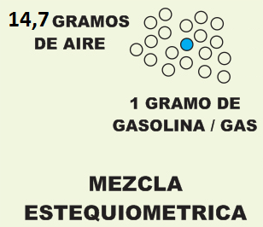
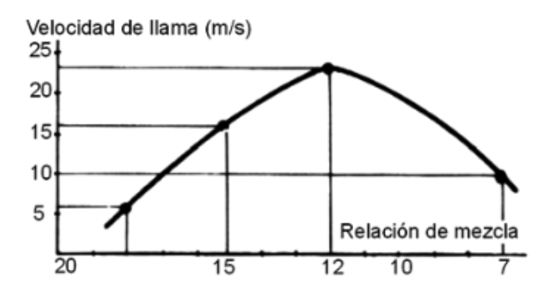
En imagen: la mezcla estequiométrica y la velocidad de la llama
TEXTOS CLAVE
1
14,7 : 1 en masa
Es la proporción químicamente exacta para quemar toda la gasolina con el oxígeno del aire (λ = 1).
2
La llama es más rápida un poco rica
Hacia 12–13 : 1 la combustión es más veloz y el motor da su máxima potencia.
3
Pobre o rica, el motor avisa
Figura 1. Proporción estequiométrica de 14,7 g de aire por 1 g de gasolina (a) y velocidad de la llama según la relación de mezcla (b). Adaptado de Minga González, M. A. (s. f.). Carburación [diapositivas]. ISTS. Alonso Pérez, J. M. (2014). Técnicas del automóvil: motores. Paraninfo.
Mezcla pobre: tirones y recalentamiento. Mezcla rica: humo negro, consumo y bujías negras.
PEA Conocimiento del PEA: sistema de alimentación de aire
Notes:
Use la figura (a) para que el estudiante visualice que la proporción es en masa, no en volumen: 14,7 gramos de aire ocupan unos 11 000 cm³ mientras el gramo de gasolina cabe en una cucharita. Con la figura (b) explique que la velocidad de la llama depende de la riqueza: es máxima con mezcla ligeramente rica y cae fuerte cuando la mezcla se empobrece; por eso un motor pobre “no empuja” y además se calienta, porque la combustión se alarga hacia el escape. Relacione con el caso de activación de la clase y con el factor lambda que se retoma en la clase 2.4 con el analizador de gases. Pregunta de control: ¿por qué un filtro de aire tapado enriquece la mezcla en un motor de carburador?

Slide 15
El recorrido del aire, pieza por pieza
Toma de aire
Filtro de aire
Carburador
Colector de admisión
Válvula de admisión
Capta aire lo más fresco y limpio posible
Retiene polvo y partículas abrasivas
Añade y dosifica el combustible
Reparte la mezcla entre cilindros
Abre y cierra el paso al cilindro
Punto del circuito | Qué falla ahí | Cómo se manifiesta en el vehículo
Toma de aire | Obstrucción por hojas, nido o bolsa; toma de aire caliente del motor | Pérdida de potencia; mayor tendencia a la detonación con aire caliente
Filtro de aire | Saturación por polvo; filtro mojado o reinstalado al revés | Falta de potencia progresiva, humo negro y consumo elevado
Carburador y su base | Junta de la base soplada; eje de la mariposa con holgura | Falsa entrada de aire: ralentí alto e inestable, mezcla pobre
Colector de admisión | Junta vencida, fisura o tapón de vacío suelto | Ralentí irregular, silbido audible, un cilindro con mezcla distinta
Válvula de admisión | Depósitos de carbonilla; asiento picado; guía desgastada | Llenado deficiente en el cilindro afectado y compresión baja
✓
Las cuatro primeras se comprueban en minutos y sin desarmar nada; la última exige desmontar la culata. Ese es el orden del diagnóstico, y es también el orden de esta tabla.
PEA Conocimiento del PEA: sistema de alimentación de aire
Notes:
Recorrer el circuito pieza por pieza con el motor del laboratorio delante, señalando cada elemento físicamente antes de comentarlo. El estudiante debe poder localizar los cinco puntos en un vehículo real, no solo nombrarlos.
Detenerse en la falsa entrada de aire, que es el concepto nuevo de la diapositiva y una de las averías más frecuentes y peor diagnosticadas de los motores carburados. Si entra aire después del carburador —por una junta de base soplada, por un eje de mariposa con holgura o por un tubo de vacío suelto—, ese aire no ha pasado por el dosificador y, por tanto, no lleva combustible. El resultado es una mezcla pobre que el carburador no puede corregir, con ralentí alto e inestable, tirones y riesgo de detonación.
Enseñar la prueba de campo clásica para detectarla, advirtiendo del riesgo: con el motor en ralentí se aplica un poco de limpiador de carburador o agua jabonosa alrededor de las juntas sospechosas; si el régimen cambia, ahí está la fuga. Insistir en que se hace con extintor a mano, en zona ventilada y sin acercar la mano a partes móviles ni calientes.
Sobre la toma de aire caliente, explicar el efecto sobre la densidad: aire a mayor temperatura es aire menos denso y por tanto menos masa de oxígeno por ciclo. Por eso los fabricantes toman el aire del frente del vehículo y no del entorno del colector de escape.
Cerrar con el criterio de orden: las cuatro primeras comprobaciones no cuestan nada y se hacen con el capó abierto; la quinta implica desmontar la culata. Diagnosticar es ir de lo barato a lo caro, nunca al revés.

Slide 16
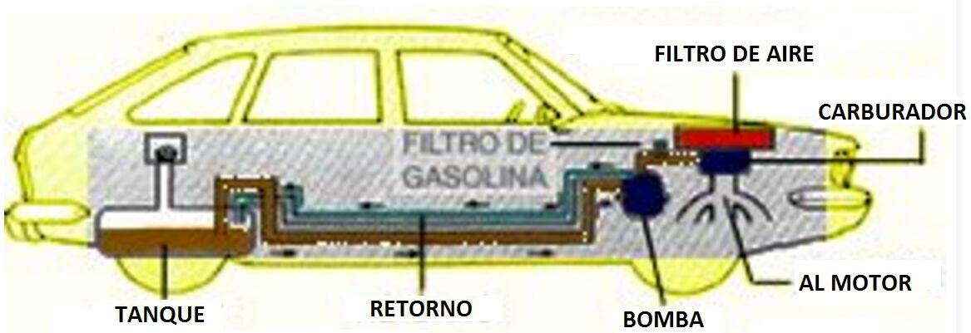
El sistema de alimentación de aire en el vehículo
1
Función del sistema. suministrar al motor la cantidad de aire suficiente, limpio y a la temperatura adecuada, para quemar el combustible en cada ciclo
2
Toma de aire. capta el aire de la atmósfera en la zona más fresca y limpia posible del vano motor
3
Filtrado. retiene las partículas abrasivas antes de que lleguen al cilindro
4
Conducción y reparto. el colector de admisión lo distribuye por igual entre todos los cilindros
Todo el sistema existe para una sola cosa: que entre al cilindro la mayor masa de aire limpio posible, con la menor pérdida de carga. Cada elemento que se añade al recorrido resta llenado y, por tanto, par.
Figura 2. Circuito de alimentación: filtro de aire, tanque, bomba, filtro de gasolina y carburador. Adaptado de Minga González, M. A. (s. f.). Sistema de alimentación [diapositivas]. ISTS.
!
PEA Conocimiento del PEA: sistema de alimentación · sistema de alimentación de aire
Notes:
Esta diapositiva presenta el recorrido completo antes de entrar en los elementos uno por uno, para que el estudiante tenga el mapa antes del detalle.
Recorrer la figura con el puntero y pedir que localicen los mismos elementos en el motor del laboratorio: dónde está la boca de entrada, por dónde pasa el aire, dónde está el filtro y cómo llega al colector. El objetivo es que sepan seguir físicamente el recorrido en un vehículo real, porque es lo primero que hace un técnico cuando diagnostica falta de potencia.
Enunciar la función del sistema con las cuatro condiciones que debe cumplir: cantidad suficiente, aire limpio, temperatura adecuada y reparto uniforme. Cada una tiene su elemento responsable y cada una, si falla, produce un síntoma distinto. Cantidad insuficiente por restricción da falta de potencia; aire sucio da desgaste acelerado del cilindro; aire caliente da pérdida de densidad y tendencia a la detonación; y reparto desigual da marcha irregular con un cilindro distinto de los demás.
Insistir en la idea del recuadro, que es el criterio de diseño de todo el sistema: cada elemento que se interpone en el camino del aire introduce una pérdida de carga y resta llenado. Por eso los conductos son lisos, las curvas son suaves y los filtros se dimensionan con superficie amplia. Y por eso un filtro saturado o un conducto aplastado se traducen directamente en pérdida de par.
Anticipar que en la clase siguiente, al estudiar el carburador, se verá que la dosificación del combustible depende precisamente de la velocidad de ese aire.

Slide 17
El filtro de aire: barato, olvidado y decisivo
1
Elemento de papel plisado
2
Baño de aceite
3
Elementos de alto flujo
El más común. El plisado multiplica la superficie filtrante en poco espacio.
No se lava ni se sopla desde fuera: el soplado rompe las fibras y abre caminos al polvo. Se sustituye.
Habitual en maquinaria y vehículos de trabajo en ambientes muy polvorientos.
El aire cambia de dirección sobre un baño de aceite que atrapa las partículas. Se limpia y se repone el aceite al nivel marcado.
Prometen menos restricción a cambio de menor retención de partículas finas.
En vías de tierra esa menor retención se paga con desgaste acelerado de cilindros y segmentos: no es una mejora gratuita.
1
Inspección visual a contraluz. si no se ve la luz a través del elemento, está saturado
Un filtro de aire cuesta una fracción mínima de una rectificación de bloque. De todas las piezas del motor, es la que ofrece mejor relación entre lo que cuesta y lo que protege.
2
Intervalo según uso, no según calendario. en vías de tierra el intervalo del fabricante puede quedarse corto a la mitad
$
3
Revisar también la carcasa. sellos, cierres y conducto: un filtro nuevo mal asentado deja pasar polvo sin filtrar
4
Nunca trabajar sin filtro. el polvo es abrasivo y produce ovalización del cilindro en pocos miles de kilómetros
PEA Conocimiento del PEA: sistema de alimentación de aire · caso de apertura de la clase
Notes:
Dar a esta diapositiva más importancia de la que su tamaño sugiere, porque el filtro de aire es la pieza que más veces explica una queja de falta de potencia y la que más veces se ignora en el mantenimiento.
Explicar por qué no se sopla un filtro de papel, que es la práctica más extendida y más dañina del taller informal: el aire comprimido desde fuera empuja el polvo hacia dentro del elemento y, sobre todo, rompe las fibras del papel y abre microcaminos por los que después pasa polvo sin filtrar. Un filtro soplado parece limpio y filtra peor que uno sucio. Si la economía obliga, se sopla suavemente desde el lado limpio hacia fuera y a baja presión, pero la regla profesional es sustituir.
Sobre el baño de aceite, explicar su lógica, porque muchos estudiantes no lo han visto: el aire cambia bruscamente de dirección sobre una cubeta de aceite y las partículas, por inercia, quedan atrapadas en el líquido. Es reutilizable y muy eficaz en ambientes polvorientos, pero exige mantener el nivel exacto marcado en la cubeta: con exceso, el motor aspira aceite; con defecto, no filtra.
Advertir sobre los filtros de alto flujo con honestidad técnica: reducen la restricción, es cierto, pero a costa de retener menos partículas finas, que son las que producen el desgaste abrasivo del cilindro. En el contexto de vías de tierra de la provincia, esa elección sale cara.
Volver al caso de apertura: la camioneta del polvo tiene, casi con seguridad, el filtro saturado. Preguntar al grupo si ya habían cambiado de hipótesis y dejar la confirmación para el cierre de la clase.

Slide 18
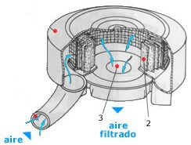
Cómo filtra realmente un filtro de aire
1
Cambios bruscos de dirección. las partículas más gruesas y pesadas, por inercia, no siguen al aire y quedan retenidas en la zona de decantación
2
Retención superficial. las partículas finas quedan atrapadas en la superficie del material filtrante, que es poroso y de gran área
3
Plisado del papel. multiplica la superficie filtrante disponible en un espacio muy reducido, lo que reduce la pérdida de carga
4
Función de silenciador. la carcasa amortigua además el ruido de aspiración, que es pulsante y molesto sin ella
Requisitos simultáneos: elevada eficiencia filtrante, baja resistencia al paso del aire, gran capacidad de acumulación de suciedad y larga vida útil. Son exigencias que tiran en direcciones opuestas y por eso el filtro es una pieza de diseño.
!
Figura 3. Corte de un filtro de aire seco con el recorrido del aire filtrado. Adaptado de Minga González, M. A. (s. f.). Sistema de alimentación [diapositivas]. ISTS.
Consecuencia práctica: un filtro que retiene más de lo que debe por estar saturado no «filtra mejor», estrangula el motor. La eficiencia filtrante y la restricción son dos cosas distintas y el filtro debe cumplir ambas a la vez.
PEA Conocimiento del PEA: sistema de alimentación de aire
Notes:
Esta diapositiva explica el mecanismo físico del filtrado, que casi nunca se enseña y que permite entender por qué un filtro soplado deja de funcionar.
Describir los dos mecanismos que actúan a la vez. El primero es inercial: el aire cambia bruscamente de dirección al entrar en la carcasa, y las partículas más gruesas, por tener más masa, no consiguen seguir ese cambio y se depositan en la zona inferior. Por eso al abrir una carcasa de filtro siempre hay polvo acumulado en el fondo. El segundo es superficial: las partículas finas quedan retenidas en el material poroso del elemento.
Explicar el plisado: el papel se pliega en acordeón para multiplicar la superficie filtrante en el poco espacio disponible. Más superficie significa menor velocidad del aire a través del material y, por tanto, menor pérdida de carga para la misma eficiencia. Es el motivo de que un filtro deformado o mal asentado funcione peor aunque esté limpio.
Mencionar la función de silenciador de la carcasa, que suele sorprender: el flujo de aspiración es pulsante, un pulso por cada admisión, y sin la carcasa el ruido sería muy molesto. Por eso montar un filtro abierto sin carcasa, además de filtrar peor, hace mucho más ruido.
Desarrollar el cuadro de requisitos simultáneos: eficiencia alta, restricción baja, capacidad de acumulación y duración. Son exigencias contrapuestas, y ahí está el trabajo de diseño.
Cerrar con la idea del párrafo inferior: filtrar bien y estrangular no son lo mismo.

Slide 19
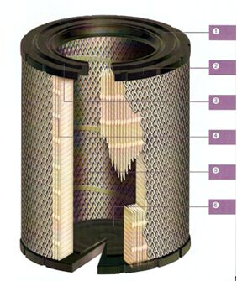
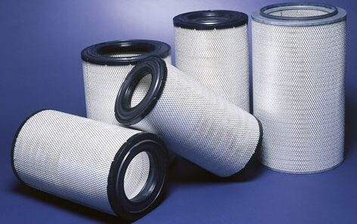
Filtro seco, filtro en baño de aceite
1
Filtro seco. material celuloso plisado; se sustituye, nunca se lava ni se sopla desde fuera
2
Filtro humedecido. igual construcción, impregnado en aceite; retiene mejor la partícula fina
3
Baño de aceite. el aire cambia de dirección sobre una cubeta de aceite y la partícula queda atrapada por inercia
4
Qué decide la elección. el ambiente de trabajo del vehículo, no su cilindrada ni su antigüedad
Figura 4. Corte del elemento filtrante de papel plisado. Adaptado de Minga González, M. A. (s. f.). Sistema de alimentación [diapositivas]. ISTS.
Figura 5. Elementos filtrantes secos de distintos tamaños. Adaptado de Minga González, M. A. (s. f.). Sistema de alimentación [diapositivas]. ISTS.
Tipo | Cómo trabaja | Mantenimiento | Dónde se usa
Seco de papel | Retención superficial en material celuloso plisado | Sustitución por kilometraje o por estado | La mayoría de los automóviles
Humedecido en aceite | Igual, con el elemento impregnado para retener partícula fina | Sustitución; algunos admiten lavado y reaceitado | Vehículos de trabajo y motocicletas
Baño de aceite | Inercia: el aire cambia de dirección sobre una cubeta de aceite | Limpieza y reposición del aceite al nivel marcado | Maquinaria y ambientes muy polvorientos
PEA Conocimiento del PEA: sistema de alimentación de aire
Notes:
Mostrar los dos tipos con las figuras y, si el laboratorio dispone de ellos, con los elementos reales en la mano, porque la diferencia se entiende mejor tocándolos.
Sobre el filtro seco de papel, repetir la regla que ya se dio y que es la más incumplida en el taller informal: no se lava ni se sopla desde fuera. El aire comprimido rompe las fibras del papel y abre caminos por los que después pasa polvo sin filtrar. Un filtro soplado parece limpio y filtra peor que uno sucio.
Sobre el filtro humedecido en aceite, explicar que la impregnación mejora la retención de partícula fina porque las partículas quedan adheridas al aceite en lugar de rebotar. Algunos modelos admiten lavado y reaceitado con el producto específico del fabricante; usar aceite de motor en lugar del producto previsto obstruye el elemento.
Sobre el baño de aceite, explicar el principio inercial con la figura: el aire entra, se dirige hacia abajo, golpea la superficie del aceite y cambia bruscamente de dirección hacia arriba. Las partículas, por inercia, siguen de frente y quedan atrapadas en el líquido. Es muy eficaz en ambientes de mucho polvo y, además, es reutilizable indefinidamente, lo que explica su presencia en maquinaria agrícola y vehículos de trabajo.
Insistir en el nivel de aceite del recuadro, que es el error típico: con exceso, el motor aspira aceite y aparece humo azul y suciedad en la admisión; con defecto, el aire no toca el líquido y el filtro simplemente no filtra.

Slide 20
Aire frío y aire caliente: la trampilla termostática
F
Por qué interesa el aire frío
C
Por qué a veces hace falta caliente
Es más denso: en el mismo volumen de cilindro entra más masa de oxígeno. Mayor llenado, mayor par y menor tendencia a la detonación.
Con el motor frío, el combustible no se vaporiza bien y se condensa en el colector. Aire precalentado mejora la vaporización y la marcha en frío.
Tipo de mando | Cómo actúa | Qué falla
Manual | Perilla que el conductor cambia según la estación | Queda olvidada en caliente todo el año
Por termostato | Un elemento sensible a la temperatura gobierna la trampilla | Termostato agarrotado o manguito de vacío roto
!
Una trampilla trabada en posición de aire caliente es una causa real de pérdida de potencia y de cascabeleo en verano: el motor aspira permanentemente aire del entorno del escape, mucho menos denso.
Comprobación en el taller: con el motor frío la trampilla debe tomar aire caliente del colector de escape y, al alcanzar la temperatura de servicio, conmutar progresivamente a aire del exterior. Se verifica a la vista, retirando la manguera de la toma.
PEA Conocimiento del PEA: sistema de alimentación de aire
Notes:
Este elemento es poco conocido por los estudiantes y, sin embargo, explica averías frecuentes en vehículos carburados, que son muchos en el parque local.
Explicar el compromiso que resuelve. Al motor le conviene el aire más frío posible, porque es más denso y permite más masa de oxígeno por ciclo, lo que da más par y menos riesgo de detonación. Pero con el motor frío ese aire frío agrava un problema distinto: la gasolina no se vaporiza y se condensa en las paredes del colector, de modo que la mezcla que llega al cilindro es pobre y el motor funciona mal en los primeros minutos. La trampilla resuelve el compromiso tomando aire caliente del entorno del colector de escape mientras el motor se calienta, y conmutando a aire exterior después.
Describir las dos formas de mando: la manual, con una perilla que el conductor debía cambiar según la estación, y la termostática, que lo hace sola. Advertir que en los vehículos antiguos la perilla suele quedar olvidada en una posición durante años.
Desarrollar la avería del recuadro, que es la que verán en el taller: una trampilla trabada en aire caliente hace que el motor aspire permanentemente aire a alta temperatura, es decir, aire poco denso. El resultado es pérdida de potencia y mayor tendencia al cascabeleo, sobre todo en días calurosos y con carga.
Enseñar la comprobación: se observa la posición de la trampilla con el motor frío y con el motor caliente, retirando el manguito si hace falta. Es una verificación de dos minutos que conviene incluir en cualquier diagnóstico de falta de potencia en un vehículo carburado.

Slide 21
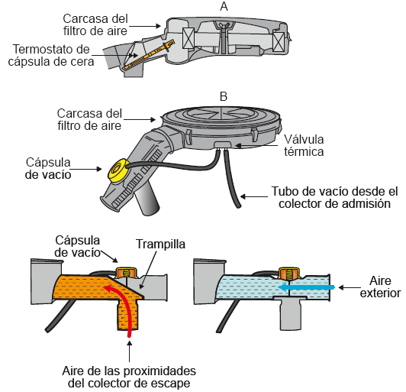
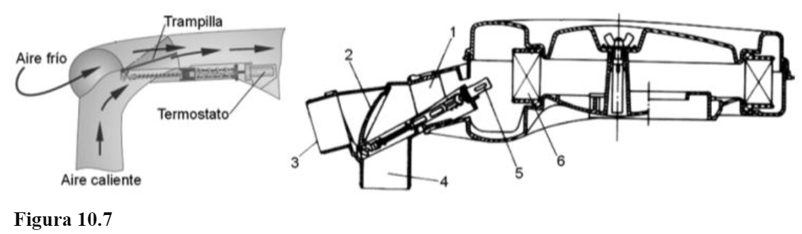
En imagen: trampilla termostática del filtro de aire
TEXTOS CLAVE
1
Arranque en frío
Con el motor frío la trampilla toma aire caliente cerca del escape para evitar condensación y hielo en el carburador.
2
Motor caliente
La cápsula o el termostato cambian a aire frío exterior, más denso, para recuperar llenado.
3
Falla típica
Figura 6. Toma de aire con trampilla y termostato (a) y cápsula de vacío con aire caliente del colector de escape (b). Adaptado de Alonso Pérez, J. M. (2014). Técnicas del automóvil: motores. Paraninfo. González Calleja, D. (2015). Motores térmicos y sus sistemas auxiliares. Paraninfo.
Trampilla bloqueada en caliente: pérdida de potencia; bloqueada en frío: tirones en las mañanas.
PEA Conocimiento del PEA: sistema de alimentación de aire
Notes:
Muestre el funcionamiento de la trampilla con ambas figuras. En la figura (a) se ve la toma de aire caliente cerca del colector de escape y la entrada de aire frío exterior; el termostato o una cápsula de vacío decide la proporción. En la figura (b) se identifica la cápsula de vacío conectada al colector de admisión. Explique por qué en Loja, con mañanas frías y humedad, esta trampilla tiene sentido en motores de carburador. Proponga un ejercicio de diagnóstico: un vehículo con carburador que funciona bien en frío pero pierde fuerza en carretera caliente probablemente tiene la trampilla trabada en la posición de aire caliente. Comprobación: con el motor caliente, observar si la trampilla cierra la toma caliente.

Slide 22
El colector de admisión reparte y también estorba
1
Repartir por igual
2
Mantener el combustible en suspensión
3
Aprovechar la inercia de los gases
Los conductos deben entregar a cada cilindro la misma cantidad y la misma calidad de mezcla. Un reparto desigual produce cilindros con mezcla distinta y marcha irregular.
Paredes lisas y, en muchos motores, calefacción del colector por el refrigerante o por los gases de escape, para que el combustible no se condense en frío.
La longitud y el diámetro de los conductos están calculados: conductos largos y estrechos favorecen el llenado a bajo régimen; cortos y anchos, a alto régimen.
Avería del colector | Cómo se comprueba | Qué produce
Junta de colector vencida | Prueba con limpiador o agua jabonosa en las uniones, con el motor en ralentí | Falsa entrada de aire: ralentí alto e inestable y mezcla pobre
Plano de apoyo alabeado | Regla de filo y galgas sobre la superficie de contacto | Fuga permanente que ninguna junta nueva corrige
Depósitos de carbonilla en los conductos | Inspección con el colector desmontado | Reducción de sección y reparto desigual entre cilindros
Tubo de vacío suelto o roto | Inspección y seguimiento de cada toma de vacío del colector | Ralentí descontrolado y fallo de servofreno o de avance por vacío
!
El colector es también la fuente de vacío del vehículo: de él se alimentan el servofreno, el avance por vacío del distribuidor y, en su caso, el sistema de ventilación del cárter. Una fuga aquí produce síntomas en lugares aparentemente no relacionados.
PEA Conocimiento del PEA: sistema de alimentación de aire · anticipa el avance por vacío de la clase 2.3
Notes:
Presentar el colector como una pieza de diseño y no como un simple tubo, porque esa idea sorprende y se recuerda: su longitud y su diámetro están calculados para que las ondas de presión del propio flujo ayuden a llenar el cilindro en un rango determinado de régimen.
Explicar el mecanismo de forma sencilla: cuando la válvula de admisión se cierra, la columna de gas que venía en movimiento choca y rebota, y vuelve hacia la válvula. Si el conducto tiene la longitud adecuada, esa onda llega justo cuando la válvula vuelve a abrir y empuja algo más de masa dentro del cilindro. Conductos largos sintonizan a bajo régimen y conductos cortos a alto régimen; de ahí los colectores de geometría variable de los motores modernos, que el estudiante verá más adelante.
Conectar con la clase 1.3 de la Unidad 1: esto explica por qué la curva de par tiene la forma que tiene y por qué cada motor tiene su zona de mejor llenado. No es casualidad; es diseño.
Detenerse en la tabla de averías y, sobre todo, en el papel del colector como fuente de vacío del vehículo. Es un punto que confunde a los principiantes: un tubo de vacío suelto puede manifestarse como un pedal de freno duro, como un ralentí descontrolado o como falta de avance de encendido, tres síntomas que parecen no tener relación entre sí y que comparten una sola causa.
Pedir que, en el motor del laboratorio, localicen todas las tomas de vacío del colector y sigan cada tubo hasta su destino. Es un ejercicio de diez minutos que ordena el mapa del motor en la cabeza.

Slide 23
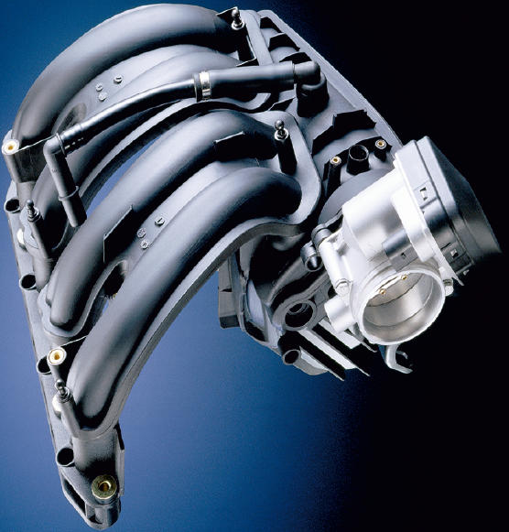
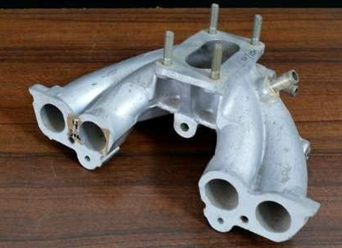
En imagen: el colector de admisión real
TEXTOS CLAVE
1
Repartir por igual
Cada cilindro debe recibir el mismo caudal; conductos de igual longitud y sin cantos vivos.
2
Materiales
Aluminio fundido en motores de carburador; polímeros reforzados en motores modernos, más ligeros y lisos.
3
Juntas y fugas
Figura 7. Colector de admisión de aluminio para cuatro cilindros (a) y colector de admisión moderno con conductos largos (b). Adaptado de Minga González, M. A. (s. f.). Carburación [diapositivas]. ISTS. González Calleja, D. (2018). Motores (2.ª ed.). Paraninfo.
Una toma de aire falsa en la junta del colector empobrece la mezcla y vuelve inestable el ralentí.
PEA Conocimiento del PEA: sistema de alimentación de aire
Notes:
Con la figura (a) muestre el colector clásico de un motor con carburador: el carburador se monta en la brida central y los cuatro brazos llevan la mezcla a cada cilindro. Pregunte por qué los cilindros extremos suelen recibir mezcla distinta a los centrales (diferente longitud y curvatura). En la figura (b) muestre un colector moderno de material plástico con conductos largos, que solo conducen aire porque la inyección está en la culata. Conecte con el diagnóstico: una toma de aire falsa entre colector y culata deja entrar aire que no pasó por el carburador; la mezcla se empobrece, el ralentí oscila y el vacuómetro marca irregular. Esto se verifica en la práctica con agua jabonosa o limpiador alrededor de la junta, siempre con precaución.

Slide 24
El colector de admisión y la geometría variable
1
Alimentar por igual. todos los cilindros deben recibir la misma cantidad y calidad de carga
2
Mantener el gasto másico. conductos lisos y curvas suaves, para que la pérdida de carga sea mínima
3
Aprovechar la inercia. la longitud del conducto sintoniza con un régimen: largo favorece el llenado abajo, corto lo favorece arriba
4
Geometría variable. una mariposa conmuta entre recorrido largo y corto según el régimen, de modo que el motor tiene buen llenado en todo el rango
→
El colector es el elemento que más influye en la forma de la curva de par de la clase 1.3: no cambia cuánto cabe en el cilindro, cambia cuánto se consigue meter en cada régimen.
Averías del colector en un motor carburado: junta de la base soplada y tubos de vacío sueltos o rotos. Ambas producen falsa entrada de aire, es decir, aire que no pasó por el dosificador, con ralentí alto e inestable y mezcla pobre que el carburador no puede corregir.
PEA Conocimiento del PEA: sistema de alimentación de aire · enlaza con las curvas de la clase 1.3
Notes:
El colector de geometría variable permite explicar de forma visual el fenómeno de sintonía que se enunció en la clase anterior, y conecta la Unidad 1 con la 2.
Recordar el mecanismo: cuando la válvula de admisión se cierra, la columna de gas en movimiento choca y rebota; si el conducto tiene la longitud adecuada, esa onda vuelve justo cuando la válvula abre de nuevo y empuja algo más de masa dentro del cilindro. Conductos largos sintonizan a bajo régimen, porque la onda tarda más en ir y volver; conductos cortos sintonizan a alto régimen.
Explicar entonces la solución de geometría variable: una mariposa interna conmuta el recorrido del aire entre un camino largo y uno corto. A bajo régimen el aire recorre el camino largo y el motor tiene buen par abajo; a alto régimen se abre el camino corto y el motor respira mejor arriba. El resultado es una curva de par más plana y más ancha, que es exactamente lo que se busca.
Hacer explícita la conexión con la clase 1.3: el colector no cambia la cilindrada, que es geometría fija, sino el rendimiento volumétrico en cada régimen. Es decir, no cambia cuánto cabe, cambia cuánto se consigue meter.
Volver al motor carburado, que es el de la práctica, con el párrafo inferior: ahí el colector es de geometría fija, y lo que importa en el taller son sus fugas. Una junta de base soplada o un tubo de vacío suelto introducen aire sin combustible y producen un ralentí alto e inestable que ningún reglaje corrige.
Recordar la prueba de fugas con limpiador, con las precauciones de seguridad ya explicadas.

Slide 25
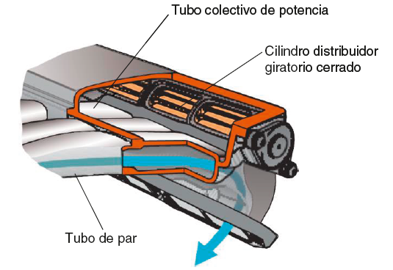
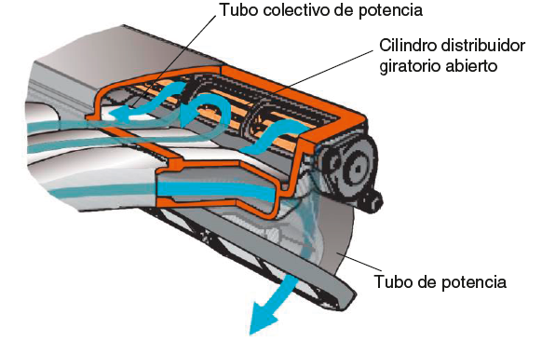
En imagen: colector de admisión de longitud variable
TEXTOS CLAVE
1
Conducto largo a bajo régimen
La onda de presión llega en el momento justo y mejora el llenado y el par.
2
Conducto corto a alto régimen
Se abre el paso corto para que la sintonía acompañe a las altas revoluciones.
3
Mando
Figura 8. Colector variable con cilindro distribuidor cerrado, conducto largo para par (a) y abierto, conducto corto para potencia (b). Adaptado de González Calleja, D. (2018). Motores (2.ª ed.). Paraninfo.
Una válvula o tambor rotativo cambia el recorrido según régimen, mandado por vacío o por la unidad de control.
PEA Conocimiento del PEA: sistema de alimentación de aire
Notes:
Explique la sintonía de admisión: cada vez que la válvula se cierra se genera una onda de presión que rebota en el colector; si vuelve justo cuando la válvula se abre, “empuja” más aire al cilindro. La longitud ideal del conducto depende del régimen. En la figura (a) el cilindro distribuidor cerrado obliga al aire a recorrer el tubo de par, más largo; en la figura (b) se abre el paso directo al tubo de potencia. Conecte con el rendimiento volumétrico y con las curvas de par de la Unidad 1. Aclare que en motores de carburador este sistema no existe, pero el estudiante lo encontrará en los motores del parque actual y en la asignatura de Motores a gasolina.

Slide 26
El colector de admisión: por qué su forma importa
1
Longitud de los conductos
2
Sección de paso
3
Igualdad entre cilindros
Conductos largos favorecen el llenado a bajo régimen; cortos, a alto régimen. La columna de aire oscila y su frecuencia propia depende de la longitud.
Una sección pequeña acelera el aire y mejora la mezcla a bajo régimen, pero estrangula a alto. Una grande hace lo contrario.
Todos los conductos deben ofrecer la misma resistencia. Si uno llena menos, ese cilindro trabaja con mezcla distinta y el motor va desigual.
!
En un motor carburado el colector también tiene que distribuir la mezcla ya formada, no solo aire. Eso añade una exigencia: evitar que el combustible se condense en las paredes, para lo cual el colector se calienta con el refrigerante o con los gases de escape.
1
Síntoma de colector frío. vacilaciones y tirones en los primeros minutos tras el arranque, que desaparecen al calentar
2
Síntoma de fuga en el colector. ralentí alto e inestable que no responde al tornillo de riqueza, porque entra aire sin medir
3
Cómo se localiza una fuga. pulverizando limpiador alrededor de las juntas con el motor en ralentí: si el régimen cambia, ahí está la entrada
4
Por qué importa el apriete. un apriete desigual deforma el plano de apoyo y crea la fuga; siempre con par y en el orden del manual
PEA Conocimiento del PEA: sistema de aire
Notes:
Esta diapositiva profundiza en un componente que suele despacharse como un simple tubo y que determina buena parte del comportamiento del motor.
Explicar el efecto de la longitud con una imagen intuitiva: la columna de aire del conducto no se mueve de forma continua, sino que oscila al compás de la apertura y cierre de la válvula. Si la oscilación llega al cilindro justo cuando la válvula está abierta, empuja algo más de aire dentro. La longitud del conducto determina a qué régimen ocurre esa coincidencia, y de ahí que los colectores largos favorezcan el par a bajo régimen y los cortos la potencia a alto.
Explicar el compromiso de la sección: estrecha acelera el aire y mejora la formación de mezcla a bajo régimen, pero estrangula cuando el motor pide mucho caudal; ancha deja pasar mucho caudal, pero a bajo régimen la velocidad del aire es insuficiente y la mezcla se forma mal.
Insistir en la igualdad entre cilindros, que es el criterio que explica la forma aparentemente caprichosa de muchos colectores: todos los conductos deben ofrecer la misma resistencia, porque si un cilindro llena menos, trabaja con mezcla distinta y el motor funciona desigual.
Detenerse en el recuadro, propio del motor carburado: el colector transporta mezcla ya formada, de modo que hay que evitar que el combustible se condense en las paredes. Por eso se calienta. Un colector cuyo calentamiento no funciona produce vacilaciones en frío.
Terminar con las averías y la técnica del limpiador pulverizado para localizar fugas, que es rápida y fiable.

Slide 27
Rendimiento volumétrico: el llenado no es constante
Cómo se lee
El motor llena mejor el cilindro en una zona intermedia de régimen, no al máximo. Ahí está el par máximo de la curva de la clase 1.3.
Por qué cae a bajo régimen
La velocidad del gas es baja y la inercia no ayuda; además, el cruce de válvulas deja pasar gases quemados hacia la admisión.
Por qué cae a alto régimen
Hay menos tiempo para llenar, las pérdidas de carga crecen con el cuadrado del caudal y el gas no alcanza a seguir al pistón.
PEA Curva de ejemplo con forma típica de un motor atmosférico · conocimiento del PEA: sistema de alimentación de aire
Notes:
Explicar la curva señalando que es la explicación física de la curva de par que ya conocen de la Unidad 1, y que ambas tienen la misma forma por la misma razón.
Desarrollar la caída a bajo régimen: con el motor girando despacio, la velocidad del gas en el conducto es baja y su inercia apenas ayuda a llenar; además, en el cruce de válvulas —el breve período en el que admisión y escape están abiertas a la vez— parte de los gases quemados pasa hacia la admisión y ocupa espacio que debería ocupar aire fresco. Por eso los motores con cruce de válvulas amplio, pensados para alto régimen, tienen ralentí inestable y poco par abajo.
Desarrollar la caída a alto régimen con dos argumentos. El primero es el tiempo: a seis mil revoluciones por minuto la válvula de admisión está abierta unos pocos milisegundos y el aire sencillamente no alcanza a entrar. El segundo es la pérdida de carga, que crece aproximadamente con el cuadrado del caudal, de modo que duplicar el régimen cuadruplica la resistencia del filtro, del conducto y de la válvula.
Hacer explícita la aplicación profesional: cualquier restricción añadida —un filtro sucio, un colector con carbonilla, un escape obstruido— desplaza toda esta curva hacia abajo, y el conductor lo percibe como falta de fuerza en todo el rango. No hace falta que el motor esté averiado internamente para que rinda mal.
Mencionar, sin desarrollar, que la sobrealimentación consiste precisamente en llevar esta curva por encima del cien por cien metiendo aire a presión, y anunciar que es el tema de la diapositiva siguiente.

Slide 28
Altitud, temperatura y sobrealimentación
Por qué esto importa en Loja
1
Lo que cambia con la altitud. menos densidad del aire, menos masa de oxígeno por ciclo y menos potencia; en un motor carburado la mezcla se enriquece, con humo negro y consumo
La ciudad está a más de 2000 metros sobre el nivel del mar. A esa altitud el aire es claramente menos denso que a nivel del mar, de modo que en el mismo volumen de cilindro entra menos masa de oxígeno y el motor atmosférico pierde una fracción apreciable de su potencia nominal. Un vehículo que sube desde la costa llega aquí con la mezcla efectivamente enriquecida, porque el carburador sigue entregando el combustible calculado para un aire más denso.
2
Lo que cambia con la temperatura. aire caliente es aire menos denso; por eso la toma se sitúa lejos del escape y por eso los motores rinden mejor en las horas frescas
3
Qué hace la sobrealimentación. un turbo o un compresor mete aire a presión y compensa buena parte de la pérdida por altitud; por eso un turbodiésel acusa mucho menos la altura
A
Corrección en motores carburados
B
Consecuencia para el diagnóstico
Los fabricantes publican surtidores de altura: chiclés de menor paso para compensar el aire menos denso. Cambiar un chiclé no es «trucar» el motor, es adaptarlo a la condición de trabajo declarada por el fabricante.
Antes de concluir que un motor está averiado por falta de potencia, hay que descontar el efecto de la altitud: una medición de banco en Loja no es comparable con la cifra de catálogo sin aplicar la corrección normativa.
PEA Conocimiento del PEA: sistema de alimentación de aire · contextualización al entorno local
Notes:
Esta diapositiva conecta la asignatura con la realidad de trabajo de los estudiantes y por eso conviene darle tiempo: casi todos van a ejercer en la sierra, donde el efecto de la altitud es permanente y no una curiosidad.
Explicar el fenómeno con el razonamiento de la masa que ya se usó al inicio de la clase: el cilindro admite siempre aproximadamente el mismo volumen, pero a mayor altitud ese volumen contiene menos masa de aire y, por tanto, menos oxígeno. Como la masa de combustible quemable depende de la masa de oxígeno, la energía liberada por ciclo baja y con ella el par y la potencia.
Añadir el efecto sobre la mezcla en un motor carburado, que es el que produce consultas reales en el taller: el carburador dosifica en función de la depresión, no de la densidad, de modo que a altura entrega aproximadamente el mismo combustible para menos aire. El resultado es una mezcla efectivamente rica, con humo negro, bujías con hollín y mayor consumo. De ahí los surtidores de altura que los fabricantes publican en sus manuales.
Insistir en la última tarjeta, que es criterio profesional y vuelve sobre lo visto en la clase 1.3: antes de concluir que un motor está averiado, hay que descontar lo que explica la altitud. Un cliente que viene de la costa y nota el vehículo flojo en Loja no tiene necesariamente una avería.
Sobre la sobrealimentación, mantener el alcance: aquí solo se introduce el concepto, porque el PEA no la declara como conocimiento de esta asignatura. Basta con que entiendan que mete aire a presión y por eso compensa la altura.

Slide 29
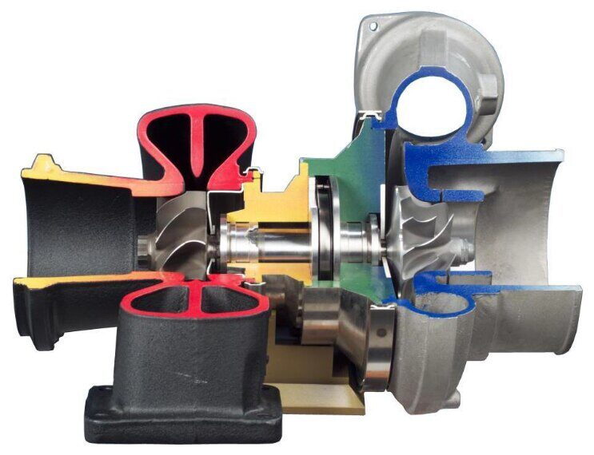
Sobrealimentación: meter más masa en el mismo volumen
Lo que persigue
$$m_{a} = ρ_{a} · V_{T} · η_{v}$$
m_{a}: masa de aire admitida · ρ_{a}: densidad del aire de admisión · V_{T}: cilindrada · η_{v}: rendimiento volumétrico. La sobrealimentación actúa sobre la densidad.
1
Compresor volumétrico
2
Turbocompresor
3
Intercooler
Accionado por el propio motor, atrapa aire entre sus lóbulos o paletas y lo impulsa. Respuesta inmediata, pero consume potencia del motor.
Turbina movida por los gases de escape unida a un compresor en la admisión. Aprovecha energía que se perdía, pero necesita caudal de gases para actuar.
El aire comprimido se calienta y pierde densidad. El intercambiador lo enfría antes de entrar al cilindro y recupera buena parte de esa densidad.
Figura 9. Turbocompresor: turbina accionada por los gases de escape y compresor en la admisión. Adaptado de Minga González, M. A. (s. f.). Sistemas auxiliares del motor [diapositivas]. ISTS.
→
Por eso un turbodiésel acusa mucho menos la altitud de Loja que un motor atmosférico: el compresor recupera buena parte de la densidad que la altura le quitó al aire.
PEA Conocimiento del PEA: sistema de alimentación de aire · contextualización al entorno local
Notes:
La sobrealimentación no es un conocimiento declarado de esta unidad, de modo que se trata como contexto necesario y no se desarrolla en profundidad; su estudio corresponde a asignaturas posteriores.
Partir de la fórmula, que resume toda la clase: la masa de aire admitida es el producto de la densidad del aire por la cilindrada y por el rendimiento volumétrico. Sobre la cilindrada no se puede actuar sin modificar el motor; sobre el rendimiento volumétrico se actúa con el diseño de colectores y distribución; y sobre la densidad se actúa comprimiendo el aire. Eso es exactamente la sobrealimentación.
Contrastar los dos sistemas. El compresor volumétrico lo mueve el propio motor por correa o engranajes, de modo que responde de inmediato pero consume parte de la potencia que produce. El turbocompresor aprovecha la energía de los gases de escape, que de otro modo se perdería, pero necesita un caudal de gases suficiente para girar, lo que explica el retraso de respuesta a bajo régimen.
Explicar el intercooler con el razonamiento físico: comprimir un gas lo calienta, y el aire caliente es menos denso, de modo que parte de la ganancia se pierde. El intercambiador enfría el aire comprimido antes de que entre al cilindro y recupera buena parte de esa densidad.
Cerrar con la aplicación local del recuadro, que conecta con la clase 1.3: en Loja, un motor atmosférico pierde alrededor de la cuarta parte de su potencia por altitud, mientras que uno sobrealimentado compensa buena parte de esa pérdida. Es un argumento técnico útil al asesorar a un cliente sobre qué vehículo le conviene.

Slide 30
Cuánto aire consume realmente un motor
Caudal teórico aspirado
Caudal real
$$Q_{t} = V_{T} · \frac{n}{2}$$
$$Q_{r} = Q_{t} · η_{v}$$
En cuatro tiempos cada cilindro aspira una vez cada dos vueltas, de ahí la división por dos.
El rendimiento volumétrico corrige el caudal teórico: nunca entra todo el volumen geométrico.
Ejercicio resuelto: motor de 1 600 cm³ girando a 3 000 rpm con un rendimiento volumétrico del 85 %.
1
Paso 1 — caudal teórico. Q_{t} = 1600 · 3000 / 2 = 2 400 000 cm³/min, es decir 2 400 litros de aire por minuto
2
Paso 2 — caudal real. Q_{r} = 2400 · 0,85 = 2 040 litros por minuto
3
Paso 3 — masa de aire. con una densidad del aire de aproximadamente 1,2 g por litro al nivel del mar, resultan unos 2 448 gramos de aire por minuto
4
Paso 4 — consumo de combustible. dividiendo entre la relación estequiométrica 14,7 se obtienen unos 166 gramos de gasolina por minuto
✓
El cálculo demuestra la escala del problema: un motor pequeño mueve más de dos mil litros de aire por minuto. Por eso un filtro saturado o un colector con restricción se nota de inmediato.
PEA Conocimiento del PEA: sistema de aire · habilidad de cálculo declarada en el PEA
Notes:
Este ejercicio convierte el rendimiento volumétrico en un número con el que se puede razonar, y conecta directamente con los cálculos de cilindrada de la Unidad 1.
Explicar primero la fórmula del caudal teórico y, sobre todo, de dónde sale la división por dos: en un motor de cuatro tiempos cada cilindro aspira una sola vez cada dos vueltas del cigüeñal, de modo que en una vuelta el motor aspira la mitad de su cilindrada total. Es el mismo razonamiento que se usó al calcular la frecuencia de chispas en la clase de encendido.
Recorrer el ejercicio paso a paso en la pizarra, pidiendo a los estudiantes que hagan las operaciones. El resultado del primer paso, dos mil cuatrocientos litros de aire por minuto, suele sorprender y conviene detenerse en ello: es la escala real del problema.
El segundo paso aplica el rendimiento volumétrico, y aquí conviene recordar que el ochenta y cinco por ciento es un valor típico de un motor atmosférico en su zona de mejor llenado; a regímenes extremos sería menor.
El tercer y cuarto paso llevan el cálculo hasta el consumo de combustible, lo que cierra el círculo con la relación estequiométrica. Advertir que el resultado es orientativo, porque el motor no trabaja siempre en estequiométrica ni a plena carga.
Insistir en la conclusión del recuadro, que justifica el mantenimiento: con ese caudal, cualquier restricción en la admisión tiene efecto inmediato y medible.

Slide 31
El efecto de la altura: por qué importa en Loja
Masa de aire admitida
1
Qué cambia con la altura. la presión atmosférica baja y con ella la densidad del aire; el volumen aspirado sigue siendo el mismo
$$m_{a} = ρ_{a} · V_{T} · η_{v}$$
2
Consecuencia en la potencia. menos masa de aire significa menos combustible quemable, de modo que la potencia disponible disminuye
El volumen no cambia con la altura; la densidad del aire sí. Menos densidad significa menos masa de aire en el mismo volumen.
3
Consecuencia en la mezcla. un carburador reglado al nivel del mar entrega el mismo combustible con menos aire: la mezcla queda rica
4
Consecuencia en las emisiones. la mezcla rica eleva el monóxido de carbono, razón por la que la norma ecuatoriana es más permisiva en altura
!
Loja está por encima de los 2 000 metros. Esto no es un dato geográfico: es una condición de trabajo que afecta al reglaje de todos los vehículos que entran al taller, a la lectura del analizador y al criterio de aceptación en la revisión técnica.
Situación | Qué se observa | Qué se corrige
Vehículo traído desde la costa | Consumo alto, humo negro, bujías con hollín, CO elevado | Reglaje de riqueza y, si procede, calibres de surtidor según manual
Vehículo reglado en Loja que baja a la costa | Mezcla pobre, falta de respuesta, riesgo de detonación | Reglaje de riqueza al valor que corresponde a esa altitud
PEA Conocimiento del PEA: sistema de aire · contextualización local
Notes:
Esta diapositiva localiza la asignatura y suele ser una de las que más interés despierta, porque explica algo que los estudiantes observan todos los días sin tener el modelo para interpretarlo.
Partir de la fórmula y hacer explícito qué cambia y qué no: el volumen que aspira el motor es geométrico y no cambia con la altura; lo que cambia es la densidad del aire, porque la presión atmosférica disminuye. Menos densidad en el mismo volumen significa menos masa de aire y, por tanto, menos oxígeno disponible.
Recorrer las cuatro consecuencias. La pérdida de potencia es inmediata y conocida. La mezcla rica es menos evidente y más importante: el carburador dosifica en función de la depresión, no de la masa de aire, de modo que entrega aproximadamente el mismo combustible aunque haya menos aire. El resultado es que un carburador reglado al nivel del mar funciona rico en altura.
Conectar con la normativa: la cuarta consecuencia explica por qué la norma ecuatoriana distingue columnas por altitud. No es una concesión arbitraria, sino el reconocimiento de un hecho físico.
Trabajar la tabla con casos concretos, porque son situaciones reales del taller lojano: el vehículo que llega de la costa y el que baja. Pedir que los estudiantes anticipen los síntomas antes de leer la tabla.
Recordar que la corrección correcta se consulta en el manual o en Autodata, no se improvisa.

Slide 32
Averías del sistema de aire
Síntoma | Causa probable | Comprobación | Corrección
Consumo alto y humo negro | Filtro de aire saturado: el motor aspira menos aire y la mezcla se enriquece | Inspección del filtro a contraluz; registro de mantenimiento | Sustituir el filtro, nunca lavarlo si es de papel
Ralentí alto e inestable que no responde al tornillo de riqueza | Entrada de aire falso por junta del colector, por el eje de la mariposa o por una toma de vacío suelta | Pulverizar limpiador alrededor de juntas y tomas con el motor en ralentí | Sustituir juntas, revisar el eje, reconectar las tomas
Pérdida de potencia a alto régimen únicamente | Restricción en la admisión: conducto deformado o filtro muy sucio | Prueba con el filtro retirado durante unos segundos, en condiciones controladas | Eliminar la restricción
Ruido de soplido al acelerar | Fuga en el conducto entre filtro y carburador: entra aire sin filtrar | Inspección visual y palpación del conducto | Sustituir el conducto o su abrazadera
!
El aire sin filtrar es la causa número uno de desgaste prematuro de cilindros y segmentos. Una fuga en el conducto de admisión, por pequeña que sea, deja entrar polvo abrasivo directamente al motor.
Nunca se prueba sin filtro de forma prolongada
El filtro de papel no se lava
El intervalo depende del entorno
Retirarlo unos segundos para una comprobación es aceptable; circular sin filtro destruye el motor.
Lavarlo o soplarlo rompe las fibras y arruina su capacidad de filtrado aunque parezca limpio.
En caminos de tierra el filtro se satura en una fracción del kilometraje previsto por el fabricante.
PEA Conocimiento del PEA: sistema de aire · técnica: aprendizaje basado en problemas
Notes:
Recorrer la tabla con el formato de diagnóstico habitual y detenerse en la segunda fila, que es la avería más instructiva del sistema de aire.
Explicar por qué un ralentí alto que no responde al tornillo de riqueza apunta a aire falso: el tornillo regula la proporción en el circuito de ralentí, pero si entra aire por una fuga posterior a la mariposa, ese aire no pasa por el carburador y no se dosifica. El motor recibe más aire del previsto y el régimen sube sin que el reglaje pueda corregirlo. Es un error clásico intentar resolverlo con el tornillo.
Explicar la técnica del limpiador pulverizado: con el motor en ralentí se pulveriza alrededor de juntas y tomas de vacío; si el régimen cambia al pulverizar en un punto, por ahí entra aire. Advertir de hacerlo con ventilación y sin fuentes de ignición cerca.
Insistir en el recuadro, que es el argumento de mantenimiento más importante de la unidad: el aire sin filtrar es la causa número uno de desgaste prematuro de cilindros y segmentos. El polvo es abrasivo y entra directamente a la cámara. Conectar esto con la ovalización y la conicidad medidas en la Unidad 1: ese desgaste tiene aquí una de sus causas.
Repasar las tres advertencias finales, en particular que el filtro de papel no se lava: parece limpio después de soplarlo, pero las fibras están rotas y ya no filtra.
Recordar que el intervalo de sustitución depende del entorno de uso, no solo del kilometraje.

Slide 33
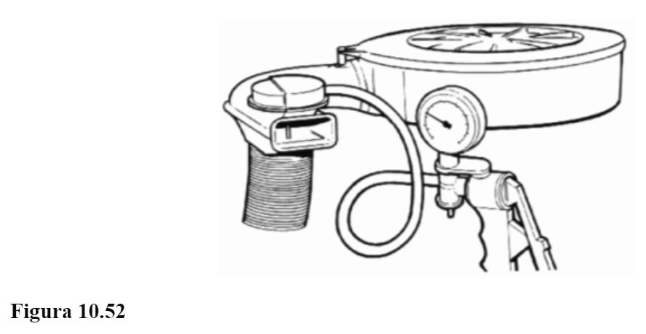
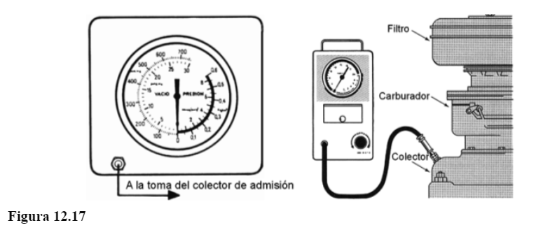
En imagen: diagnóstico del circuito de aire con vacuómetro
TEXTOS CLAVE
1
Ralentí estable
Un motor sano marca una depresión alta y estable en ralentí (orientativo 17–21 inHg a nivel del mar).
2
Aguja oscilante
Una oscilación regular indica una válvula que no asienta o falla de un cilindro.
3
Lectura baja y estable
Figura 10. Vacuómetro conectado al colector de admisión (a) y medición de depresión con vacuómetro y tacómetro (b). Adaptado de Alonso Pérez, J. M. (2014). Técnicas del automóvil: motores. Paraninfo.
Toma de aire falsa, encendido retrasado o distribución desfasada; en Loja la lectura es menor por altitud.
PEA Conocimiento del PEA: sistema de alimentación de aire
Notes:
El vacuómetro es la herramienta más económica para diagnosticar el circuito de aire. En la figura (a) se conecta a una toma del colector, después de la mariposa. En la figura (b) se combina con el tacómetro para observar la depresión a distintos regímenes. Explique cómo leer la aguja: alta y estable, sistema sano; baja y estable, toma de aire o encendido retrasado; oscilación rítmica, problema en una válvula. Advierta que en Loja (unos 2100 m) la presión atmosférica es menor y por tanto la depresión máxima también: los valores del manual se corrigen restando aproximadamente 1 inHg por cada 300 m. Relacione con la diapositiva anterior de averías del sistema de aire.

Slide 34
Resolución del caso: el circuito de aire como sospechoso
Síntoma que describe el cliente | Qué revisar primero en el circuito de aire | Qué lo confirma
Falta de potencia con humo negro y consumo alto | Filtro de aire saturado; toma de aire obstruida | Filtro a contraluz; el síntoma desaparece con elemento nuevo
Ralentí alto e inestable, tirones al acelerar | Falsa entrada de aire: junta de base, eje de mariposa, tubos de vacío | Cambio de régimen al aplicar limpiador alrededor de las uniones
Marcha irregular con un cilindro distinto | Reparto desigual por junta de colector o conducto con carbonilla | Lectura comparada de bujías y prueba de compresión por cilindro
Pérdida de potencia solo en altura o con calor | Densidad del aire: toma de aire caliente, reglaje no corregido | Comparar el comportamiento en horas frescas y a distinta altitud
✓
La camioneta del caso de apertura: vías de tierra, filtro saturado, menos aire, mezcla efectivamente rica, humo negro, consumo y falta de potencia. El diagnóstico costaba dos minutos y la reparación, un filtro.
1
Trabajo autónomo del PEA
2
Entregable de la clase
3
Preparación de la clase 2.2
Lectura de la guía didáctica de la unidad 2, parte de sistema de alimentación, y resolución del cuestionario correspondiente.
Esquema del circuito de aire del motor del laboratorio, con los cinco puntos críticos marcados y su síntoma asociado.
Repasar la tabla de relaciones aire-combustible: cada circuito del carburador existe para producir una de ellas.
PEA Cierre de la clase · resolución del caso (aprendizaje basado en problemas) · trabajo autónomo declarado en la Tabla 5
Notes:
Cerrar la clase volviendo a la pizarra donde quedaron anotadas las hipótesis del inicio y contrastándolas una por una con la tabla. Es el momento de mayor aprendizaje de la sesión, porque el estudiante ve en qué se equivocó y por qué.
Resolver el caso en voz alta siguiendo la cadena causal completa, que es lo que se exigirá en la prueba: vías de tierra, polvo en suspensión, filtro saturado antes del intervalo, restricción a la entrada, menos masa de aire admitida, carburador que sigue entregando el mismo combustible, mezcla efectivamente rica, combustión incompleta, humo negro, pérdida de potencia y aumento de consumo. Cada eslabón se apoya en algo visto en la clase.
Señalar lo que el caso enseña sobre el oficio: el diagnóstico correcto costaba dos minutos y la reparación, el precio de un filtro. Un taller que hubiera empezado desarmando el carburador habría cobrado diez veces más y probablemente no habría resuelto nada. Ese contraste es el que forma criterio profesional.
Recordar las dos entregas: el cuestionario de la guía didáctica, que es el trabajo autónomo declarado en el PEA, y el esquema del circuito de aire del motor del laboratorio, que es el producto colaborativo de esta clase. Ambos tienen fecha en el EVA.
Anunciar la clase siguiente con una pregunta que la abre: si el aire ya está dentro, ¿quién decide cuánto combustible se le añade y cómo cambia esa cantidad entre el arranque en frío y la plena carga? Ese es exactamente el trabajo del carburador.

Slide 35
Alimentación de combustible
y el carburador
CLASE 2.2 · 2 HORAS DE DOCENCIA · PREPARA LA PRÁCTICA DEL PEA
Depósito, bomba, filtro y cuba · Efecto Venturi y surtidor · Los cinco circuitos · Reglaje de ralentí · Despiece y armado
Notes:
Esta es la clase que habilita la actividad práctica declarada en el PEA para la unidad: despiece, comprobaciones y armado del carburador. Decirlo al empezar, porque cambia la forma de atender: lo de hoy se ejecuta con las manos la semana siguiente y se califica.
Plantear la pregunta que ordena la sesión y que quedó abierta en la clase anterior: el aire ya está entrando: ¿quién decide cuánto combustible se le añade, y cómo consigue cambiar esa cantidad entre el arranque en frío, el ralentí, el crucero y la plena carga, sin más ayuda que la propia depresión del motor? La respuesta es el carburador, y resolverla ocupa la clase entera.
Adelantar la idea que hace comprensible todo el aparato: el carburador no es un dispositivo, son cinco dispositivos montados en la misma carcasa. Cada uno atiende una situación de marcha distinta, y casi todas las averías de carburación se localizan identificando en qué situación de marcha aparece el síntoma. Si falla solo en ralentí, el circuito de ralentí; si falla solo al acelerar de golpe, la bomba de aceleración. Ese razonamiento es el que se quiere instalar.
Responder de antemano a la objeción de siempre: el carburador se estudia porque el PEA lo declara, porque sigue presente en el parque automotor y en toda la maquinaria menor de la región, y porque enseña con piezas visibles lo que la inyección hace de forma invisible. Quien entiende los cinco circuitos entiende después, sin esfuerzo, los mapas de una gestión electrónica.
Recordar la norma de seguridad de la práctica: se trabaja con gasolina y solventes, en zona ventilada, sin llamas y con extintor accesible.

Slide 36
Qué debe poder hacer el estudiante al terminar la clase
RdA
Resultado de aprendizaje
C
Conocimientos del PEA
P
Actividad práctica declarada
Identificar el proceso adecuado de despiece y armado del carburador, reconocer sus cinco circuitos y relacionar un síntoma de marcha con el circuito responsable.
Sistema de alimentación de combustible · El carburador.
Son los dos conocimientos centrales de la unidad y los que sostienen la práctica declarada.
«Realizar práctica de despiece, comprobaciones y armado del carburador», dentro de las 13 horas práctico-experimentales de la unidad.
PEA · Unidad 2
2 de los 7 conocimientos
Evaluación práctico-experimental
1
El circuito de combustible. depósito, bomba, filtro, cuba y nivel constante
2
El principio físico. efecto Venturi, depresión en el difusor y arrastre del combustible por el surtidor
3
Los cinco circuitos. arranque, ralentí, principal, bomba de aceleración y potencia
4
Calibración. surtidores y chiclés, nivel del flotador y reglaje de ralentí
5
Despiece y armado. secuencia, comprobaciones y reglas que no se pueden saltar
✓
Criterio de evaluación de la práctica: el carburador debe quedar armado sin piezas sobrantes, con las juntas en su sitio, el nivel de flotador verificado y el motor funcionando en ralentí estable. Si sobra una pieza, el procedimiento no se cumplió.
PEA Tabla 5 del PEA — Conocimientos y actividad práctica de la Unidad 2
Notes:
Traducir el resultado de aprendizaje declarado por el PEA, «identificar el proceso adecuado para despiece y armado de un motor», a lo que se exige concretamente en esta clase y en la práctica que la sigue.
Precisar los cuatro criterios del recuadro, que son los que se califican: ninguna pieza sobrante, todas las juntas en su sitio, nivel de flotador verificado y motor en ralentí estable. Explicar por qué cada uno importa. Una pieza sobrante significa que el conjunto está incompleto por dentro, aunque exteriormente parezca correcto. Una junta olvidada produce falsa entrada de aire o fuga de combustible, que es un riesgo de incendio. Un nivel de flotador mal ajustado desplaza toda la carburación, por muy limpios que estén los surtidores. Y un ralentí inestable indica que el circuito correspondiente no quedó bien.
Insistir en el método de diagnóstico que se instala hoy y que vale para toda la carrera: localizar la avería por la situación de marcha en que aparece. Si el motor arranca mal en frío pero después va bien, el problema está en el circuito de arranque. Si es inestable solo en ralentí, en el circuito de ralentí. Si da un vacío al acelerar de golpe, en la bomba de aceleración. Si pierde fuerza solo a fondo, en el circuito de potencia. Ese razonamiento ahorra horas de desarmar a ciegas.
Anunciar los cinco bloques de la clase y advertir que el tercero, los circuitos, es el más largo y el que más aparece en la prueba de unidad.
Pedir que lleven la guía de prácticas leída a la sesión de laboratorio, porque el procedimiento se ejecuta, no se improvisa.

Slide 37
Activación: tres vehículos, tres síntomas
A
No arranca en frío
B
Se apaga en los semáforos
C
Un vacío al acelerar
Un vehículo que en las mañanas frías de Loja necesita muchos intentos y acelerador a fondo para arrancar. Caliente, arranca al primer intento y va perfecto.
Otro que anda bien en carretera pero cuyo régimen de ralentí sube y baja y acaba apagándose al detenerse, sobre todo con el aire acondicionado conectado.
Un tercero que, al pisar el acelerador de golpe para adelantar, tiene un instante de duda —un vacío— antes de responder. Acelerando despacio no falla.
?
Los tres tienen el mismo carburador y los tres fallan en un circuito distinto. Al terminar la clase, cada uno de ustedes debe poder decir cuál, y por qué el síntoma aparece solo en esa situación de marcha.
Discusión en parejas durante cinco minutos: anoten su hipótesis para cada caso sin consultar. Volveremos a estas tres fichas en la diapositiva de diagnóstico y cada uno comprobará si acertó.
Pista metodológica que se usará toda la clase: el carburador no falla «en general». Falla en la situación de marcha que depende del circuito averiado, y va bien en todas las demás. El síntoma dice dónde mirar.
PEA Técnica declarada en el PEA: análisis de casos y aprendizaje basado en problemas
Notes:
Los tres casos están elegidos para que cada uno apunte a un circuito distinto y para que el grupo descubra por sí mismo el método de localización por situación de marcha.
El primero, el que no arranca en frío y sí en caliente, señala el circuito de arranque o estárter: en frío el combustible no se vaporiza bien y hace falta un enriquecimiento adicional que un estárter mal regulado, agarrotado o con el cable flojo no proporciona. Que en caliente funcione perfectamente es justamente la prueba de que el resto del carburador está sano.
El segundo, el que se apaga al detenerse, señala el circuito de ralentí: surtidor de ralentí obstruido, tornillo de riqueza desajustado o falsa entrada de aire que empobrece la mezcla precisamente cuando menos caudal pasa por el difusor. El detalle del aire acondicionado es una pista deliberada: al conectar el compresor aumenta la carga sobre el motor en ralentí y el fallo se hace evidente.
El tercero, el vacío al acelerar de golpe, señala la bomba de aceleración: al abrir bruscamente la mariposa entra mucho aire de golpe y, si no hay una inyección suplementaria de combustible, la mezcla se empobrece momentáneamente. Que acelerando despacio no falle es la confirmación, porque entonces el circuito principal tiene tiempo de responder.
No dar ninguna de estas respuestas ahora. Recoger las hipótesis, anotarlas en la pizarra y volver sobre ellas al final de la clase. El contraste entre lo que creían al empezar y lo que saben al terminar es la parte más formativa de la sesión.
Cinco minutos de discusión y tres de puesta en común; la clase tiene mucho contenido por delante.

Slide 38
Del depósito a la cuba: el circuito de combustible
Depósito
Bomba
Filtro
Cuba
Surtidores
Almacena, ventila y decanta; la toma no llega al fondo
Mecánica de membrana, accionada por el árbol de levas
Retiene partículas y agua antes del carburador
Flotador y aguja mantienen el nivel constante
Dosifican el caudal hacia el difusor
Elemento | Avería típica | Síntoma en el vehículo
Depósito y tuberías | Agua o sedimento decantado; respiradero obstruido | Fallos intermitentes; el motor se ahoga tras unos kilómetros
Bomba mecánica | Membrana perforada o muelle fatigado | Falta de caudal a alto régimen; en casos graves, gasolina en el aceite
Filtro de combustible | Saturación por sedimento | Pérdida de potencia a plena carga, antes que en ralentí
Aguja y asiento | Desgaste o suciedad: no cierran | Rebose de la cuba, inundación y olor a gasolina; mezcla muy rica
Flotador | Perforado o mal ajustado | Nivel alto: mezcla rica y goteo; nivel bajo: mezcla pobre a plena carga
0
El nivel de la cuba es el cero del carburador: si el nivel está mal, todos los surtidores entregan de más o de menos, por limpios y calibrados que estén. Es lo primero que se verifica al armar.
PEA Conocimiento del PEA: sistema de alimentación de combustible
Notes:
Recorrer el circuito señalando cada elemento en un vehículo o en un motor del laboratorio, porque el estudiante debe poder localizarlos físicamente y no solo nombrarlos.
Explicar la bomba mecánica de membrana, que es la que lleva prácticamente todo motor carburado: una excéntrica del árbol de levas mueve una palanca que desplaza una membrana, y el movimiento alternativo de esa membrana aspira combustible del depósito y lo empuja hacia la cuba a través de válvulas de lámina. Su presión es baja a propósito, del orden de unas décimas de bar, porque solo tiene que vencer el peso de la columna y el muelle de la aguja; una presión mayor abriría la aguja y produciría rebose.
Detenerse en la avería de la membrana perforada, porque tiene una consecuencia que sorprende y que conviene que recuerden: si la membrana se rompe, el combustible pasa al cárter y diluye el aceite. El síntoma es nivel de aceite que sube y olor a gasolina en la varilla, y la consecuencia es pérdida de película lubricante y desgaste acelerado de cojinetes. Es una avería barata que, no detectada, destruye un motor.
Insistir en el concepto del nivel constante, que es el que da sentido a todo el resto: el flotador y la aguja mantienen el combustible en la cuba a una altura fija, ligeramente por debajo de la boca de los surtidores. Gracias a eso, la cantidad que sale por cada surtidor depende solo de la depresión y de su calibre, y no de cuánta gasolina quede en el depósito ni de la inclinación del vehículo.
Anticipar la práctica: la verificación del nivel del flotador es uno de los pasos evaluados del armado.

Slide 39
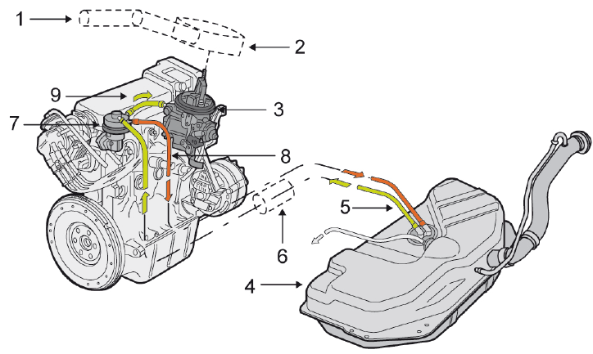
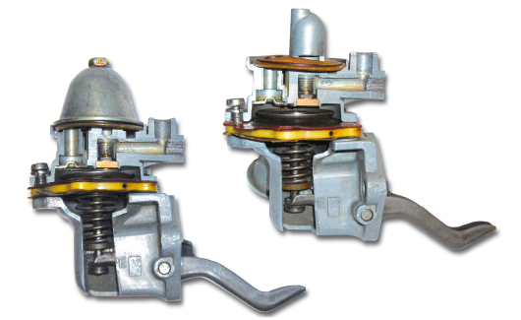
En imagen: del depósito al carburador
TEXTOS CLAVE
1
Depósito y aforador
Almacena la gasolina, mide el nivel y ventila los vapores hacia el canister.
2
Bomba mecánica
Una excéntrica del árbol de levas mueve la membrana; aspira del depósito e impulsa a la cuba.
3
Filtro y tuberías
Figura 11. Circuito de combustible con depósito, tuberías y filtro hasta el motor (a) y bomba mecánica de membrana (b). Adaptado de González Calleja, D. (2015). Motores térmicos y sus sistemas auxiliares. Paraninfo.
El filtro retiene impurezas antes de la cuba; una tubería pinzada produce falta de combustible a carga.
PEA Conocimiento del PEA: sistema de alimentación de combustible · el carburador
Notes:
Recorra con la figura (a) el camino de la gasolina: boca de llenado, depósito con aforador, tuberías, filtro y bomba hasta el carburador. Con la figura (b) explique el principio de la bomba mecánica de membrana: la excéntrica del árbol de levas levanta la palanca, la membrana baja y aspira por la válvula de entrada; el muelle la devuelve e impulsa por la válvula de salida. La presión es baja (0,2–0,3 bar): solo llena la cuba. Diagnóstico frecuente en el taller: la membrana perforada deja pasar gasolina al cárter y diluye el aceite; se detecta por olor a gasolina en la varilla de aceite. Pregunta: ¿qué síntoma da un filtro de gasolina tapado? Pérdida de potencia a carga alta, cuando el consumo es mayor.

Slide 40
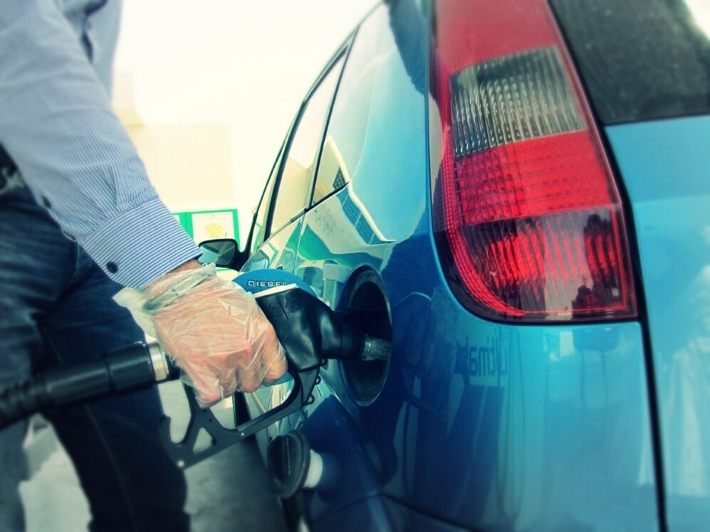
El depósito y las tuberías: lo que está antes del motor
1
Tabiques antioleaje. frenan el corrimiento del combustible al frenar y en las curvas, para que la toma nunca quede descubierta
2
Toma elevada. no llega al fondo, de modo que el sedimento y el agua decantados no se aspiren
3
Ventilación. el depósito debe poder respirar: si el respiradero se obstruye, se forma vacío y el motor se ahoga tras unos kilómetros
4
Retorno. el combustible sobrante vuelve al depósito, lo que además refrigera la bomba
Figura 12. Depósito de combustible con sus tabiques interiores. Adaptado de Minga González, M. A. (s. f.). Sistema de alimentación [diapositivas]. ISTS.
Las tuberías van protegidas del calor y de la abrasión, y sus abrazaderas se revisan en cada servicio: una fuga de combustible en el vano motor es un riesgo de incendio, no una mancha.
Avería clásica y difícil de diagnosticar: tapón o respiradero obstruido. El motor arranca bien, anda unos kilómetros y se va apagando; al abrir el tapón se oye entrar el aire y el motor vuelve a funcionar.
!
PEA Conocimiento del PEA: sistema de alimentación de combustible
Notes:
El depósito parece el elemento más simple del circuito y, sin embargo, concentra varias averías que confunden al técnico sin experiencia.
Explicar los tabiques antioleaje con el mismo razonamiento del cárter: en una frenada fuerte o en una curva sostenida, el combustible se desplaza y puede dejar descubierta la toma. Si eso ocurre, la bomba aspira aire y el motor da un tirón o se apaga. Los tabiques frenan ese desplazamiento, y por eso el fenómeno aparece sobre todo con el depósito casi vacío.
Explicar la toma elevada: no llega al fondo precisamente para no aspirar el agua y el sedimento que decantan ahí. Eso también explica por qué un vehículo con combustible contaminado falla antes cuando el nivel está bajo.
Desarrollar con detalle la avería del recuadro, porque es un caso real muy didáctico. El depósito debe poder respirar: a medida que se consume combustible, debe entrar aire para ocupar su lugar. Si el respiradero del tapón se obstruye, se forma vacío y la bomba deja de poder aspirar. El síntoma es desconcertante: el motor arranca bien, anda unos kilómetros y se va apagando progresivamente; y si se abre el tapón, se oye entrar el aire y el motor vuelve a funcionar. Un técnico que no conozca el fenómeno puede cambiar bomba, filtro y carburador sin resolver nada.
Terminar con la seguridad de las tuberías: abrazaderas en buen estado, tramos alejados del escape y protegidos de la abrasión. Una fuga de gasolina en el vano motor es riesgo de incendio.

Slide 41
El principio: el aire que corre aspira el combustible
sección estrecha:
más velocidad, menos presión
La depresión que arrastra el combustible
$$Δp = p_{0} − p_{v}$$
aire
p₀: presión atmosférica sobre la cuba · p_{v}: presión en la garganta del difusor. Esa diferencia es la que empuja el combustible hacia arriba por el surtidor.
1
Por qué se autorregula
2
Por qué no basta un solo surtidor
surtidor
Si entra más aire, la velocidad en la garganta aumenta, la depresión crece y sale más combustible. El propio aire pide su combustible.
La relación no es exactamente proporcional en todo el rango, y en ralentí o en arranque la depresión es demasiado baja. De ahí los cinco circuitos.
!
Idea que hay que retener: el carburador no «inyecta» combustible, lo deja salir. Toda la energía que mueve el combustible la pone el aire al acelerarse en la garganta del difusor, y por eso un motor que no respira bien tampoco carbura bien.
Consecuencia directa para el diagnóstico: antes de culpar al carburador de una mezcla pobre, hay que descartar que el problema esté en el circuito de aire de la clase anterior. Un difusor sucio, una mariposa que no abre del todo o una falsa entrada de aire alteran la depresión y, con ella, la dosificación.
PEA Conocimiento del PEA: el carburador · principio de funcionamiento
Notes:
Explicar el efecto Venturi con el razonamiento físico completo, porque es el fundamento de todo el aparato y porque permite entender después por qué hacen falta circuitos auxiliares.
El aire que entra por la admisión pasa por un estrechamiento, el difusor. Como el caudal que entra es el mismo que sale, al reducirse la sección la velocidad del aire aumenta. Y al aumentar la velocidad, la presión estática disminuye. En la garganta del difusor hay, por tanto, una presión menor que la atmosférica. Como la cuba está abierta a la atmósfera, la diferencia de presión empuja el combustible hacia arriba por el surtidor, que desemboca precisamente en ese punto. El combustible sale pulverizado y se mezcla con el aire.
Destacar la propiedad elegante del sistema, que conviene que aprecien: se autorregula. A más aire, más velocidad en la garganta, más depresión y más combustible. El carburador no necesita medir nada ni calcular nada; la física hace la dosificación.
Pero señalar inmediatamente sus dos límites, que son los que justifican el resto de la clase. Primero, la proporcionalidad no es exacta en todo el rango, porque la densidad del aire cambia con la velocidad y el combustible es un líquido con inercia propia; sin correcciones, la mezcla se enriquece al subir el régimen. Y segundo, en ralentí y en arranque pasa tan poco aire que la depresión en el difusor es insuficiente para arrastrar combustible. De ahí los circuitos auxiliares.
Cerrar con la consecuencia diagnóstica del párrafo inferior, que enlaza las dos clases: sin aire correcto no hay carburación correcta. Es la razón por la que la clase anterior precede a esta.

Slide 42
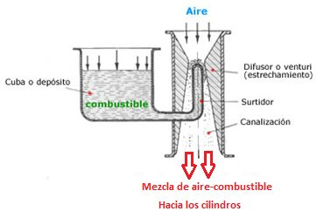
El efecto Venturi en el difusor del carburador
Conservación del caudal
$$Q = A_{1} · v_{1} = A_{2} · v_{2}$$
Al reducirse la sección A en el difusor, la velocidad v aumenta; y al aumentar la velocidad, la presión estática disminuye. Esa caída es la que arrastra el combustible.
1
La cuba está a presión atmosférica
2
El surtidor desemboca en la garganta
3
El sistema se autorregula
Comunica con el exterior por su respiradero, de modo que sobre la superficie del combustible actúa la presión ambiente.
Donde la presión es menor. La diferencia empuja el combustible hacia arriba y lo pulveriza en la corriente de aire.
A más aire, más velocidad, más depresión y más combustible. El carburador no mide nada: la física hace la dosificación.
Figura 13. Difusor o venturi: el estrechamiento acelera el aire y crea la depresión que aspira el combustible. Adaptado de Minga González, M. A. (s. f.). Carburación [diapositivas]. ISTS.
→
Consecuencia para el diagnóstico: cualquier alteración del flujo de aire —filtro saturado, difusor sucio, mariposa que no abre del todo— cambia la depresión y, con ella, la dosificación. El carburador no puede corregir lo que el aire hace mal.
PEA Conocimiento del PEA: el carburador · principio de funcionamiento
Notes:
Esta es la diapositiva que explica por qué el carburador funciona, y conviene apoyarse en la figura para que el fenómeno se vea.
Partir de la conservación del caudal: por una tubería de sección variable pasa el mismo caudal en todas sus secciones, de modo que donde la sección se estrecha la velocidad del aire aumenta. Es el mismo efecto que se nota al tapar parcialmente la boca de una manguera.
Añadir el segundo paso, que es el que cuesta: al aumentar la velocidad, la presión estática disminuye. La energía del flujo es la misma, pero una parte mayor está ahora en forma de velocidad y una menor en forma de presión. En la garganta del difusor hay, por tanto, una presión menor que la atmosférica.
Cerrar el razonamiento: la cuba está abierta a la atmósfera por su respiradero, de modo que sobre el combustible actúa la presión ambiente; el surtidor desemboca en la garganta, donde la presión es menor; y esa diferencia empuja el combustible hacia arriba y lo pulveriza en la corriente de aire.
Destacar la elegancia del sistema, que suele gustar a los estudiantes: el carburador no mide nada ni calcula nada. A más aire, más velocidad, más depresión y más combustible. La dosificación la hace la física.
Terminar con la consecuencia diagnóstica, que enlaza con la clase anterior: si el aire llega mal —filtro saturado, difusor con depósitos, mariposa que no abre del todo— la depresión cambia y la dosificación se altera. Por eso el circuito de aire se revisa antes que el carburador.

Slide 43
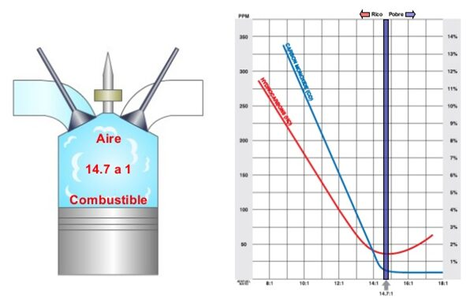
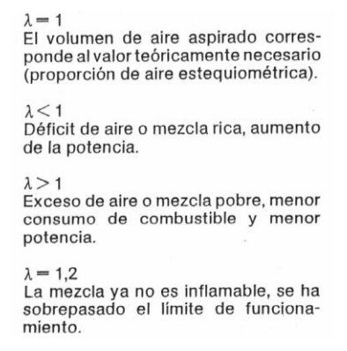
La dosificación: cuánto combustible por cada kilo de aire
Relación de mezcla
$$AFR = \frac{m_{a}}{m_{c}} = 14,7$$
m_{a}: masa de aire · m_{c}: masa de combustible. Es la proporción química necesaria para quemar todo el combustible con todo el oxígeno disponible.
Figura 14. Relación estequiométrica de 1 gramo de gasolina por 14,7 gramos de aire. Adaptado de Minga González, M. A. (s. f.). Carburación [diapositivas]. ISTS.
La dosificación se expresa de dos formas equivalentes: como relación de masas, 14,7 a 1, o como coeficiente lambda, que vale 1 cuando la mezcla es exactamente estequiométrica. Ambas aparecen en los manuales y en los analizadores de gases.
Figura 15. Interpretación del coeficiente de aire λ. Adaptado de Minga González, M. A. (s. f.). Sistemas auxiliares del motor [diapositivas]. ISTS.
PEA Conocimiento del PEA: el carburador · dosificación de la mezcla
Notes:
Esta diapositiva fija el número que gobierna toda la carburación y que reaparecerá en el análisis de gases de escape de la clase 2.4.
Explicar el origen del 14,7: es una proporción química, no una decisión de diseño. Para quemar completamente un kilogramo de gasolina hacen falta aproximadamente 14,7 kilogramos de aire, porque esa es la cantidad de aire que contiene el oxígeno necesario. Si hay menos aire, sobra combustible sin quemar; si hay más, sobra oxígeno.
Introducir el coeficiente lambda como la forma normalizada de expresar lo mismo: lambda es el cociente entre el aire realmente aspirado y el teóricamente necesario. Lambda igual a uno es mezcla estequiométrica; menor que uno es mezcla rica, con déficit de aire; mayor que uno es mezcla pobre, con exceso de aire.
Recorrer la tabla de la figura y detenerse en el último caso, que suele sorprender: a partir de lambda de aproximadamente 1,2 la mezcla ya no es inflamable y el motor directamente no funciona. Hay un límite superior de empobrecimiento, igual que hay un límite de enriquecimiento.
Relacionar lambda con el comportamiento: con mezcla ligeramente rica se obtiene la máxima potencia, porque se asegura que todo el oxígeno se use; con mezcla ligeramente pobre se obtiene el menor consumo. Son dos óptimos distintos y por eso el carburador entrega una dosificación distinta en cada situación de marcha.
Anunciar que estas dos magnitudes son las que mide el analizador de gases en la revisión técnica vehicular.

Slide 44
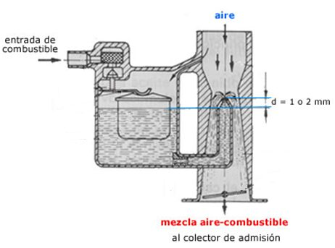
Los elementos básicos de un carburador
1
Cuba. depósito pequeño con nivel constante, mantenido por el flotador y la aguja
2
Difusor o venturi. el estrechamiento que crea la depresión
3
Surtidor principal. entrega el combustible al difusor; su calibre decide el caudal
4
Mariposa de gases. regula el paso de aire y, con él, la potencia que entrega el motor
5
Mariposa de arranque. enriquece la mezcla con el motor frío
6
Tornillos de reglaje. de tope de mariposa y de riqueza de ralentí
✎
Al abrir el carburador en la práctica, el primer ejercicio será identificar cada uno de estos elementos sobre la pieza real y anotar el número grabado de cada surtidor antes de retirarlo.
Figura 16. Constitución de un carburador con sus circuitos y elementos calibrados. Adaptado de Minga González, M. A. (s. f.). Carburación [diapositivas]. ISTS.
PEA Conocimiento del PEA: el carburador · actividad práctica declarada en la Tabla 5
Notes:
Esta figura es el mapa del carburador y conviene dejarla proyectada durante toda la explicación de los circuitos, volviendo a ella cada vez que se nombre un elemento.
Recorrer los elementos en el orden en que el combustible y el aire los encuentran. El aire entra por arriba, pasa por la mariposa de arranque si está, atraviesa el difusor donde recibe el combustible y sale hacia el colector a través de la mariposa de gases. El combustible, por su parte, llega a la cuba, donde el flotador y la aguja mantienen el nivel constante, y de ahí sale por los distintos surtidores hacia sus respectivos circuitos.
Insistir en la posición relativa de las dos mariposas, que suele confundirse: la de arranque está arriba, antes del difusor, y al cerrarse aumenta la depresión en toda la zona del surtidor, lo que enriquece la mezcla. La de gases está abajo, después del difusor, y regula cuánto aire pasa en total, es decir, la potencia.
Señalar los elementos calibrados y repetir la regla: cada surtidor y cada chiclé tiene un número grabado que corresponde a su paso en centésimas de milímetro. Se anota antes de retirarlo y se monta en su posición original.
Anunciar el primer ejercicio de la práctica, que es precisamente identificar estos elementos sobre el carburador real y hacer el inventario de surtidores con sus números. Pedir que lleven la figura impresa al laboratorio.
Advertir que los nombres cambian de un fabricante a otro y que conviene usar los del manual del carburador concreto.

Slide 45

La cuba y el nivel constante: el cero del carburador
1
El flotador sube con el nivel. y al llegar a la altura prevista empuja la aguja contra su asiento, cerrando el paso de combustible
2
Al consumirse combustible. el nivel baja, el flotador desciende, la aguja se separa y entra combustible nuevo
3
El nivel queda constante. ligeramente por debajo de la boca de los surtidores, de modo que no rebosen con el vehículo detenido
4
Por eso la dosificación es estable. el caudal de cada surtidor depende solo de la depresión y de su calibre, no de cuánta gasolina quede en el depósito
Figura 17. Dispositivo de flotador: válvula de aguja cerrada y abierta según el nivel. Adaptado de Minga González, M. A. (s. f.). Carburación [diapositivas]. ISTS.
Comprobación: con la tapa invertida y la aguja asentada por su propio peso, se mide con calibre la altura del flotador respecto del plano de la tapa y se compara con el valor del manual. El ajuste se hace doblando con cuidado la lengüeta del flotador.
Si el nivel sube, todos los surtidores entregan de más: mezcla rica, consumo y goteo. Si baja, todos entregan de menos: mezcla pobre y tirones a plena carga. Por eso se verifica siempre al armar.
0
PEA Conocimiento del PEA: el carburador · comprobación declarada en la actividad práctica
Notes:
El nivel de la cuba es el ajuste que más desplaza la carburación completa y el que más se improvisa en el taller, de modo que conviene detenerse.
Explicar el mecanismo con la figura: el flotador sube con el nivel de combustible y, al alcanzar la altura prevista, empuja la aguja contra su asiento y corta la entrada. A medida que el motor consume, el nivel baja, el flotador desciende y la aguja se separa, de modo que entra combustible nuevo. El resultado es un nivel prácticamente constante.
Hacer explícita la razón de que ese nivel importe tanto: todos los surtidores toman combustible de la cuba, y la altura de la columna de líquido respecto de la boca del surtidor forma parte del equilibrio de presiones. Si el nivel sube, el combustible tiene menos camino que recorrer y sale más; si baja, sale menos. Por eso un nivel mal ajustado desplaza la dosificación en todos los circuitos a la vez, por limpios y calibrados que estén los surtidores.
Dar los síntomas de los dos extremos, que son los que verán en el taller: nivel alto produce mezcla rica, consumo, humo negro y, en casos extremos, rebose y goteo sobre un motor caliente, que es un riesgo de incendio. Nivel bajo produce mezcla pobre y tirones a plena carga.
Detallar la comprobación: tapa invertida, aguja asentada por su propio peso y nunca empujada, medición con calibre desde el plano de la tapa hasta la cara del flotador, y comparación con el valor del manual.
Advertir que el ajuste se hace doblando la lengüeta con cuidado, sin forzar el flotador.

Slide 46
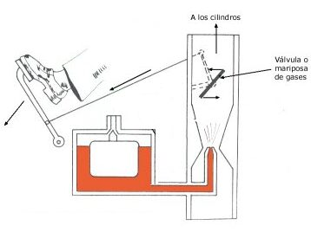
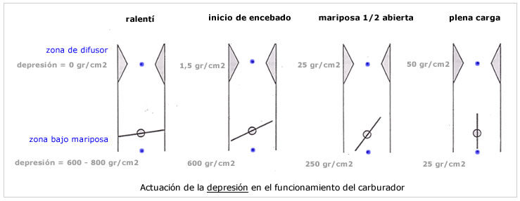
La mariposa de gases y la depresión del colector
1
Mariposa cerrada. apenas pasa aire por el difusor y allí la depresión es casi nula
2
Pero debajo de ella. la depresión del colector es máxima: de ahí toma el circuito de ralentí
3
Mariposa abierta. pasa mucho aire, la depresión del difusor es alta y trabaja el circuito principal
4
Y en el colector. la depresión cae, porque el motor ya no aspira contra una restricción
Figura 18. Válvula de mariposa: regula el paso de aire y, con él, la potencia. Adaptado de Minga González, M. A. (s. f.). Carburación [diapositivas]. ISTS.
Figura 19. Transmisión de la depresión según la apertura de la mariposa. Adaptado de Minga González, M. A. (s. f.). Carburación [diapositivas]. ISTS.
!
Esta inversión es la clave de todo el carburador: la depresión del difusor y la del colector se comportan al revés una de otra. Por eso unos circuitos toman su señal arriba y otros abajo de la mariposa.
De la depresión del colector se alimentan además el servofreno, el avance por vacío del distribuidor y la ventilación del cárter. Una fuga en cualquiera de esas tomas se manifiesta como ralentí alto e inestable.
PEA Conocimiento del PEA: el carburador · anticipa el avance por vacío de la clase 2.3
Notes:
Esta diapositiva explica el concepto que más cuesta del carburador y sin el cual los cinco circuitos no se entienden: la diferencia entre la depresión del difusor y la del colector.
Desarrollarlo despacio y con las dos figuras. Con la mariposa cerrada, el motor sigue aspirando pero encuentra una restricción casi total, de modo que debajo de la mariposa se forma una depresión muy alta. En cambio, por el difusor pasa muy poco aire, de modo que allí la depresión es casi nula y el circuito principal no puede funcionar. Por eso el circuito de ralentí toma su combustible por debajo de la mariposa, donde sí hay señal.
Con la mariposa abierta ocurre lo contrario: por el difusor pasa mucho aire y la depresión allí es alta, de modo que el circuito principal trabaja; y la depresión del colector cae, porque el motor ya no aspira contra una restricción.
Hacer explícito que las dos depresiones se comportan de forma inversa. Esa inversión es la que permite que cada circuito sepa cuándo le toca actuar sin ningún mando ni sensor: la propia física del flujo los activa y los desactiva.
Aprovechar para anticipar la clase siguiente: el avance por vacío del distribuidor toma su señal precisamente de la depresión del colector, de modo que adelanta el encendido en carga parcial, que es cuando la depresión es alta, y lo retrasa a plena carga.
Recordar las otras tomas de vacío y sus síntomas de fuga.

Slide 47
Un carburador son cinco carburadores
1
Arranque (estárter)
2
Ralentí y progresión
3
Principal
4
Bomba de aceleración
5
Potencia o econostato
Cierra parcialmente la entrada de aire o abre un paso adicional de combustible para enriquecer mucho la mezcla con el motor frío.
Debe retirarse progresivamente al calentar.
Toma combustible por debajo de la mariposa cerrada, donde la depresión del colector es alta.
Los orificios de progresión evitan el hueco entre ralentí y circuito principal.
El surtidor del difusor, con su pozo de compensación y su tubo de aire corrector.
Trabaja en la mayor parte del rango de marcha normal.
Un pistón o membrana unido al eje de la mariposa inyecta un chorro extra al abrir de golpe.
Cubre el instante en que el aire responde antes que el combustible.
Añade combustible solo a plena carga, cuando la depresión del colector cae.
Enriquece para máxima potencia y para refrigerar la cámara.
Circuito | Cuándo actúa | Si falla por obstrucción | Si falla por exceso
Arranque | Motor frío, primeros minutos | No arranca en frío; sí en caliente | Mezcla rica tras calentar: humo negro y consumo
Ralentí | Mariposa cerrada, vehículo detenido | Ralentí inestable; se apaga al detenerse | Ralentí alto y consumo en ciudad
Principal | Marcha normal, mariposa parcial | Falta de potencia general; tirones | Consumo alto y bujías con hollín
Bomba de aceleración | Al abrir la mariposa de golpe | Vacío o tirón al acelerar | Humo negro momentáneo en cada acelerada
Potencia | Mariposa a fondo, plena carga | Pérdida de fuerza solo a fondo; riesgo de detonación | Consumo elevado en carretera
PEA Conocimiento del PEA: el carburador · material de estudio para la prueba de unidad
Notes:
Esta es la diapositiva central de la unidad y la que más aparece en la prueba. Conviene dedicarle tiempo y pedir que la fotografíen o la copien entera.
Explicar circuito por circuito el problema que resuelve, porque entender el porqué evita memorizar. El de arranque existe porque en frío la gasolina no se vaporiza y la mayor parte se condensa en las paredes del colector: hay que entregar mucha más de la que teóricamente corresponde. El de ralentí existe porque con la mariposa cerrada apenas pasa aire por el difusor y la depresión ahí es nula; por eso toma el combustible por debajo de la mariposa, donde la depresión del colector es máxima. El principal es el que trabaja la mayor parte del tiempo. La bomba de aceleración existe porque el aire tiene mucha menos inercia que el combustible: al abrir de golpe, el aire entra inmediatamente y el combustible llega tarde, de modo que hace falta un chorro de compensación. Y el de potencia existe porque a plena carga interesa enriquecer, tanto para dar más potencia como para refrigerar la cámara.
Recorrer la tabla destacando la simetría que la hace útil en el taller: cada circuito produce un síntoma si se obstruye y el síntoma contrario si entrega de más. Con esa tabla y una descripción precisa del cliente se localiza la avería antes de tocar una herramienta.
Volver a los tres casos de apertura y preguntar al grupo, sin resolverlos todavía, si ya pueden ubicarlos en la tabla. Casi siempre aciertan, y esa constatación es muy motivadora.
Advertir que los nombres cambian según el fabricante y que conviene usar los del manual del carburador concreto.

Slide 48
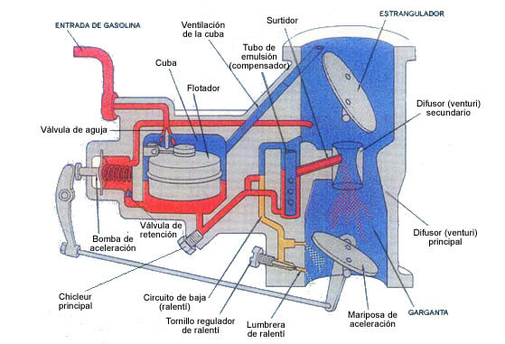
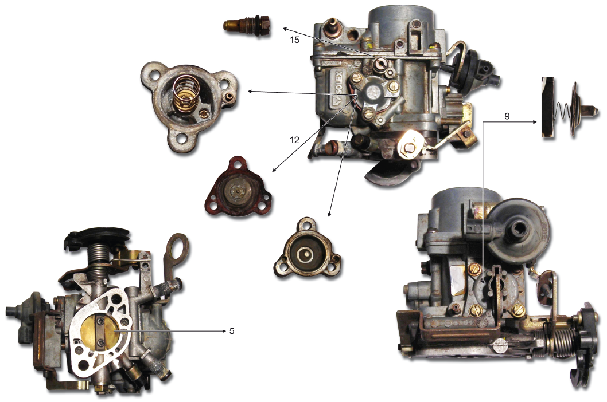
En imagen: el carburador completo y su despiece
TEXTOS CLAVE
1
Cinco circuitos en un cuerpo
Arranque, ralentí, principal, aceleración y potencia comparten cuba y difusor.
2
Cada color, un circuito
Seguir el camino de la gasolina en el esquema ayuda a ubicar el chiclé de cada circuito.
3
Del esquema a la pieza
Figura 20. Esquema de un carburador con sus circuitos de mezcla (a) y despiece de un carburador de cuerpo simple (b). Adaptado de Minga González, M. A. (s. f.). Carburación [diapositivas]. ISTS. González Calleja, D. (2015). Motores térmicos y sus sistemas auxiliares. Paraninfo.
El despiece real muestra tapa, cuerpo, cuba y base; así se desarma en la práctica.
PEA Conocimiento del PEA: sistema de alimentación de combustible · el carburador
Notes:
Esta lámina une la teoría de los circuitos con la pieza que el estudiante desarmará en la práctica. En la figura (a) siga con el puntero el camino de la gasolina en cada circuito y pida que nombren el chiclé correspondiente: chiclé de ralentí, chiclé principal, surtidor de la bomba de aceleración. En la figura (b) muestre el orden de desmontaje: tapa con flotador y válvula de aguja, cuerpo con difusor y surtidores, base con mariposa y tornillos de reglaje. Recomiende fotografiar cada paso del despiece y colocar las piezas en orden en una bandeja. Así se evita el error más común de la práctica: intercambiar chiclés de distinto calibre.

Slide 49
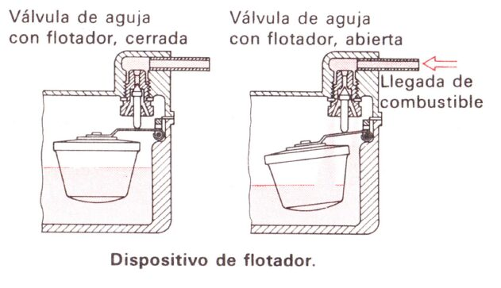
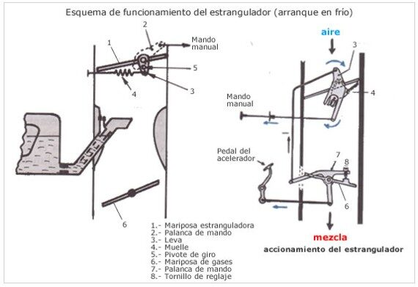
Circuito de arranque y circuito de ralentí
Figura 21. Dispositivo de arranque en frío: la mariposa de estárter aumenta la depresión sobre los surtidores. Adaptado de Minga González, M. A. (s. f.). Carburación [diapositivas]. ISTS.
Figura 22. Circuito de ralentí: toma el combustible por debajo de la mariposa cerrada. Adaptado de Minga González, M. A. (s. f.). Carburación [diapositivas]. ISTS.
Circuito | Cuándo y por qué actúa | Síntoma si falla
Arranque o estárter | Motor frío: la gasolina no se vaporiza y se condensa en el colector, de modo que hace falta mucho más combustible del teórico | No arranca en frío y sí en caliente; o mezcla rica permanente si no se retira
Ralentí y progresión | Mariposa cerrada o apenas abierta: el difusor no da señal y el combustible se toma de debajo de la mariposa | Ralentí inestable, se apaga al detenerse; hueco al iniciar la aceleración
PEA Conocimiento del PEA: el carburador · material de estudio para la prueba de unidad
Notes:
Presentar los dos circuitos juntos porque trabajan en el mismo extremo del rango —motor frío y motor al ralentí— y porque sus averías se confunden entre sí.
Sobre el circuito de arranque, explicar el problema físico que resuelve: con el motor frío, la gasolina que sale del surtidor no se vaporiza, se condensa en las paredes frías del colector y no llega a la cámara. Para que la mezcla que efectivamente se quema sea inflamable, hay que entregar mucho más combustible del que correspondería por la relación estequiométrica, del orden de varias veces más. El estárter lo consigue cerrando la entrada de aire, lo que aumenta la depresión sobre todos los surtidores.
Insistir en que el estárter debe retirarse progresivamente al calentar el motor. Un estárter que queda puesto produce consumo elevado, humo negro, carbonilla y dilución del aceite por lavado de las paredes del cilindro.
Sobre el circuito de ralentí, recordar lo visto en la diapositiva anterior: con la mariposa cerrada el difusor no da señal, de modo que el combustible se toma por debajo de la mariposa, donde la depresión del colector es máxima. Explicar además los orificios de progresión: a medida que la mariposa empieza a abrir, va descubriendo orificios adicionales que mantienen la alimentación hasta que el circuito principal arranca. Sin ellos habría un hueco entre ralentí y marcha normal.
Relacionar cada fila de la tabla con los casos de apertura de la clase.

Slide 50
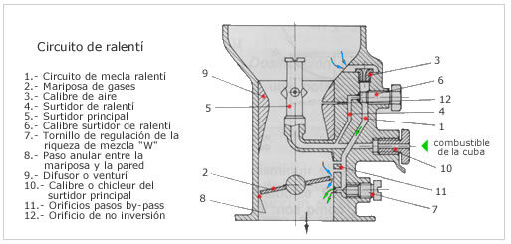
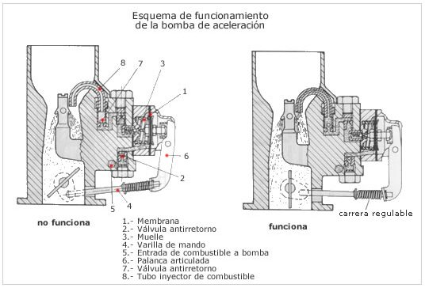
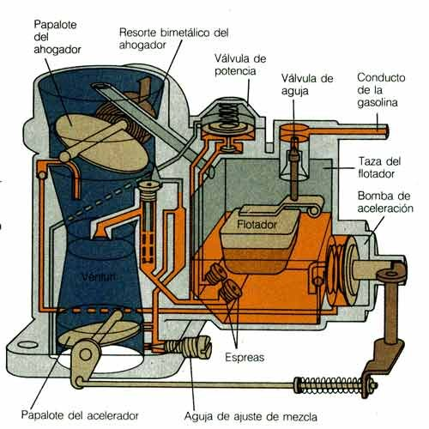
Circuito principal, bomba de aceleración y potencia
Figura 23. Circuito principal. Adaptado de Minga González, M. A. (s. f.). Carburación [diapositivas]. ISTS.
Figura 24. Bomba de aceleración. Adaptado de Minga González, M. A. (s. f.). Carburación [diapositivas]. ISTS.
Figura 25. Dispositivo de potencia. Adaptado de Minga González, M. A. (s. f.). Carburación [diapositivas]. ISTS.
Circuito | Cuándo y por qué actúa | Síntoma si falla
Principal | Marcha normal con mariposa parcial: el difusor ya da depresión suficiente | Falta de potencia general y tirones; consumo alto si entrega de más
Bomba de aceleración | Al abrir la mariposa de golpe: el aire responde al instante y el combustible, por su inercia, llega tarde | Vacío o tirón al acelerar bruscamente; humo negro si inyecta de más
Potencia o econostato | A plena carga: enriquece para máxima potencia y para refrigerar la cámara | Pérdida de fuerza solo a fondo y riesgo de detonación
PEA Conocimiento del PEA: el carburador
Notes:
Presentar los tres circuitos restantes con sus figuras y relacionarlos con las situaciones de marcha, que es el método de diagnóstico de la clase.
Sobre el circuito principal, basta recordar lo ya explicado: es el que trabaja la mayor parte del tiempo y el que incorpora la corrección por chiclé de aire para que la mezcla no se enriquezca al subir el régimen.
Sobre la bomba de aceleración, desarrollar el problema físico, que es muy intuitivo: el aire tiene poca inercia y responde instantáneamente a la apertura de la mariposa; el combustible es un líquido con mucha más inercia y tarda en acelerarse por los conductos. En el instante de una apertura brusca entra mucho aire y poco combustible, de modo que la mezcla se empobrece momentáneamente y el motor duda. La bomba, accionada mecánicamente por el propio varillaje de la mariposa, inyecta un chorro de combustible que cubre ese instante.
Enseñar la comprobación de la bomba, que se hará en la práctica: con el carburador abierto, accionar el varillaje y observar el chorro. Debe ser firme, continuo y dirigido al difusor. Una membrana endurecida o agrietada da un chorro débil o nulo.
Sobre el circuito de potencia, explicar su lógica: a plena carga interesa enriquecer, no para obtener más energía química sino porque el combustible sobrante refrigera la cámara y protege las válvulas de escape. Suele actuar por la caída de depresión del colector al abrir del todo la mariposa.
Volver a la tabla y pedir que la relacionen con los tres casos de apertura.

Slide 51
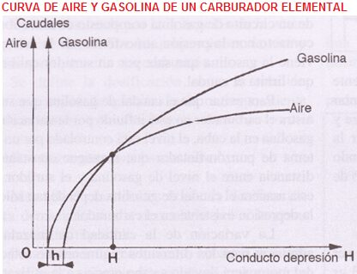
Por qué un carburador elemental no basta
1
El combustible no empieza a la par que el aire. hace falta una depresión mínima para vencer la altura de la columna de líquido, de modo que al principio sale aire sin gasolina
2
Después crece más deprisa. el caudal de combustible aumenta más rápido que el de aire, de modo que la mezcla se va enriqueciendo con el régimen
3
Las curvas se cruzan en un punto. solo en ese punto la dosificación es la correcta; por debajo es pobre y por encima es rica
4
De ahí los correctores. el chiclé de aire y el pozo de compensación corrigen la curva para que la dosificación se mantenga en todo el rango
Figura 26. Curvas de caudal de aire y de gasolina en un carburador elemental. Adaptado de Minga González, M. A. (s. f.). Carburación [diapositivas]. ISTS.
→
Un carburador real es un carburador elemental más un conjunto de correcciones. Entender esas correcciones es entender por qué tiene tantos conductos y tantos calibrados.
PEA Conocimiento del PEA: el carburador · curvas de dosificación
Notes:
Esta diapositiva es la que justifica la complejidad del carburador, y es una de las más valiosas de la unidad porque transforma una colección de conductos en una secuencia de soluciones a problemas concretos.
Leer la gráfica con el grupo. El eje horizontal es la depresión en el conducto, que crece con el régimen y con la apertura; el vertical, los caudales de aire y de gasolina. Hacer notar que la curva de gasolina no arranca en el origen: hace falta una depresión mínima para vencer la altura de la columna de líquido en el surtidor. Por debajo de ese umbral sale aire sin combustible, lo que explica por qué un carburador elemental no puede alimentar el ralentí.
Señalar después que, una vez que empieza, el caudal de combustible crece más deprisa que el de aire. La razón es que el combustible es un líquido mucho más denso y responde a la depresión de forma distinta. El resultado es que la mezcla se va enriqueciendo a medida que sube el régimen.
Marcar el punto de cruce: solo ahí la dosificación es la correcta. A un lado la mezcla es pobre y al otro, rica. Un carburador con un solo surtidor funcionaría bien en un único punto de funcionamiento.
Concluir con la idea del recuadro: todo lo demás que lleva un carburador —el chiclé de aire, el pozo de compensación, los circuitos auxiliares— existe para corregir esa curva y mantener la dosificación adecuada en todo el rango.
Anunciar la diapositiva siguiente, que muestra la curva ya corregida.

Slide 52
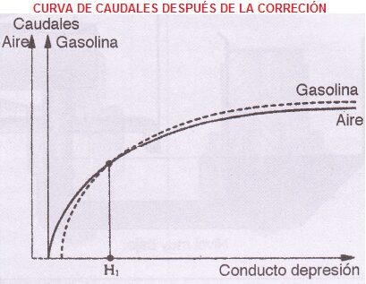
La automaticidad: la curva corregida
1
Qué es. el conjunto de correcciones que mantiene constante la relación aire-combustible a medida que cambia el régimen
2
Cómo se consigue. introduciendo aire en el pozo del surtidor a través del chiclé de aire corrector, lo que rompe la columna de combustible y frena su crecimiento
3
El resultado. las dos curvas pasan a ser prácticamente paralelas, de modo que la dosificación se mantiene en todo el rango de trabajo
4
El antecedente de la inyección. es una corrección puramente mecánica de un comportamiento físico; en la gestión electrónica esa corrección es un mapa en la memoria de la ECU
Figura 27. Curvas de caudal después de la corrección por automaticidad. Adaptado de Minga González, M. A. (s. f.). Carburación [diapositivas]. ISTS.
✓
Quien entiende la automaticidad del carburador entiende después, sin esfuerzo, por qué una ECU necesita mapas de corrección: resuelven el mismo problema físico por otro medio.
PEA Conocimiento del PEA: el carburador · fundamento de la gestión electrónica posterior
Notes:
Esta diapositiva cierra el bloque teórico del carburador y es la que mejor responde a la pregunta de por qué estudiar carburación en pleno siglo de la inyección electrónica.
Explicar el mecanismo de la automaticidad con detalle, porque es ingenioso y se entiende bien. El problema era que el caudal de combustible crecía más deprisa que el de aire. La solución consiste en introducir aire en el pozo donde está el surtidor, a través de un orificio calibrado llamado chiclé de aire corrector. Ese aire rompe la columna de combustible, la emulsiona y reduce su densidad aparente, de modo que el caudal deja de crecer tan deprisa. El efecto es tanto mayor cuanto mayor es la depresión, es decir, actúa justamente cuando hace falta.
Mostrar en la gráfica el resultado: las dos curvas pasan a ser aproximadamente paralelas, lo que significa que la relación entre ellas —la dosificación— se mantiene constante en todo el rango.
Hacer explícita la conexión con la inyección electrónica, que es el argumento que conviene dar a quien pregunta para qué sirve esto. El problema físico es el mismo: la cantidad de combustible que corresponde a cada cantidad de aire no es una proporción simple, depende del régimen, de la carga y de la temperatura. El carburador lo resuelve con calibrados y conductos; la gestión electrónica lo resuelve con mapas almacenados en la memoria de la unidad de control. Quien entiende el primero entiende de inmediato el segundo.
Recordar que la inyección se estudia en Motores a Gasolina, la asignatura de la que esta es prerrequisito.

Slide 53
Surtidores y chiclés: piezas calibradas, no agujeros
1
Qué son
2
Por qué no se liman
3
Cómo se limpian
Piezas roscadas con un orificio calibrado con precisión de centésimas, numeradas con su paso.
Un chiclé de 115 y uno de 120 son distintos aunque a simple vista parezcan iguales.
Agrandar un orificio con un alambre o una broca cambia la dosificación de forma irreversible y no documentada.
Un chiclé dañado se sustituye por el de su número.
Con solvente y aire comprimido a baja presión, nunca con alambre.
Se comprueba a contraluz que el orificio quede perfectamente redondo y limpio.
Pieza calibrada | Qué controla | Qué pasa si se altera
Surtidor principal | El caudal de combustible en marcha normal | Mayor número: mezcla rica y consumo. Menor: mezcla pobre y detonación
Chiclé de aire corrector | La corrección de la mezcla al subir el régimen | Sin él, la mezcla se enriquece progresivamente con el régimen
Surtidor de ralentí | La mezcla con la mariposa cerrada | Obstruido: ralentí inestable y apagado al detenerse
Chiclé de altura | La adaptación al aire menos denso de la sierra | Sin cambiar: mezcla rica permanente en Loja; con el cambio, dosificación correcta
⚠
Al despiezar se anota el número de cada surtidor y su posición. Montar dos surtidores intercambiados es una de las causas más frecuentes de que un carburador recién armado funcione peor que antes.
PEA Conocimiento del PEA: el carburador · procedimiento de la guía de prácticas
Notes:
Insistir en la idea de que un chiclé es una pieza de precisión y no un agujero cualquiera, porque el hábito de «destaparlo con un alambre» está muy extendido y arruina el trabajo.
Explicar la numeración: el número grabado corresponde al paso del orificio en centésimas de milímetro, de modo que un surtidor de 115 entrega claramente más caudal que uno de 110. La diferencia entre dos números consecutivos es pequeña en apariencia y apreciable en comportamiento, y por eso la sustitución se hace por el número exacto que indica el manual del carburador.
Desarrollar el papel del chiclé de aire corrector, que es el elemento que suele costar más entender. Sin corrección, la mezcla que entrega el circuito principal se va enriqueciendo a medida que sube el régimen, porque el combustible, al ser líquido, responde a la depresión de forma distinta que el aire. El chiclé de aire introduce aire en el pozo del surtidor y rompe la columna de combustible, de modo que la mezcla se mantiene aproximadamente constante en todo el rango. Es una corrección puramente mecánica de un comportamiento físico, y es el antecedente directo de los mapas de corrección de una inyección electrónica.
Volver sobre el chiclé de altura, ya mencionado en la clase anterior: el fabricante publica el surtidor que corresponde a cada rango de altitud. Cambiarlo no es modificar el motor, es adaptarlo a la condición de trabajo prevista.
Cerrar con la advertencia del recuadro, que es un error típico de la práctica: anotar el número y la posición de cada surtidor antes de sacarlo, porque varios tienen aspecto parecido y rosca compatible.

Slide 54
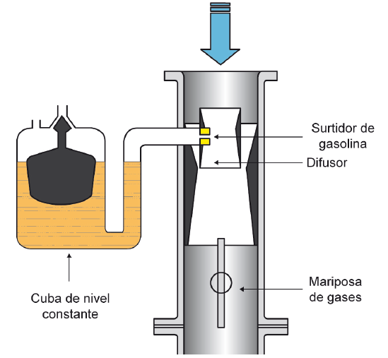
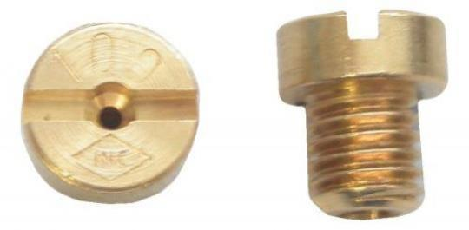
En imagen: chiclés y surtidores calibrados
TEXTOS CLAVE
1
El número es un caudal
El número grabado indica el calibre en centésimas de milímetro o el caudal; no se agranda con broca.
2
Limpieza correcta
Se limpian con disolvente y aire comprimido; nunca con alambre, que raya el orificio calibrado.
3
Posición del surtidor
Figura 28. Chiclés calibrados con su número grabado (a) y posición del surtidor principal en el difusor (b). Adaptado de Minga González, M. A. (s. f.). Carburación [diapositivas]. ISTS. González Calleja, D. (2015). Motores térmicos y sus sistemas auxiliares. Paraninfo.
Su salida queda en la zona de máxima depresión del difusor, donde el aire aspira la gasolina.
PEA Conocimiento del PEA: sistema de alimentación de combustible · el carburador
Notes:
Muestre en la figura (a) chiclés reales y explique que su número identifica el calibre o el caudal en mililitros por minuto según el fabricante. Insista en la ética profesional: agrandar un chiclé con una broca para “dar más fuerza” arruina el consumo y las emisiones; si el motor necesita otra calibración se cambia el chiclé por el especificado. En la figura (b) se ubica la salida del surtidor principal en la garganta del difusor, donde la velocidad del aire es mayor y la presión menor. Relacione con el principio de Venturi ya visto. En la práctica, los chiclés se limpian con limpiador de carburador y aire comprimido, y se comprueba su paso al trasluz.

Slide 55
Reglaje de ralentí: los dos tornillos y su orden
T
Tornillo de tope de mariposa
R
Tornillo de riqueza
Fija cuánto queda abierta la mariposa con el acelerador suelto, es decir, el régimen de ralentí.
No cambia la riqueza: cambia el caudal.
Regula la proporción de combustible del circuito de ralentí.
No cambia el régimen directamente, pero al mejorar la mezcla el motor sube de vueltas.
1
Motor a temperatura de servicio. y con el estárter completamente retirado; en frío cualquier ajuste es inválido
El ajuste es iterativo: cada tornillo altera lo que hizo el otro. Quien lo hace una sola vez y se va, deja el motor mal reglado.
↻
2
Llevar el régimen al valor del manual. con el tornillo de tope, usando tacómetro y no el oído
3
Buscar el régimen máximo. girando el tornillo de riqueza lentamente en ambos sentidos hasta el punto de giro más alto y estable
!
Antes de reglar, descartar
4
Corregir el régimen. con el tornillo de tope, porque al enriquecer el motor subió de vueltas
Repetir el par de pasos. dos o tres veces, hasta que el régimen máximo coincida con el régimen prescrito
Falsa entrada de aire, filtro saturado, bujías en mal estado y punto de encendido incorrecto.
Un ralentí inestable por fuga de aire no se arregla con el tornillo de riqueza: solo se enmascara, y vuelve.
5
6
Verificar la respuesta. acelerando de golpe: el motor debe retomar sin vacío y volver al ralentí sin apagarse
PEA Conocimiento del PEA: el carburador · procedimiento evaluado en la práctica
Notes:
Este procedimiento se ejecutará en el laboratorio y se califica, de modo que conviene dictarlo despacio y pedir que lo copien paso a paso.
Explicar por qué el orden importa y por qué el ajuste es iterativo. El tornillo de tope controla el caudal de aire, es decir, el régimen; el de riqueza controla la proporción de combustible. Pero están acoplados: al enriquecer la mezcla el motor mejora su combustión y sube de vueltas, lo que obliga a corregir el tope; y al cambiar el tope cambia la depresión en el circuito de ralentí, lo que vuelve a afectar a la riqueza. Por eso se repite el par de pasos dos o tres veces hasta que converge.
Insistir en las condiciones previas, porque un ajuste hecho en frío o con el estárter puesto no sirve de nada y hay que repetirlo entero: motor a temperatura de servicio, estárter retirado, luces y accesorios en la condición que indique el manual.
Desarrollar la advertencia de la tarjeta inferior, que separa al técnico del aficionado: antes de tocar los tornillos hay que descartar las causas que producen el mismo síntoma. Si hay una falsa entrada de aire, el tornillo de riqueza puede compensarla momentáneamente, pero el motor quedará mal carburado en todo el resto del rango y el problema volverá. Reglar no es corregir una avería; es el último paso después de haber comprobado que todo lo demás está bien.
Mencionar que, si el laboratorio dispone de analizador de gases, el ajuste fino se hace por contenido de monóxido de carbono según el valor del manual, y que ese es el método que exige la revisión técnica vehicular.
Recordar la seguridad: motor en marcha, ventilador y correas al descubierto, manos y ropa lejos.

Slide 56
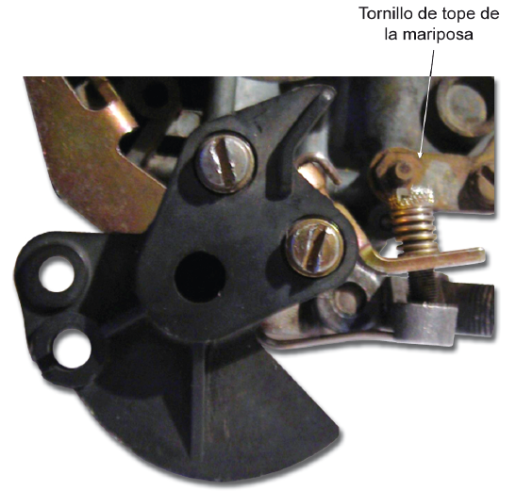
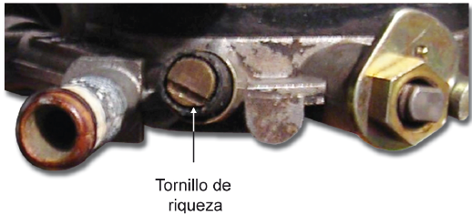
En imagen: los tornillos del reglaje de ralentí
TEXTOS CLAVE
1
Tope de mariposa
Fija la apertura mínima de la mariposa y con ello el régimen de ralentí del fabricante.
2
Tornillo de riqueza
Regula la cantidad de mezcla del circuito de ralentí: se busca el máximo régimen estable.
3
Ajuste final con analizador
Figura 29. Tornillo de tope de la mariposa que fija el régimen (a) y tornillo de riqueza que dosifica la mezcla de ralentí (b). Adaptado de González Calleja, D. (2015). Motores térmicos y sus sistemas auxiliares. Paraninfo.
Con el motor caliente se termina el reglaje ajustando el CO al valor de la ficha técnica.
PEA Conocimiento del PEA: sistema de alimentación de combustible · el carburador
Notes:
Identifique en las fotografías cada tornillo antes de explicar el orden del reglaje. El tornillo de tope (figura a) actúa sobre la palanca de la mariposa: más vueltas, más régimen. El tornillo de riqueza (figura b) tiene punta cónica y regula el paso de mezcla del circuito de ralentí: al cerrarlo la mezcla se empobrece. Repita el procedimiento: motor a temperatura, encendido calado, filtro de aire montado; ajustar régimen, buscar con el tornillo de riqueza el punto de máximo régimen, volver a bajar el régimen con el tope y comprobar el CO con el analizador. Advierta que muchos carburadores llevan el tornillo de riqueza precintado: su manipulación debe registrarse en el informe.

Slide 57
El despiece: la práctica declarada en el PEA
1
Preparar el puesto. bandeja limpia, paño, recipientes separados para tornillería, solvente y aire comprimido disponibles
EPP
Seguridad de esta práctica
R
Criterios de calificación
2
Registrar antes de tocar. fotografías o croquis del conjunto montado, con la posición de varillajes, muelles y tubos
Overol y gafas · Zona ventilada · Sin llamas ni chispas · Extintor accesible · Guantes para el solvente · Residuos de combustible y solvente a los recipientes señalizados, nunca al desagüe.
Indumentaria, insumos y materiales · Dominio de bases teóricas · Seguimiento de instrucciones y procedimiento · Resultados.
Medio punto cada uno, sobre dos puntos.
3
Desmontar por conjuntos. tapa superior, cuba, varillaje y cuerpo; cada conjunto a su recipiente, no todo al mismo montón
4
Anotar surtidores. número grabado y posición de cada uno, antes de retirarlos
5
Limpiar. solvente y aire a baja presión; nunca alambre en los calibrados; juntas viejas fuera
Regla de oro del despiece: nada se desmonta sin haber registrado antes cómo estaba. La memoria no es un método de montaje, y el carburador tiene varillajes y muelles que admiten más de una posición aparentemente válida.
6
Comprobar. cada pieza contra la ficha, antes de pensar en armar
7
Armar en orden inverso. juntas nuevas, aprietes suaves y uniformes, sin forzar roscas de aluminio
8
Verificar. nivel de flotador, estanqueidad, accionamiento libre de mariposas y arranque del motor
PEA Actividad práctica declarada en la Tabla 4 del PEA · rúbrica de la guía de prácticas
Notes:
Dictar el procedimiento completo y pedir que lo copien, porque es el que se ejecutará en el laboratorio y el que se evalúa con la rúbrica de la guía de prácticas.
Detenerse en el segundo paso, que es el que marca la diferencia entre un armado correcto y un carburador que ya no funciona: registrar antes de tocar. Hoy todos tienen cámara en el teléfono y no hay excusa. Conviene fotografiar desde varios ángulos, con el conjunto todavía en el motor si es posible, y especialmente los varillajes del estárter y del acelerador, que son los que más se montan mal.
Insistir en el desmontaje por conjuntos y en los recipientes separados. El error típico del principiante es vaciar toda la tornillería en un solo bote; al armar descubre que hay tornillos de tres longitudes parecidas y no sabe cuál va en cada sitio, y uno demasiado largo perfora o deforma.
Advertir sobre las roscas de aluminio del cuerpo del carburador: se barren con facilidad. El apriete es suave y uniforme, en cruz cuando hay varios tornillos en una tapa, y sin herramienta de impacto.
Sobre la seguridad, ser explícito: se manipula combustible y solvente, ambos inflamables y volátiles. Zona ventilada, sin llamas, sin amoladora cerca, extintor accesible y guantes, porque el solvente reseca y agrieta la piel. Los residuos van a los recipientes señalizados: verter solvente o gasolina al desagüe es una falta ambiental grave y el PEA declara la ética ambiental como habilidad evaluable.
Recordar que la calificación se reparte en cuatro criterios de medio punto y que la indumentaria es uno de ellos.

Slide 58
Comprobaciones con el carburador abierto
Elemento | Cómo se comprueba | Criterio de aceptación
Aguja y asiento | Inspección de la punta y del asiento; prueba de estanqueidad soplando suavemente con la aguja asentada | Punta sin escalón ni marca circular; cierre estanco
Flotador | Inspección visual y, si es metálico, sumergirlo en agua caliente para ver si burbujea | Sin perforaciones, sin combustible dentro y sin deformación del brazo
Nivel del flotador | Medición de la altura con el calibrador o la galga del manual, con la tapa invertida | El valor exacto que indique el manual del carburador
Membrana de la bomba de aceleración | Inspección a contraluz y accionamiento manual del varillaje | Flexible, sin grietas ni endurecimiento; chorro firme y dirigido al difusor
Ejes de mariposa | Movimiento lateral del eje en su alojamiento | Sin holgura perceptible: la holgura es falsa entrada de aire
Juntas y tapas | Verificación de planitud con regla de filo y sustitución sistemática de juntas | Juntas nuevas siempre; plano de apoyo sin alabeo
!
Las juntas no se reutilizan. Una junta usada parece servir, se adapta a la forma que tomó y acaba produciendo una fuga de combustible o una entrada de aire: las dos cosas que no se pueden permitir en esta pieza.
1
Medir el nivel del flotador
2
Nivel alto
3
Nivel bajo
Con la tapa invertida y la aguja asentada por su propio peso, se mide del plano de la tapa a la cara del flotador. El valor es del manual, no estimado a ojo.
Más combustible disponible para los surtidores: mezcla rica, consumo, humo negro y riesgo de rebose y goteo sobre el motor caliente.
Los surtidores quedan altos respecto del líquido: mezcla pobre a plena carga, tirones en cuesta y riesgo de detonación.
PEA Conocimiento del PEA: el carburador · comprobaciones declaradas en la actividad práctica
Notes:
Esta tabla es la ficha de comprobaciones que se usará en el laboratorio, de modo que conviene que la copien tal cual y la lleven impresa.
Detenerse en la aguja y el asiento, porque es la avería más frecuente y la de consecuencias más visibles. Con el uso, la punta de la aguja desarrolla un escalón circular y deja de cerrar; entonces la cuba se llena por encima del nivel, el combustible rebosa por los surtidores o por el respiradero y el motor recibe una mezcla muy rica, con olor a gasolina y goteo sobre un motor caliente, que es un riesgo de incendio real. Si la punta tiene escalón, se sustituye el conjunto aguja-asiento completo, no solo la aguja.
Explicar la prueba del flotador metálico sumergido en agua caliente: si tiene una perforación, el aire del interior se dilata y sale en forma de burbujas. Un flotador con combustible dentro pesa más, se hunde, mantiene la aguja abierta y produce exactamente el mismo cuadro que una aguja desgastada.
Insistir en el nivel del flotador y en su doble efecto, porque es el ajuste que más se improvisa y el que más desplaza la carburación completa. Nivel alto, mezcla rica; nivel bajo, mezcla pobre. El valor correcto es el del manual, medido con la tapa invertida y la aguja asentada por su propio peso, nunca empujada.
Advertir sobre la holgura del eje de la mariposa: es falsa entrada de aire y no tiene arreglo por ajuste. Un carburador con los ejes gastados necesita casquillos o sustitución, y ningún reglaje lo compensa.
Recordar que las juntas son consumibles y deben preverse antes de la práctica.

Slide 59
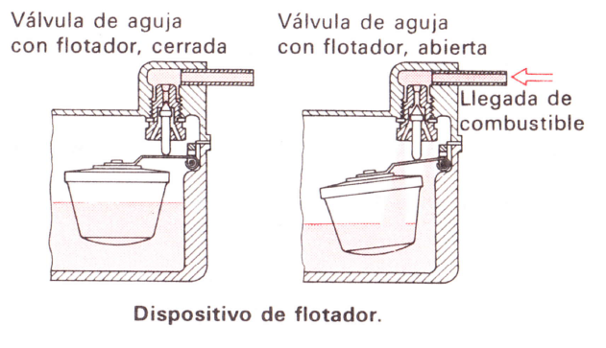
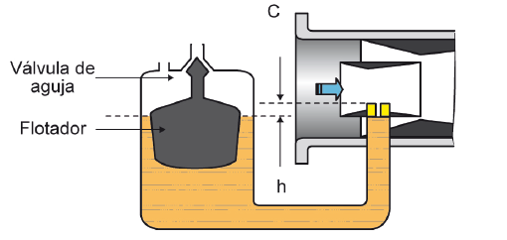
En imagen: flotador, válvula de aguja y nivel de cuba
TEXTOS CLAVE
1
Nivel constante
El flotador abre o cierra la aguja para mantener la gasolina unos milímetros bajo la boca del surtidor.
2
Nivel alto
La gasolina rebosa por el surtidor: mezcla rica, ahogo y goteo en el difusor.
3
Nivel bajo
Figura 30. Válvula de aguja cerrada y abierta por el flotador (a) y nivel constante en la cuba respecto al surtidor (b). Adaptado de Minga González, M. A. (s. f.). Carburación [diapositivas]. ISTS. González Calleja, D. (2015). Motores térmicos y sus sistemas auxiliares. Paraninfo.
Falta combustible en aceleración y a plena carga: tirones y pérdida de potencia.
PEA Conocimiento del PEA: sistema de alimentación de combustible · el carburador
Notes:
El nivel de la cuba es el “cero” del carburador: todas las calibraciones suponen que es correcto. En la figura (a) se ve la válvula de aguja cerrada por el empuje del flotador y abierta cuando el nivel baja. En la figura (b) se aprecia la diferencia de altura h entre el nivel de la cuba y la boca del surtidor: esa altura es la que la depresión del difusor debe vencer. En la práctica se comprueba la altura del flotador con calibre o con la plantilla del fabricante, con la tapa invertida, y se ajusta doblando la lengüeta. También se comprueba la estanqueidad de la aguja soplando suavemente con la tapa invertida. Un flotador perforado se hunde y produce nivel alto.

Slide 60
Resolución: los tres casos y su circuito
Caso | Circuito responsable | Causa probable | Comprobación
A — No arranca en frío, sí en caliente | Arranque o estárter | Mariposa de estárter agarrotada, cable flojo o reglaje perdido | Accionar el mando y verificar que la mariposa cierra y se retira al calentar
B — Se apaga al detenerse | Ralentí | Surtidor de ralentí obstruido o falsa entrada de aire | Limpieza del circuito y prueba de fugas antes de tocar los tornillos
C — Vacío al acelerar de golpe | Bomba de aceleración | Membrana endurecida o chorro desviado u obstruido | Observar el chorro al accionar el varillaje con el carburador abierto
✓
El método que se llevan de esta clase: identificar la situación de marcha en que aparece el síntoma, deducir el circuito que trabaja en esa situación y comprobar ese circuito antes de desarmar nada más.
1
Trabajo autónomo del PEA
2
Preparación de la práctica
3
Siguiente clase
Lectura de la guía didáctica de la unidad 2 en la parte de sistema de alimentación de combustible y carburador, y resolución del cuestionario.
Leer la guía de prácticas, imprimir la ficha de despiece y revisar el procedimiento de reglaje de ralentí. Llegar con overol, gafas y la ficha lista.
La mezcla ya está dentro del cilindro y comprimida. Falta encenderla en el instante exacto: ese es el sistema de encendido.
PEA Cierre de la clase · trabajo autónomo declarado en la Tabla 5 del PEA
Notes:
Cerrar volviendo a las hipótesis anotadas al inicio y contrastándolas una por una. Pedir que levanten la mano quienes acertaron cada caso; el ejercicio es motivador y permite ver qué circuito quedó peor explicado.
Repasar la lógica de cada resolución. El caso A falla solo en frío, es decir, solo cuando trabaja el circuito de arranque, de modo que el resto del carburador está sano y no hay que abrirlo: basta comprobar el accionamiento del estárter. El caso B falla solo con la mariposa cerrada, que es cuando trabaja el circuito de ralentí; pero antes de limpiarlo hay que descartar la falsa entrada de aire, porque produce el mismo síntoma y es más barata de comprobar. El caso C falla solo en la transición brusca, que es exactamente el hueco que cubre la bomba de aceleración.
Hacer explícito el método general, que es lo más valioso de la clase y conviene que lo escriban como una regla: situación de marcha, circuito, comprobación. Funciona con cualquier carburador de cualquier marca, porque todos resuelven los mismos cinco problemas.
Recordar las entregas: el cuestionario de la guía didáctica, que es el trabajo autónomo declarado en el PEA, y la preparación de la práctica. Insistir en que quien llegue sin la guía leída pierde tiempo de laboratorio y lo paga en la rúbrica.
Anunciar la clase siguiente con la pregunta que la abre: la mezcla ya está dentro y comprimida, pero no se enciende sola. ¿Quién produce la chispa, con qué energía y, sobre todo, en qué instante exacto?

Slide 61
Despiece, comprobaciones
y armado del carburador
ACTIVIDAD PRÁCTICA DECLARADA EN EL PEA · TABLA 5, UNIDAD 2
Procedimiento · Herramienta · Criterios de aceptación · Registro · Informe · Seguridad
Notes:
Presentar la práctica como la actividad que el PEA declara para esta unidad y como la evidencia principal del resultado de aprendizaje: identificar el proceso adecuado para el despiece y armado.
Explicar el sentido formativo de la práctica, que va más allá del carburador concreto. Lo que se aprende es un método aplicable a cualquier conjunto mecánico: documentar antes de desarmar, ordenar las piezas según el orden de extracción, medir y comparar con un criterio antes de decidir, y armar con par y en el orden correcto.
Advertir desde el principio que el carburador es un conjunto de piezas pequeñas, algunas calibradas, y que la causa más frecuente de fracaso en esta práctica no es la dificultad técnica sino la pérdida o el intercambio de piezas. De ahí la insistencia en el orden.
Anunciar la estructura de la sesión: primero la preparación y la seguridad; luego el despiece paso a paso; después las comprobaciones con sus criterios; a continuación el armado y el reglaje; y por último el registro y el informe.
Recordar que la calificación de la práctica valora el informe tanto como la ejecución, y que el informe debe permitir a otro técnico repetir el trabajo.

Slide 62
Preparación, herramienta y seguridad
Herramienta o material | Para qué
Destornilladores plano y de cruz | Tornillería del carburador
Llaves fijas pequeñas | Calibres, racores y tapones
Recipientes compartimentados | Ordenar las piezas por orden de extracción
Limpiador de carburador | Disolver depósitos de goma y barniz
Aire comprimido a baja presión | Soplar conductos y calibres
Juego de galgas | Reglajes y holguras
Cámara o teléfono | Fotografiar antes de cada paso
1
Seguridad 1 — vapores de gasolina. trabajar con ventilación, sin fuentes de ignición y sin llamas; la gasolina evaporada es explosiva
2
Seguridad 2 — el limpiador. es agresivo con la piel y los ojos; guantes de nitrilo y gafas de protección obligatorios
3
Seguridad 3 — aire comprimido. nunca dirigido al cuerpo ni a otra persona; baja presión y gafas puestas
4
Seguridad 4 — residuos. la gasolina y el limpiador usados van al contenedor de residuos peligrosos, nunca al desagüe
5
Orden 1 — documentar. fotografiar el conjunto montado y cada paso antes de ejecutarlo
6
Orden 2 — secuenciar. colocar las piezas en el recipiente en el mismo orden en que salen
!
El carburador no se desarma sobre una mesa despejada por comodidad, sino porque un calibre perdido inutiliza el conjunto: los orificios calibrados no son intercambiables y no se sustituyen con lo que haya a mano.
Antes de empezar: consultar en el manual del fabricante o en Autodata el valor de los calibres, el nivel de cuba y los pares de apriete del modelo concreto. Sin esos datos la práctica se queda en desarmar y armar, sin criterio de aceptación.
PEA Tabla 5 del PEA — actividad práctica · recursos: Autodata · componente de seguridad industrial
Notes:
Dedicar tiempo real a esta diapositiva antes de que nadie toque una herramienta. La preparación es parte de la competencia que se evalúa.
Recorrer la lista de herramienta y material, y comprobar que cada puesto de trabajo la tiene completa. Destacar dos elementos que suelen faltar y son esenciales: los recipientes compartimentados y la cámara.
Explicar por qué se fotografía cada paso antes de ejecutarlo. No es burocracia: en el armado, la referencia fotográfica resuelve en segundos dudas que de otro modo requieren desarmar de nuevo. Es además el hábito profesional que se espera de un técnico, porque permite demostrar el estado en que se recibió el conjunto.
Recorrer las cuatro advertencias de seguridad con seriedad. Los vapores de gasolina son explosivos y el taller es un entorno con fuentes de ignición. El limpiador de carburador es un disolvente agresivo que daña la piel y los ojos. El aire comprimido puede provocar lesiones graves si se dirige al cuerpo. Y los residuos son peligrosos: su gestión correcta es parte del ejercicio profesional y del componente ambiental de la carrera.
Insistir en el recuadro: la pieza más pequeña del carburador es la más crítica. Un calibre tiene un diámetro determinado por el fabricante y no se sustituye por otro parecido.
Recordar que los valores de referencia se consultan en Autodata, que es el recurso declarado en el PEA, y que sin ellos no hay criterio de aceptación.

Slide 63
Despiece: procedimiento paso a paso
1
1 — Documentar y drenar. fotografiar el conjunto; vaciar la gasolina de la cuba en un recipiente adecuado
2
2 — Varillajes y mandos. desconectar el varillaje de mariposa y el mando del estárter, anotando su posición de montaje
3
3 — Tapa superior. retirar la tornillería en orden cruzado; levantar la tapa sin forzar, acompañando la junta
4
4 — Boya y aguja. extraer el eje de la boya, la boya y la válvula de aguja con su asiento; conservar juntos
5
5 — Calibres y surtidores. retirarlos uno a uno, identificando cada uno por su posición; no mezclar nunca
6
6 — Bomba de aceleración. desmontar la membrana y su resorte, observando la orientación de montaje
7
7 — Cuerpo inferior. separar el cuerpo de la mariposa; retirar los tornillos de riqueza y de tope contando las vueltas
Figura 31. Elementos del carburador identificados para el despiece. Adaptado de Minga González, M. A. (s. f.). Sistemas auxiliares del motor [diapositivas]. ISTS.
8
8 — Inventario. comprobar que todas las piezas previstas están presentes antes de limpiar
✓
El paso 7 incluye un detalle que decide el éxito del reglaje posterior: antes de retirar el tornillo de riqueza hay que cerrarlo contando las vueltas y anotar el número. Ese dato permite devolverlo a su posición de partida en el armado.
PEA Tabla 5 del PEA — actividad práctica de la Unidad 2
Notes:
Recorrer el procedimiento paso a paso con un carburador a la vista y, si es posible, ejecutándolo en demostración antes de que los grupos empiecen.
El paso uno parece trivial y no lo es: drenar la gasolina de la cuba evita derrames y riesgos durante el resto del trabajo, y la fotografía del conjunto montado es la referencia de todo el armado.
En el paso dos, insistir en anotar la posición de montaje de los varillajes. Muchos admiten más de una posición y solo una es la correcta.
En el paso tres, explicar el apriete y aflojado en orden cruzado y la razón: evitar deformar la tapa o su plano de apoyo, que después produciría fugas.
En el paso cuatro, pedir que conserven juntos la boya, su eje, la válvula de aguja y su asiento, porque forman un conjunto cuyo funcionamiento depende del ajuste entre aguja y asiento.
El paso cinco es el crítico y el que más atención merece: los calibres se retiran uno a uno y se identifican por su posición. Mezclarlos significa que el carburador armado dosificará mal, con circuitos que no corresponden.
Detenerse en el detalle del paso siete, recogido en el recuadro: cerrar el tornillo de riqueza contando las vueltas y anotar el número. Es el dato que permite recuperar el punto de partida del reglaje. Sin él, el armado empieza a ciegas.
El paso ocho, el inventario, evita descubrir una pieza perdida cuando ya es tarde.

Slide 64
Limpieza y comprobaciones con criterio de aceptación
Elemento | Comprobación | Criterio de aceptación | Si no cumple
Calibres y surtidores | Paso libre al soplar con aire a baja presión; inspección del orificio | Paso libre y orificio sin deformación ni rebaba | Limpiar con limpiador; si el orificio está deformado, sustituir
Boya | Ausencia de combustible en su interior; agitar junto al oído | Boya seca y sin deformación | Sustituir: una boya con combustible dentro no flota y la cuba se inunda
Válvula de aguja y asiento | Estanqueidad y ausencia de surco en la punta de la aguja | Cierre estanco; punta sin escalón de desgaste | Sustituir el conjunto aguja y asiento
Membrana de la bomba de aceleración | Flexibilidad y ausencia de grietas o endurecimiento | Membrana flexible y sin fisuras a la luz | Sustituir la membrana
Eje de la mariposa | Holgura lateral en su alojamiento | Holgura imperceptible al moverlo a mano | Rectificar o sustituir: la holgura deja entrar aire falso
Juntas y planos de apoyo | Planitud del plano; estado de las juntas | Plano sin alabeo; juntas completas y sin aplastar | Sustituir todas las juntas; nunca reutilizarlas
!
Nunca se limpia un conducto calibrado con alambre, aguja o broca: cualquier objeto rígido altera el diámetro del orificio y con él la dosificación. Solo limpiador y aire a baja presión.
1
Procedimiento de limpieza. sumergir las piezas metálicas en limpiador el tiempo indicado, soplar todos los conductos y comprobar el paso de cada calibre antes de armar
2
Qué no se sumerge. membranas, juntas de goma y piezas plásticas: el limpiador las degrada
3
Registro obligatorio. cada comprobación se anota en la ficha con el criterio aplicado y la decisión tomada, aunque el resultado sea conforme
PEA Tabla 5 del PEA — actividad práctica · recursos: Autodata para los valores del fabricante
Notes:
Esta es la diapositiva central de la práctica, porque convierte el desarmado en un trabajo técnico: cada comprobación tiene un criterio de aceptación y una decisión asociada.
Recorrer la tabla elemento por elemento y pedir que la copien en la ficha de registro. Insistir en que el criterio se aplica antes de decidir, no después: el técnico no sustituye porque le parezca, sino porque la pieza no cumple un criterio.
Detenerse en la boya, que es una avería poco conocida y muy instructiva: una boya con una fisura se llena de combustible, pierde flotabilidad, no cierra la válvula de aguja y la cuba se inunda. El síntoma es mezcla muy rica y consumo desbocado. Se detecta simplemente agitándola junto al oído.
Detenerse también en el eje de la mariposa: su holgura es una entrada de aire falso que explica ralentíes altos e inestables imposibles de corregir con el tornillo de riqueza. Conecta directamente con la diapositiva de averías del sistema de aire.
Insistir en el recuadro con firmeza, porque es el error más frecuente y más destructivo: limpiar un calibre con alambre o broca altera su diámetro. Un calibre es una pieza calibrada; modificarlo cambia la dosificación de forma permanente e impredecible.
Explicar qué no se sumerge en limpiador: membranas, juntas y plásticos se degradan.
Recordar que el registro es obligatorio incluso cuando todo es conforme: la ficha debe mostrar que la comprobación se hizo.

Slide 65
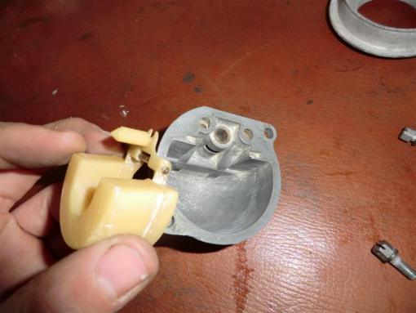
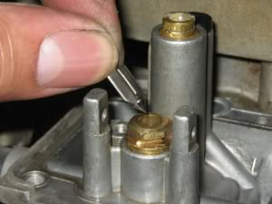
En imagen: piezas del carburador durante la limpieza
TEXTOS CLAVE
1
Orden en la bandeja
Las piezas se colocan en el orden del despiece; cada chiclé vuelve a su alojamiento.
2
Inspección visual
Barniz, corrosión o sedimentos en la cuba indican gasolina vieja o agua en el depósito.
3
Juntas nuevas
Figura 32. Desmontaje del flotador de la tapa (a) y chiclé alojado en el cuerpo del carburador (b). Adaptado de Minga González, M. A. (s. f.). Carburación [diapositivas]. ISTS.
Las juntas de papel y las juntas tóricas se sustituyen siempre con el kit de reparación.
PEA Conocimiento del PEA: sistema de alimentación de combustible · el carburador
Notes:
Estas fotografías corresponden a la práctica real de despiece del carburador. En la figura (a) se retira el flotador con su pasador sin forzar la lengüeta; en la figura (b) se ubica un chiclé en el cuerpo. Recalque los criterios de aceptación de la diapositiva anterior: orificios limpios al trasluz, aguja sin escalón de desgaste, membranas de la bomba de aceleración sin grietas, eje de mariposa sin juego excesivo. Pida que el registro fotográfico se incorpore al informe de práctica. Componente ambiental: el limpiador de carburador y la gasolina residual se recogen en recipiente cerrado y se entregan al gestor de residuos peligrosos del laboratorio, nunca al desagüe.

Slide 66
Armado y reglaje inicial
1
1 — Juntas nuevas. todas las juntas se sustituyen; una junta reutilizada ya está aplastada y no sella
2
2 — Calibres en su posición. cada calibre en el alojamiento del que salió, según la identificación hecha en el despiece
3
3 — Boya y aguja. montar el conjunto y verificar que la boya se mueve libremente sin roces en todo su recorrido
4
4 — Nivel de cuba. ajustar según el valor del fabricante; es el reglaje que más influye en la riqueza general
5
5 — Tapa superior. apretar en orden cruzado y al par indicado, sin exceder: el cuerpo es de aleación ligera y la rosca se arranca
6
6 — Varillajes. montar en la posición anotada y comprobar el recorrido completo de la mariposa y del estárter
7
7 — Tornillo de riqueza. devolverlo al número de vueltas anotado en el despiece, que es el punto de partida del reglaje
8
8 — Verificación en seco. accionar los mandos y comprobar que la bomba de aceleración inyecta y que nada roza ni se queda trabado
✓
El nivel de cuba es el reglaje de mayor efecto sobre la riqueza de todos los circuitos a la vez: si está alto, todo el carburador dosifica rico; si está bajo, pobre. Se ajusta al valor del fabricante, no al criterio de quien monta.
PEA Tabla 5 del PEA — actividad práctica de la Unidad 2
Notes:
El armado es donde se comprueba si la documentación del despiece se hizo bien. Si los grupos fotografiaron y ordenaron, el armado es rápido; si no, aparecen las dudas.
El paso uno es una regla sin excepciones: todas las juntas se sustituyen. Una junta reutilizada ya cedió en el primer apriete y no vuelve a sellar igual.
El paso dos es la prueba de la identificación hecha en el despiece. Si los calibres se mezclaron, aquí no hay forma de saber cuál va dónde sin consultar el despiece del manual.
En el paso tres, insistir en comprobar el movimiento libre de la boya en todo su recorrido. Un roce hace que la boya no siga el nivel y la cuba se inunde o se quede baja.
El paso cuatro merece el énfasis del recuadro: el nivel de cuba es el reglaje que afecta a todos los circuitos simultáneamente, porque determina la altura de la columna de combustible desde la que todos los surtidores aspiran. Alto, el carburador entero dosifica rico; bajo, pobre. Se ajusta al valor del fabricante.
En el paso cinco, advertir sobre el par: el cuerpo del carburador es de aleación ligera y un apriete excesivo arranca la rosca, lo que convierte una reparación sencilla en la sustitución del cuerpo.
El paso siete recupera el dato anotado en el despiece y el ocho verifica en seco antes de montar en el motor, lo que evita desmontar de nuevo.

Slide 67
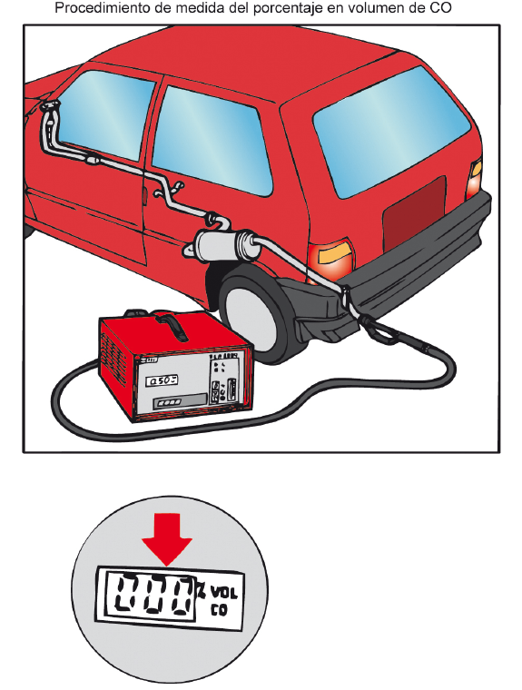
En imagen: el ajuste final se hace con analizador de gases
TEXTOS CLAVE
1
Motor a temperatura
El reglaje se hace con el motor caliente, sin cargas eléctricas y con encendido calado.
2
Sonda en el escape
La sonda del analizador se introduce al menos 30 cm en el tubo de escape.
3
CO de ralentí
Figura 33. Procedimiento de medida del porcentaje en volumen de CO con analizador de gases en el escape. Adaptado de González Calleja, D. (2015). Motores térmicos y sus sistemas auxiliares. Paraninfo.
Se ajusta el tornillo de riqueza hasta el CO indicado por el fabricante, típicamente entre 0,5 y 1,5 %.
PEA Conocimiento del PEA: sistema de alimentación de combustible · el carburador
Notes:
El armado termina con un reglaje que se verifica con instrumento, no “de oído”. Explique el procedimiento de la figura: analizador calibrado y precalentado, sonda dentro del tubo de escape, motor a temperatura de servicio y régimen de ralentí estabilizado. Se lee el CO y se ajusta el tornillo de riqueza en pequeños pasos, esperando que la lectura se estabilice. Relacione con la normativa de emisiones que se ve en la clase 2.4. Si el laboratorio no dispone de analizador, el reglaje se hace por máximo régimen estable y se deja anotado en el informe como limitación. Pregunta: ¿por qué no se ajusta el CO con el motor frío? Porque el estrangulador y la mezcla de calentamiento alteran la lectura.

Slide 68
Ficha de registro de la práctica
Comprobación | Valor del fabricante | Valor medido | Conforme / No conforme
Nivel de cuba
Calibre principal (identificación)
Calibre de ralentí (identificación)
Estanqueidad de la válvula de aguja | Cierre estanco
Estado de la boya | Seca, sin deformación
Holgura del eje de la mariposa
Membrana de la bomba de aceleración | Flexible, sin fisuras
Vueltas del tornillo de riqueza al desmontar
Régimen de ralentí tras el reglaje
CO en ralentí tras el reglaje
La ficha se completa durante la práctica, no después. Los valores del fabricante se consultan en Autodata o en el manual antes de empezar, de modo que cada medición se compare en el momento con su criterio.
PEA Tabla 5 del PEA — actividad práctica · instrumento de evaluación
Notes:
Proyectar la ficha y entregarla impresa a cada grupo. Es el instrumento de evaluación de la práctica y debe completarse durante la ejecución, no reconstruirse después de memoria.
Explicar la estructura de cuatro columnas, que es la misma que se usó en la metrología de la Unidad 1 y que conviene que los estudiantes reconozcan como el formato estándar de cualquier comprobación técnica: qué se comprueba, qué dice el fabricante, qué se midió y si es conforme.
Insistir en que la segunda columna se rellena antes de empezar, consultando Autodata o el manual. Si se rellena al final, la medición no tuvo criterio en el momento de hacerse y la ficha es una justificación, no un registro.
Señalar que algunas filas tienen criterio cualitativo, como la estanqueidad de la aguja o el estado de la membrana. En esos casos la columna de conformidad recoge el juicio técnico con la observación que lo respalda.
Destacar la fila de las vueltas del tornillo de riqueza, que es un dato que solo se puede tomar en el desmontaje y que se pierde para siempre si no se anota.
Las dos últimas filas se completan con el carburador ya montado en el motor, tras el reglaje de ralentí con analizador que se practicó en la clase 2.2. Cierran el círculo entre la práctica de taller y la lectura de gases.

Slide 69
El informe de práctica: qué se entrega y cómo se evalúa
1
Objetivo y datos del conjunto
2
Procedimiento ejecutado
3
Comprobaciones y decisiones
4
Conclusiones
Marca, modelo y tipo de carburador; objetivo de la práctica; valores del fabricante consultados y su fuente.
Secuencia real de despiece y armado, con las fotografías de cada paso y las desviaciones respecto al procedimiento previsto.
Ficha de registro completa, con el criterio aplicado y la decisión tomada en cada elemento no conforme.
Estado final del conjunto, trabajo pendiente si lo hubiera y aprendizajes del grupo, incluidos los errores cometidos.
Criterio de evaluación | Qué se valora | Evidencia
Ejecución del procedimiento | Orden, seguridad y cuidado de las piezas | Observación en taller y fotografías
Aplicación de criterios técnicos | Comparación con el valor del fabricante y decisión justificada | Ficha de registro
Comunicación técnica | Claridad, precisión del vocabulario y trazabilidad | Informe escrito
Trabajo colaborativo | Reparto de tareas y apoyo entre integrantes | Observación y autoevaluación del grupo
✓
Un informe que reconoce un error cometido y explica cómo se resolvió vale más que uno que lo esconde. La trazabilidad del trabajo, incluidos sus tropiezos, es lo que distingue a un técnico de un aficionado.
PEA Tabla 5 del PEA — evaluación de la unidad · habilidades blandas: trabajo colaborativo
Notes:
Cerrar el bloque de la práctica explicando con precisión qué se entrega, porque la ambigüedad en esto es la causa habitual de informes pobres.
Recorrer las cuatro partes del informe. La primera identifica el conjunto y, sobre todo, cita la fuente de los valores del fabricante, lo que es un hábito de trazabilidad profesional. La segunda documenta el procedimiento realmente ejecutado, con las fotografías y con las desviaciones respecto al previsto, porque en el taller real casi nunca se ejecuta exactamente el procedimiento teórico. La tercera recoge la ficha completa con las decisiones justificadas. Y la cuarta cierra con el estado final y los aprendizajes.
Explicar la rúbrica de la segunda tabla, que es la que se aplicará: se valora la ejecución en taller, la aplicación de criterios técnicos, la comunicación escrita y el trabajo colaborativo. Las cuatro cuentan, y la comunicación escrita suele ser la que más margen de mejora tiene.
Insistir en el mensaje del recuadro final, que es formativo más que evaluativo: un informe que reconoce un error y explica cómo se resolvió demuestra más competencia que uno impecable que oculta lo ocurrido. En el taller real, el técnico que documenta sus dificultades es el que permite que el siguiente no las repita.
Recordar el plazo de entrega y el formato acordado con el grupo, y vincular esta evidencia con el resultado de aprendizaje declarado en el PEA para la unidad.

Slide 70
El sistema de encendido
convencional
CLASE 2.3 · 2 HORAS DE DOCENCIA
Circuito primario y secundario · Bobina · Ruptor y condensador · Distribuidor · Avance · Bujías · Calado
Notes:
Abrir con la pregunta que quedó planteada al cerrar la clase anterior: la mezcla ya está dentro del cilindro y comprimida, pero no se enciende sola. ¿Quién produce la chispa, con qué energía y, sobre todo, en qué instante exacto?
Plantear la magnitud del problema, que impresiona cuando se dice con números: el sistema debe elevar los doce voltios de la batería hasta decenas de miles de voltios, entregar esa tensión al cilindro correcto y hacerlo en el instante preciso, varias decenas de veces por segundo y durante años. Un motor de cuatro cilindros girando a tres mil revoluciones por minuto necesita cien chispas por segundo, cada una en su cilindro y en su momento.
Precisar el alcance que declara el PEA: sistema de encendido y sistema de encendido convencional. Es decir, el encendido por bobina con ruptor, llamado también sistema SZ. Los encendidos electrónicos se presentan al final como panorama, porque el estudiante los encontrará en el taller, pero el que se estudia a fondo y el que se comprueba es el convencional, que es además el que permite ver el principio con piezas visibles.
Anunciar el recorrido: primero qué debe hacer el sistema; después el circuito primario y el secundario con la bobina; luego el ruptor, el condensador y el ángulo Dwell; después el distribuidor y el orden de encendido; a continuación el avance y sus dos mecanismos; y al final la bujía, el calado y las comprobaciones.
Advertir sobre la seguridad: el circuito secundario trabaja con tensiones muy altas y se manipula con el motor detenido.

Slide 71
Qué debe poder hacer el estudiante al terminar la clase
RdA
Resultado de aprendizaje
C
Conocimientos del PEA
E
Evidencia de la clase
Explicar el funcionamiento del encendido convencional, identificar sus componentes y relacionar un fallo de encendido con el elemento responsable.
Sistema de encendido · Sistema de encendido convencional.
Son dos de los siete conocimientos declarados para la unidad.
Cálculo del orden de encendido de un motor dado y lectura interpretada de un juego de bujías reales.
PEA · Unidad 2
2 de los 7 conocimientos
Trabajo colaborativo
Competencia concreta que se evalúa: ante un motor que falla en un cilindro, el estudiante debe poder decidir en qué orden comprobar bujía, cable, tapa, rotor, bobina y ruptor, y justificar ese orden por costo y probabilidad.
1
El circuito. primario, secundario y la elevación de tensión en la bobina
2
El interruptor. ruptor, condensador y ángulo Dwell
3
El repartidor. distribuidor, orden de encendido y ángulo entre encendidos
4
El instante. avance centrífugo, avance por vacío y avance total
5
La chispa. bujía, grado térmico, separación de electrodos y lectura
6
El ajuste. calado estático y comprobación con lámpara estroboscópica
PEA Tabla 5 del PEA — Conocimientos de la Unidad 2
Notes:
Traducir el objetivo a la escena de taller que lo hace concreto: llega un vehículo que falla, con el motor funcionando de forma irregular y con un cilindro que no aporta. El técnico que domina esta clase no cambia piezas a ciegas; comprueba en orden, de lo barato y accesible a lo caro.
Dar ese orden ahora, aunque se desarrolle al final de la clase, porque orienta toda la sesión: primero la bujía, que cuesta poco y se cambia en minutos; después el cable y su resistencia; luego la tapa y el rotor, buscando carbonillas y fisuras; después el ruptor y su separación; y solo al final la bobina, que rara vez falla de forma parcial.
Aclarar el alcance de la clase: se estudia el encendido convencional por bobina y ruptor. Los sistemas transistorizados y los de descarga de condensador se presentan al cerrar, como panorama, porque el PEA declara el convencional y porque es el que permite ver el principio con piezas que se pueden tocar y medir.
Señalar la evidencia colaborativa que se construirá: el cálculo del orden de encendido de un motor concreto y la lectura interpretada de un juego de bujías reales. Si el laboratorio dispone de bujías usadas de distintos motores, conviene llevarlas a clase: la lectura de bujías es una de las habilidades diagnósticas más rentables y se aprende mirando.
Anunciar los seis bloques de la parte inferior.

Slide 72
Activación: dos motores que fallan
A
Falla con humedad
B
Cascabeleo en cuesta
Un vehículo que en las mañanas húmedas de Loja arranca con dificultad y funciona irregular los primeros minutos. Cuando el motor se calienta y se seca, funciona perfecto.
Otro que funciona bien en llano pero repiquetea al subir con carga, sobre todo a media apertura de acelerador. Con el combustible de mayor octanaje mejora, pero no desaparece.
?
Los dos tienen un problema de encendido, pero de naturaleza distinta: uno es de aislamiento del circuito de alta tensión y el otro es del instante en que salta la chispa. Al terminar la clase deben poder explicar ambos.
1
Pregunta 1. ¿por qué la humedad afecta a un circuito eléctrico que trabaja con decenas de miles de voltios?
2
Pregunta 2. ¿qué tiene que ver el instante de la chispa con un repiqueteo que suena a golpe mecánico?
3
Pregunta 3. ¿por qué el segundo caso aparece solo con carga y a media apertura, y no en llano?
PEA Técnica declarada en el PEA: análisis de casos
Notes:
Los dos casos están elegidos para cubrir las dos familias de averías del encendido: las de aislamiento y las de puesta a punto.
El primero, el que falla con humedad, apunta al circuito de alta tensión. Con decenas de miles de voltios, cualquier camino conductor alternativo es aprovechado por la corriente: una película de humedad sobre la tapa del distribuidor, una fisura en un cable o una bujía con el aislante sucio permiten que la chispa salte fuera del cilindro. Al calentarse el motor, la humedad se evapora y el fallo desaparece, lo que confirma el diagnóstico. El truco de campo es observar el motor en marcha en la oscuridad: las fugas se ven como pequeños arcos azules.
El segundo, el cascabeleo en cuesta, apunta al avance. Si la chispa salta demasiado pronto, la combustión alcanza su presión máxima antes de que el pistón llegue al punto muerto superior y el pistón trabaja contra ella. Que aparezca con carga y a media apertura es la pista decisiva: a media apertura la depresión del colector es alta y el avance por vacío está dando su aportación máxima; si ese avance es excesivo o el calado base está adelantado, ahí aparece la detonación.
No resolver ninguno todavía. Anotar las hipótesis y volver sobre ellas en la diapositiva de averías, al cerrar la clase.
Cinco minutos de discusión y tres de puesta en común.

Slide 73
Las tres cosas que el sistema debe resolver a la vez
1
Tensión suficiente
2
Instante preciso
3
Cilindro correcto
La mezcla comprimida es aislante. Para que salte la chispa entre los electrodos hace falta una tensión muy alta, que crece con la presión del cilindro y con la separación de electrodos.
La combustión tarda un tiempo en desarrollarse. La chispa debe saltar antes del punto muerto superior, y ese adelanto debe crecer con el régimen.
La alta tensión debe llegar al cilindro que está terminando su compresión, siguiendo el orden de encendido del motor.
De 12 V a decenas de miles
Avance al encendido
Distribución de la chispa
Cuántas chispas por minuto
!
Lo que esto implica
$$f = n · \frac{Z}{2}$$
Cien veces por segundo el sistema debe cargar la bobina, cortar la corriente, generar la alta tensión y repartirla al cilindro correcto. A seis mil revoluciones son doscientas. De ahí que el tiempo disponible para cargar la bobina sea el límite del encendido convencional.
n: régimen en rpm · Z: número de cilindros. En un motor de cuatro cilindros a 3000 rpm son 6000 chispas por minuto, es decir, cien por segundo.
PEA Conocimiento del PEA: sistema de encendido
Notes:
Esta diapositiva plantea el problema completo antes de entrar en los componentes, lo que permite que cada pieza aparezca después como la solución a una necesidad concreta.
Sobre la primera exigencia, explicar por qué hace falta tanta tensión: el aire y la mezcla comprimidos son aislantes, y la tensión necesaria para que salte el arco entre dos electrodos crece con la presión del gas y con la distancia entre ellos. Por eso la tensión necesaria es mucho mayor dentro del cilindro comprimido que al aire libre, y por eso una bujía puede dar chispa fuera del motor y no darla dentro.
Sobre la segunda, adelantar el concepto de avance: la combustión no es instantánea, tarda un tiempo en propagarse por la cámara. Si queremos que la presión máxima se alcance justo después del punto muerto superior, hay que encender antes de llegar a él. Y como el tiempo de combustión es aproximadamente constante mientras que el tiempo disponible se acorta al subir el régimen, el adelanto debe crecer con las revoluciones.
Sobre la tercera, señalar que en un motor policilíndrico la chispa debe llegar al cilindro adecuado, lo que exige un repartidor sincronizado con el cigüeñal.
Hacer el cálculo de la fórmula con el grupo y dejar que el número impresione: cien chispas por segundo a tres mil revoluciones, doscientas a seis mil. Ese dato explica por qué el encendido convencional tiene un límite de régimen: llega un punto en que no hay tiempo suficiente para cargar la bobina entre chispa y chispa.

Slide 74
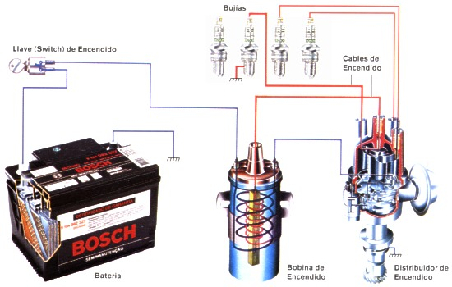
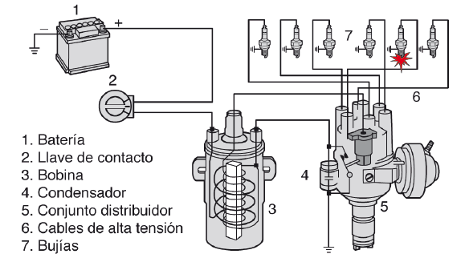
En imagen: el encendido convencional completo
TEXTOS CLAVE
1
Siete componentes
Batería, llave de contacto, bobina, ruptor, condensador, distribuidor con rotor y bujías.
2
Dos circuitos
Primario de baja tensión (12 V) y secundario de alta tensión (miles de voltios).
3
Un solo instante
Figura 34. Componentes del encendido por ruptor sobre el vehículo (a) y esquema eléctrico con batería, bobina, distribuidor y bujías (b). Adaptado de Minga González, M. A. (s. f.). Sistema de encendido [diapositivas]. ISTS. González Calleja, D. (2015). Motores térmicos y sus sistemas auxiliares. Paraninfo.
El ruptor abre el primario y en ese instante salta la chispa en la bujía del cilindro en compresión.
PEA Conocimiento del PEA: sistema de encendido convencional
Notes:
Presente el sistema completo antes de entrar en cada componente. En la figura (a) señale la batería, la bobina con sus bornes 15 y 1, el distribuidor y los cables de alta. En la figura (b) siga el circuito primario desde el positivo de batería, llave, bobina, ruptor y masa; luego el secundario desde la bobina por el cable central al rotor, a la tapa y a cada bujía. Pida que dibujen el esquema en el cuaderno con dos colores, uno para cada circuito. Es la base para las comprobaciones con multímetro de la siguiente clase. Pregunta: si el ruptor no abre, ¿hay chispa? No: la chispa nace cuando se interrumpe la corriente del primario, no cuando se cierra.

Slide 75
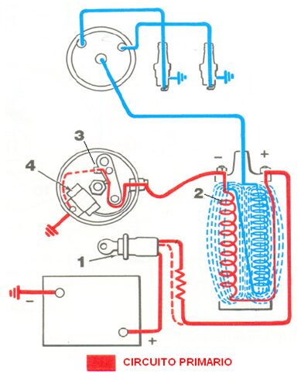
El circuito primario: cargar la bobina
1
Batería y llave de contacto. alimentan el circuito con la tensión de a bordo
2
Arrollamiento primario de la bobina. pocas espiras de hilo grueso: por él circula una corriente de varios amperios
3
Ruptor. el interruptor mecánico que cierra y abre ese circuito, accionado por la leva del distribuidor
4
Condensador. montado en paralelo con el ruptor, absorbe la corriente en el instante de la apertura
5
Masa. cierra el circuito a través del chasis del vehículo
Mientras el ruptor está cerrado, la corriente crece en el primario y crea un campo magnético en el núcleo de la bobina. Ese campo es la energía que después se convertirá en chispa: el sistema no genera la chispa, la almacena primero.
Figura 35. Circuito primario del sistema de encendido convencional. Adaptado de Minga González, M. A. (s. f.). Sistema de encendido [diapositivas]. ISTS.
!
PEA Conocimiento del PEA: sistema de encendido convencional
Notes:
Recorrer el circuito con el puntero sobre la figura, nombrando cada elemento y su función, y pedir después que lo localicen en el motor del laboratorio.
Insistir en la idea central del recuadro, que es la que ordena todo lo demás: el sistema de encendido no genera la chispa en el momento en que la necesita, sino que almacena energía previamente en forma de campo magnético y la libera de golpe. Esa distinción entre fase de carga y fase de descarga es la que explica el ángulo Dwell, el límite de régimen y buena parte de las averías.
Describir la fase de carga: con el ruptor cerrado, la batería hace circular corriente por el arrollamiento primario. Esa corriente no se establece instantáneamente, porque la bobina es una inductancia y se opone a la variación; crece siguiendo una curva hasta alcanzar su valor máximo. Mientras crece, va creando un campo magnético en el núcleo.
Señalar la consecuencia práctica: si el ruptor permanece cerrado poco tiempo, la corriente no alcanza su valor pleno y el campo magnético es débil, de modo que la chispa será pobre. Ese tiempo de cierre es exactamente el ángulo Dwell que se verá en breve.
Mencionar el papel del condensador, que se desarrollará con el ruptor, y advertir que su ausencia o su fallo queman los contactos en pocos kilómetros.
Recordar que el circuito se cierra por masa a través del chasis, y que un mal contacto de masa produce fallos intermitentes difíciles de localizar.

Slide 76
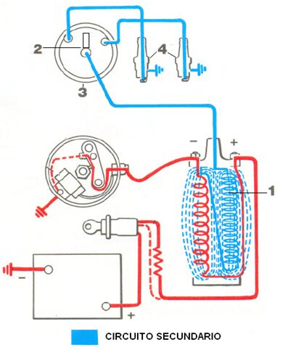
El circuito secundario: de 12 voltios a decenas de miles
Relación de transformación
$$U_{2} = U_{1} · \frac{N_{2}}{N_{1}}$$
N₁ y N₂: número de espiras del primario y del secundario. Con pocos cientos de espiras en el primario y decenas de miles en el secundario, la tensión se multiplica en la misma proporción.
1
Al abrirse el ruptor. la corriente del primario se corta bruscamente y el campo magnético se derrumba
2
El campo que se derrumba induce tensión. en ambos arrollamientos, pero en el secundario, con muchísimas más espiras, la tensión inducida es enorme
Figura 36. Circuito secundario: bobina, distribuidor, cables y bujías. Adaptado de Minga González, M. A. (s. f.). Sistema de encendido [diapositivas]. ISTS.
3
Esa alta tensión sale por el borne central. hacia la tapa del distribuidor, el rotor, el cable y la bujía del cilindro que corresponde
!
El instante decisivo no es cuando el ruptor se cierra, sino cuando se abre: la chispa salta en la apertura, no en el cierre. Es el error conceptual más frecuente al estudiar el encendido.
PEA Conocimiento del PEA: sistema de encendido convencional
Notes:
Esta diapositiva explica el fenómeno físico que hace posible el encendido y conviene desarrollarla con cuidado, porque contiene el error conceptual más común.
Partir de la inducción: una bobina con un campo magnético establecido almacena energía. Si ese campo se mantiene constante, no ocurre nada. Pero si el campo varía, aparece una tensión inducida en los arrollamientos, y esa tensión es tanto mayor cuanto más rápida es la variación y cuantas más espiras tiene el arrollamiento.
Aplicarlo al sistema: mientras el ruptor está cerrado, la corriente circula y el campo está establecido; no hay chispa. Cuando el ruptor se abre, la corriente se corta de golpe y el campo se derrumba en un tiempo brevísimo. Esa variación rapidísima induce tensión en los dos arrollamientos, y en el secundario, que tiene decenas de miles de espiras frente a unos cientos del primario, la tensión inducida alcanza valores suficientes para romper la rigidez dieléctrica del gas comprimido.
Subrayar el punto del recuadro, porque es el que más se confunde: la chispa salta cuando el ruptor se abre, no cuando se cierra. El cierre sirve para cargar; la apertura, para disparar.
Explicar la relación de transformación con la fórmula y hacer notar que el mismo principio de la bobina es el del transformador de cualquier aparato eléctrico, con la diferencia de que aquí no se trabaja con corriente alterna sino con una interrupción brusca de corriente continua.
Advertir sobre la seguridad: esa tensión es peligrosa y el secundario se manipula con el motor detenido.

Slide 77
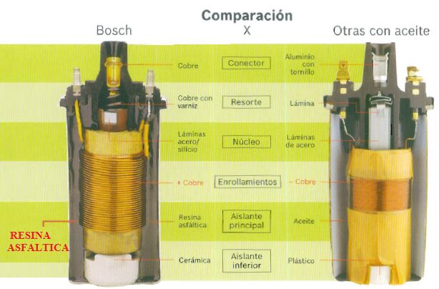
La bobina de encendido por dentro
Parte | Qué es | Para qué
Núcleo | Paquete de chapas de hierro al silicio | Concentra y conduce el campo magnético
Arrollamiento primario | Pocos cientos de espiras de hilo grueso | Conduce varios amperios y crea el campo
Arrollamiento secundario | Decenas de miles de espiras de hilo muy fino | Produce la alta tensión por inducción
Caja y aislante | Carcasa metálica rellena de aceite o resina | Aísla, disipa calor y protege de la humedad
Energía almacenada en el campo
$$E = L · \frac{I^{2}}{2}$$
Figura 37. Constitución de la bobina de encendido. Adaptado de Minga González, M. A. (s. f.). Sistema de encendido [diapositivas]. ISTS.
Comprobación de una bobina: resistencia del primario, del orden de unos pocos ohmios, y del secundario, del orden de miles. Valores muy distintos de los del manual, o resistencia infinita, indican arrollamiento cortado.
L: inductancia del primario · I: corriente alcanzada antes de la apertura. La energía crece con el cuadrado de la corriente: por eso el tiempo de cierre del ruptor es decisivo.
PEA Conocimiento del PEA: sistema de encendido convencional · comprobaciones
Notes:
Describir la bobina como lo que es: un transformador diseñado para funcionar con interrupciones bruscas de corriente continua.
Recorrer la tabla señalando cada parte en la figura. El núcleo es un paquete de chapas y no una pieza maciza, porque las chapas reducen las corrientes parásitas que calentarían el hierro y restarían rendimiento. El primario tiene pocas espiras de hilo grueso porque debe conducir varios amperios sin calentarse. El secundario tiene decenas de miles de espiras de hilo finísimo, porque lo que interesa ahí es la relación de transformación y la corriente es muy pequeña. Y la caja está rellena de aceite o resina para aislar, disipar el calor y, sobre todo, impedir la entrada de humedad.
Desarrollar la fórmula de la energía, que es la que explica el ángulo Dwell: la energía almacenada en el campo crece con el cuadrado de la corriente alcanzada antes de la apertura. Y esa corriente depende del tiempo que el ruptor haya permanecido cerrado. Por tanto, poco tiempo de cierre significa poca corriente y mucha menos energía, de modo que la chispa pierde calidad. Es la razón física del ángulo Dwell.
Explicar la comprobación de la bobina con el multímetro: resistencia del primario entre sus dos bornes laterales, del orden de unos pocos ohmios; resistencia del secundario entre el borne central y uno lateral, del orden de miles. Los valores exactos los da el manual.
Advertir que una bobina puede medir bien en frío y fallar en caliente, lo que produce averías intermitentes.

Slide 78
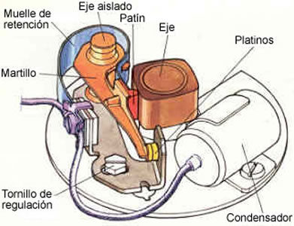
El ruptor y el condensador: el interruptor que dispara
1
La leva del distribuidor. tiene tantos salientes como cilindros y abre los contactos una vez por cilindro y por ciclo
2
El patín de fibra. sigue el perfil de la leva; al desgastarse, la separación de contactos disminuye y el reglaje se pierde
3
El muelle. cierra los contactos cuando el saliente de la leva pasa; si pierde tensión, los contactos rebotan a alto régimen
4
El condensador. absorbe la corriente en el instante de la apertura, evitando el arco entre contactos y acelerando el corte
Figura 38. Ruptor o platinos, con su patín, su muelle y el condensador. Adaptado de Minga González, M. A. (s. f.). Sistema de encendido [diapositivas]. ISTS.
Sin condensador, al abrirse los contactos salta un arco entre ellos: la corriente no se corta de golpe, la alta tensión resulta débil y los contactos se queman en pocos kilómetros. Un condensador defectuoso se delata por contactos picados y azulados.
La separación de contactos se mide con galga de espesores con el patín sobre el punto más alto de la leva, y su valor lo da el manual. Esa separación determina directamente el ángulo Dwell.
!
PEA Conocimiento del PEA: sistema de encendido convencional · comprobaciones
Notes:
El ruptor es una pieza sencilla con una función crítica, y su desgaste explica buena parte de las averías del encendido convencional.
Describir el mecanismo con la figura: la leva del distribuidor, que tiene tantos salientes como cilindros, empuja el patín de fibra y separa los contactos; cuando el saliente pasa, el muelle vuelve a cerrarlos. Cada apertura es una chispa.
Señalar los tres desgastes que afectan al reglaje. El patín de fibra se desgasta por rozamiento con la leva, de modo que la separación de contactos disminuye con el tiempo y el reglaje se va perdiendo solo; por eso el encendido convencional exige mantenimiento periódico. Los propios contactos se pican y se erosionan por el arco. Y el muelle puede perder tensión, lo que a alto régimen produce rebote de los contactos y fallos de encendido arriba.
Desarrollar la función del condensador con el argumento del recuadro: al abrirse los contactos, la corriente tiende a seguir circulando y salta un arco entre ellos. Ese arco hace dos daños a la vez: impide que el corte sea brusco, con lo que la alta tensión inducida resulta débil, y quema los contactos. El condensador absorbe esa corriente momentáneamente y permite un corte limpio.
Enseñar el diagnóstico visual: contactos picados, con cráter en uno y montículo en el otro, o azulados por recalentamiento, indican condensador en mal estado o de capacidad inadecuada.
Explicar la medición de la separación con galga sobre el punto alto de la leva.

Slide 79
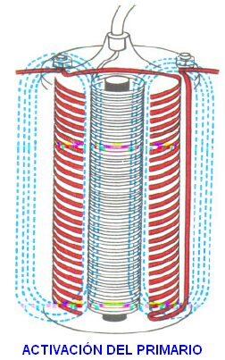
Las dos situaciones del ciclo de encendido
1
Ruptor cerrado: fase de carga
2
Ruptor abierto: fase de descarga
La corriente circula por el primario y crece hasta su valor máximo. El campo magnético se establece en el núcleo. No hay chispa.
Cuanto más dura esta fase, mayor es la corriente alcanzada y más energética será la chispa.
La corriente se corta, el campo se derrumba y se induce alta tensión en el secundario. La chispa salta en la bujía del cilindro correspondiente.
Esta fase dura muy poco: lo justo para que el arco se establezca y se extinga.
Figura 39. Situación con el ruptor cerrado: la corriente circula por el primario y crea el campo magnético. Adaptado de Minga González, M. A. (s. f.). Sistema de encendido [diapositivas]. ISTS.
El ciclo se repite una vez por cilindro y por vuelta del distribuidor. El reparto del tiempo entre las dos fases es precisamente lo que mide el ángulo Dwell, que se estudia a continuación.
PEA Conocimiento del PEA: sistema de encendido convencional
Notes:
Esta diapositiva consolida la distinción entre carga y descarga, que es el concepto que organiza todo el sistema, y conviene no apurarla aunque parezca repetitiva.
Describir la fase de cierre con la figura: la corriente parte de cero y crece siguiendo una curva hacia su valor máximo, limitada por la resistencia del circuito. Mientras crece, el campo magnético se establece. No hay chispa en toda esta fase; lo que hay es acumulación de energía.
Describir la fase de apertura: el corte de corriente derrumba el campo y la variación induce la alta tensión. La chispa salta, se mantiene brevísimamente mientras se consume la energía almacenada y se extingue.
Hacer explícito el compromiso temporal, que es la clave del encendido convencional: el tiempo total disponible para cada cilindro se reparte entre la fase de cierre y la de apertura, y ese tiempo total se acorta al subir el régimen. Si el reglaje da poco tiempo de cierre, a alto régimen la corriente no alcanza su valor pleno y la chispa se debilita justo cuando más falta hace. Si da demasiado, la bobina se calienta en exceso a bajo régimen.
Anunciar que ese reparto se cuantifica con el ángulo Dwell y que es el parámetro que se ajusta en el mantenimiento del encendido convencional.
Pedir que relacionen esto con el fallo a alto régimen de un motor con los platinos desgastados.

Slide 80
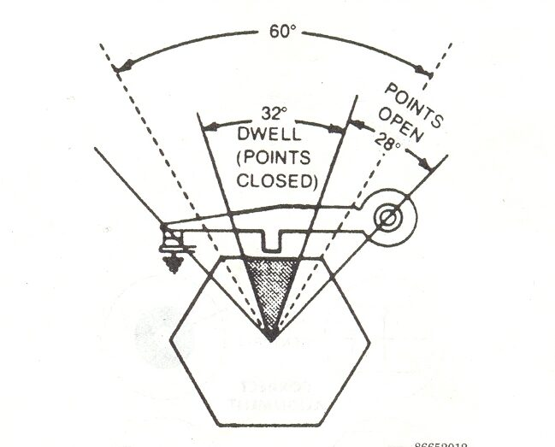
El ángulo Dwell: cuánto tiempo se carga la bobina
Expresado en porcentaje
$$D = 100 · \frac{θ_{c}}{θ_{t}}$$
θ_{c}: ángulo con los contactos cerrados · θ_{t}: ángulo total disponible por cilindro, igual a 360 dividido entre el número de cilindros.
Separación | Dwell | Consecuencia
Mayor que la prescrita | Menor | Chispa débil a alto régimen
La prescrita | Correcto | Chispa plena en todo el rango
Menor que la prescrita | Mayor | Bobina recalentada; contactos quemados
Figura 40. Ángulo Dwell: fracción del ciclo con los contactos cerrados. Adaptado de Minga González, M. A. (s. f.). Sistema de encendido [diapositivas]. ISTS.
→
Separación de contactos y ángulo Dwell son el mismo ajuste visto de dos maneras: al aumentar la separación, los contactos abren antes y cierran después, de modo que el tiempo de carga disminuye.
En el taller, el Dwell se mide con un tacómetro-dwellmetro con el motor en marcha, y es una comprobación más fiable que la medida de separación con galga, porque promedia el comportamiento de todos los cilindros.
PEA Conocimiento del PEA: sistema de encendido convencional · comprobación con instrumento
Notes:
El ángulo Dwell es el parámetro característico del encendido convencional y conviene explicarlo bien, porque conecta la física de la bobina con un ajuste concreto del taller.
Definirlo con precisión: es el ángulo de giro del eje del distribuidor durante el cual los contactos del ruptor permanecen cerrados, expresado en grados o como porcentaje del ángulo total disponible para cada cilindro. En un motor de cuatro cilindros, el distribuidor dispone de noventa grados por cilindro, de modo que un Dwell de cincuenta y cuatro grados equivale a un sesenta por ciento.
Explicar la relación inversa con la separación de contactos, que es lo que confunde: si se aumenta la separación, el patín empuja antes y los contactos abren antes y cierran después, de modo que el tiempo de cierre —y por tanto el Dwell— disminuye. Separación grande, Dwell pequeño; separación pequeña, Dwell grande.
Recorrer la tabla con sus consecuencias. Dwell insuficiente significa poco tiempo de carga, de modo que a alto régimen la corriente no llega a su valor pleno y la chispa se debilita; el síntoma es fallo arriba. Dwell excesivo significa que la corriente circula más tiempo del necesario, lo que recalienta la bobina y quema los contactos.
Explicar por qué la medición con dwellmetro es preferible a la medida con galga: la galga mide un solo saliente de la leva, mientras que el Dwell medido con el motor en marcha promedia todos. Una leva desgastada de forma desigual da separaciones distintas en cada cilindro, y eso solo se detecta con el instrumento.
Recordar el orden del ajuste: primero Dwell, después punto de encendido, porque el primero afecta al segundo.

Slide 81

El distribuidor: repartir la chispa y fijar el instante
1
Lo mueve el árbol de levas. de modo que gira a la mitad del régimen del cigüeñal: una vuelta del distribuidor por cada ciclo completo de cuatro tiempos
2
La leva abre el ruptor. una vez por cilindro: tiene tantos salientes como cilindros tenga el motor
3
El rotor reparte la alta tensión. llevándola desde el borne central de la tapa hasta el contacto del cilindro que corresponde
4
Los mecanismos de avance. centrífugo y por vacío, desplazan el instante de la apertura según el régimen y la carga
Figura 41. Distribuidor del sistema de encendido convencional. Adaptado de Minga González, M. A. (s. f.). Sistemas auxiliares del motor [diapositivas]. ISTS.
Puntos de inspección de la tapa y el rotor: fisuras finas, carbonilla entre contactos, contactos erosionados y pista de carbón del borne central desgastada. Cualquiera de ellos deriva la alta tensión fuera de su camino.
Régimen del distribuidor
$$n_{d} = \frac{n}{2}$$
En el motor de cuatro tiempos, el distribuidor gira a la mitad del régimen del cigüeñal.
PEA Conocimiento del PEA: sistema de encendido convencional
Notes:
El distribuidor concentra tres funciones distintas en una sola pieza, y conviene separarlas con claridad porque sus averías son también distintas.
La primera función es temporizar: la leva abre el ruptor en el instante correcto, una vez por cilindro. La segunda es repartir: el rotor conduce la alta tensión desde el borne central hasta el contacto del cilindro que toca. La tercera es corregir: los mecanismos de avance desplazan el instante de la chispa según el régimen y la carga.
Explicar el accionamiento y la relación de giro, que es un dato que se pregunta: el distribuidor lo mueve el árbol de levas, que gira a la mitad del régimen del cigüeñal. Por eso una vuelta del distribuidor corresponde a dos vueltas del cigüeñal, es decir, a un ciclo completo de cuatro tiempos, durante el cual cada cilindro recibe exactamente una chispa.
Detallar los puntos de inspección de la tapa y el rotor, porque son piezas baratas que causan averías caras de diagnosticar. Las fisuras finas en la tapa son difíciles de ver y permiten que la alta tensión derive a masa, sobre todo con humedad, que es el primer caso de apertura de la clase. La carbonilla entre contactos crea caminos conductores. Y la pista de carbón del borne central, que es la que transmite la tensión al rotor, se desgasta y se rompe.
Recomendar la prueba en la oscuridad con el motor en marcha para ver las fugas, con la precaución de no tocar nada.
Anunciar que los mecanismos de avance se estudian a continuación.

Slide 82
El orden de encendido y el ángulo entre chispas
Cilindros | Ángulo | Orden habitual
3 | 240° | 1-3-2
4 en línea | 180° | 1-3-4-2 o 1-2-4-3
5 en línea | 144° | 1-2-4-5-3
6 en línea | 120° | 1-5-3-6-2-4
Ángulo entre encendidos
$$θ_{e} = \frac{720}{Z}$$
Z: número de cilindros. En un ciclo completo el cigüeñal gira 720°, y las carreras de trabajo se reparten por igual en ese giro.
1
Por qué no es 1-2-3-4
2
Cómo se determina en el taller
3
Para qué se usa
Encender cilindros contiguos de forma consecutiva concentraría los esfuerzos en un extremo del cigüeñal y de la bancada. El orden reparte las explosiones a lo largo del eje.
Se busca en el manual o en la base de datos técnica. También está grabado en muchos colectores de admisión y en la tapa de balancines.
Para montar los cables de bujía en la tapa del distribuidor en el orden correcto, siguiendo el sentido de giro del rotor desde el cilindro número uno.
⚠
Error frecuente de armado: cables correctos pero desplazados una posición en la tapa. El motor arranca con dificultad, funciona muy irregular y petardea. La comprobación es siempre desde el cilindro uno en el sentido de giro del rotor.
PEA Conocimiento del PEA: sistema de encendido convencional · producto colaborativo de la clase
Notes:
Este es el cálculo de la clase y el producto colaborativo que se entrega, de modo que conviene hacerlo con el grupo para dos o tres motores distintos.
Explicar el origen de la fórmula: en un motor de cuatro tiempos, un ciclo completo son dos vueltas del cigüeñal, es decir, setecientos veinte grados. En ese giro cada cilindro realiza exactamente una carrera de trabajo. Para que el par sea lo más uniforme posible, esas carreras se reparten por igual, de modo que el ángulo entre encendidos consecutivos es setecientos veinte dividido entre el número de cilindros.
Hacer el cálculo con el grupo para cuatro, seis y tres cilindros, y relacionarlo con la suavidad de marcha: cuantos más cilindros, menor es el ángulo entre explosiones y más continuo resulta el par, lo que explica por qué un seis cilindros vibra menos que un cuatro.
Explicar por qué el orden no es el natural: encender cilindros contiguos de forma consecutiva concentraría los esfuerzos en un extremo del cigüeñal y de la bancada, con problemas de vibración y de fatiga. El orden alterna extremos para repartir los esfuerzos.
Insistir en el procedimiento de montaje de los cables, que es donde se cometen los errores: se identifica el cilindro número uno, se localiza su contacto en la tapa, y a partir de ahí se van colocando los demás siguiendo el orden de encendido en el sentido de giro del rotor. Hay que conocer ese sentido de giro, que también está en el manual.
Describir el síntoma del error de una posición: arranque difícil, marcha muy irregular y petardeos.

Slide 83


En imagen: orden de encendido y cigüeñal
TEXTOS CLAVE
1
Lo fija el cigüeñal
La posición de las muñequillas define qué cilindros suben juntos y el orden posible de encendido.
2
Motor de cuatro en línea
Orden habitual 1-3-4-2 (o 1-2-4-3): una chispa cada 180° de cigüeñal.
3
Cables en su orden
Figura 42. Cigüeñal de cuatro cilindros y su tabla de tiempos por cilindro (a) y disposición de muñequillas para 4 y 6 cilindros (b). Adaptado de Alonso Pérez, J. M. (2014). Técnicas del automóvil: motores. Paraninfo. González Calleja, D. (2018). Motores (2.ª ed.). Paraninfo.
En el distribuidor los cables siguen el orden de encendido en el sentido de giro del rotor.
PEA Conocimiento del PEA: sistema de encendido convencional
Notes:
Con la figura (a) muestre que los pistones 1 y 4 suben y bajan juntos, igual que 2 y 3; mientras el 1 está en compresión, el 4 está en escape. La tabla de tiempos permite comprobar que en cada media vuelta un cilindro distinto está en trabajo. Con la figura (b) compare los cigüeñales de cuatro y seis cilindros y el ángulo entre chispas: 720°/z. Ejercicio práctico: dada la tapa del distribuidor y el sentido de giro del rotor, colocar los cables para un orden 1-3-4-2. Error frecuente en el taller: cables cruzados entre cilindros consecutivos, que provocan petardeo en el colector de admisión. Pregunta: ¿cuál es el ángulo entre chispas en un V6? 120°.

Slide 84
El avance al encendido: la chispa salta antes del PMS
1
La combustión no es instantánea. desde que salta la chispa hasta que la presión alcanza su máximo pasa un tiempo, del orden de milisegundos, que depende poco del régimen
2
Pero el tiempo disponible sí cambia. a mayor régimen, el pistón recorre la misma carrera en menos tiempo, de modo que la combustión dispone de menos milisegundos
3
Por eso hay que encender antes. y ese adelanto debe crecer con el régimen, para que la presión máxima siga apareciendo justo después del punto muerto superior
4
Y también depende de la carga. con poca carga entra menos mezcla, la combustión es más lenta y hace falta todavía más adelanto
+
Avance excesivo
−
Avance insuficiente
=
Avance correcto
La presión máxima aparece antes del PMS y el pistón trabaja contra ella.
Cascabeleo o picado, pérdida de potencia, recalentamiento y, sostenido, erosión de la cabeza del pistón.
La combustión termina con el pistón ya bajando y mucha energía se pierde por el escape.
Falta de potencia, consumo elevado, recalentamiento del escape y temperatura alta del motor.
La presión máxima aparece unos grados después del PMS, cuando la biela puede convertirla en par con buen brazo.
Máximo rendimiento sin detonación.
PEA Conocimiento del PEA: sistema de encendido convencional
Notes:
Este es el concepto central de la segunda mitad de la clase y conviene desarrollarlo con un razonamiento temporal, no con una definición.
Partir de un hecho: la combustión tarda un tiempo en desarrollarse, del orden de dos milisegundos en un motor de gasolina, y ese tiempo depende poco del régimen porque está gobernado por la velocidad de propagación del frente de llama y por la turbulencia de la cámara.
Añadir el segundo hecho: el tiempo que el pistón tarda en recorrer los últimos grados antes del punto muerto superior sí depende del régimen, y se acorta proporcionalmente. A mil revoluciones, diez grados de giro son muchos milisegundos; a cinco mil, son pocos.
Concluir: si la combustión tarda lo mismo pero el tiempo disponible se acorta, hay que encender cada vez más pronto. De ahí que el avance deba crecer con el régimen, y de ahí el mecanismo centrífugo.
Añadir la dependencia de la carga: con la mariposa poco abierta entra menos mezcla, la cámara queda con más gases residuales y la combustión es más lenta, de modo que hace falta todavía más adelanto. De ahí el mecanismo de vacío.
Recorrer las tres tarjetas con sus consecuencias. Insistir en que el avance excesivo produce cascabeleo y daña el motor, mientras que el insuficiente produce pérdida de potencia y recalentamiento del escape. Ambos extremos recalientan, pero por razones distintas.
Volver al segundo caso de apertura y preguntar al grupo si ya tienen una hipótesis.

Slide 85


En imagen: momento de encendido y curva de presión
TEXTOS CLAVE
1
La chispa se adelanta
La combustión tarda unos milisegundos; se enciende antes del PMS para que la presión máxima llegue poco después.
2
Avance excesivo
Presión demasiado pronto: detonación, golpeteo y riesgo para el pistón.
3
Avance escaso
Figura 43. Momento de encendido antes del PMS (a) y presión en el cilindro con avance excesivo, ideal y escaso (b). Adaptado de González Calleja, D. (2015). Motores térmicos y sus sistemas auxiliares. Paraninfo. Alonso Pérez, J. M. (2014). Técnicas del automóvil: motores. Paraninfo.
Presión tardía: pérdida de potencia, más consumo y escape caliente.
PEA Conocimiento del PEA: sistema de encendido convencional
Notes:
La figura (a) ubica el avance inicial en grados de cigüeñal antes del PMS, el valor que se cala con la lámpara estroboscópica. La figura (b) es la más importante de la clase: compare la curva ideal con la de avance excesivo, que alcanza un pico de presión muy alto y temprano (detonación), y la de avance escaso, que deja la presión baja y tardía. Pregunte en qué caso se calienta más el escape: avance escaso, porque la combustión continúa durante la expansión. Relacione con la altitud de Loja: con menos densidad del aire la combustión es más lenta y los motores toleran algo más de avance; por eso los ajustes de taller se hacen siempre con el dato del fabricante y luego se prueban en carretera.

Slide 86

Avance centrífugo: corrección por régimen
1
Dos contrapesos. montados sobre el eje del distribuidor y retenidos por muelles calibrados
2
Al subir el régimen. la fuerza centrífuga los separa venciendo la tensión de los muelles
3
Al separarse, giran la leva. respecto del eje, de modo que los contactos abren unos grados antes: el encendido se adelanta
4
Los muelles definen la curva. uno más blando actúa desde bajo régimen y otro más duro entra después, lo que da una curva de avance en dos tramos
Figura 44. Mecanismo de avance centrífugo: sin avance y en pleno avance. Adaptado de Minga González, M. A. (s. f.). Sistema de encendido [diapositivas]. ISTS.
El avance centrífugo máximo suele ser del orden de treinta grados medidos en el cigüeñal. Como el distribuidor gira a la mitad, en el propio distribuidor son aproximadamente la mitad de esos grados.
Avería típica: muelles fatigados o vencidos, o contrapesos agarrotados por falta de lubricación y por óxido. En el primer caso el avance aparece antes de lo debido y produce cascabeleo; en el segundo no aparece y el motor pierde potencia a alto régimen.
!
PEA Conocimiento del PEA: sistema de encendido convencional
Notes:
Mostrar el mecanismo con la figura, que contrasta la posición de reposo y la de pleno avance, y si el laboratorio dispone de un distribuidor desmontado, pasarlo por las manos del grupo.
Describir el funcionamiento: dos contrapesos montados sobre el eje y retenidos por muelles. A bajo régimen la fuerza centrífuga es pequeña y los muelles los mantienen recogidos. Al subir el régimen, la fuerza centrífuga crece con el cuadrado de la velocidad de giro y los separa, venciendo la tensión de los muelles. Al separarse, los contrapesos hacen girar la leva respecto del eje en el sentido de giro, de modo que los salientes llegan antes al patín del ruptor y los contactos abren antes. Eso es exactamente adelantar el encendido.
Explicar el papel de los muelles en la forma de la curva: normalmente son dos de rigidez distinta. El más blando empieza a ceder desde bajo régimen y da la primera parte de la curva; el más duro entra después y da el segundo tramo. Así se consigue una curva de avance ajustada a lo que el motor necesita, y no una recta.
Aclarar la cuestión de los grados, que confunde: el avance se especifica siempre referido al cigüeñal, porque es ahí donde importa la posición del pistón. Pero el mecanismo está en el distribuidor, que gira a la mitad, de modo que los grados medidos en el distribuidor son la mitad de los grados de cigüeñal.
Describir las dos averías típicas y sus síntomas opuestos: muelles vencidos dan avance prematuro y cascabeleo; contrapesos agarrotados impiden el avance y producen falta de potencia arriba.

Slide 87

Avance por vacío: corrección por carga
Avance total
$$α_{t} = α_{b} + α_{c} + α_{v}$$
α_{b}: avance base o de calado · α_{c}: aportación del mecanismo centrífugo · α_{v}: aportación del mecanismo de vacío.
1
Una cápsula con diafragma. conectada por un tubo a la toma de depresión del carburador, encima de la mariposa
2
Con carga parcial. la depresión es alta, el diafragma se desplaza y gira el plato portarruptor: el encendido se adelanta
Figura 45. Cápsula de avance por vacío y su conexión al carburador. Adaptado de Minga González, M. A. (s. f.). Sistema de encendido [diapositivas]. ISTS.
3
A plena carga. la depresión cae, el muelle devuelve el diafragma y el avance por vacío desaparece, que es lo correcto porque la combustión es más rápida
✓
Por eso el segundo caso de apertura falla a media apertura y con carga: es justo la zona donde el avance por vacío aporta su máximo. Un diafragma roto, en cambio, produce consumo elevado y falta de respuesta en crucero.
Comprobación de la cápsula: se desconecta el tubo y se aplica depresión con una bomba de vacío manual o aspirando; el varillaje debe desplazarse y mantener la posición. Si no mantiene, el diafragma está perforado.
PEA Conocimiento del PEA: sistema de encendido convencional · enlaza con la depresión del colector de la clase 2.2
Notes:
Este mecanismo conecta directamente con lo explicado sobre la depresión del colector en la clase del carburador, de modo que conviene recordarlo antes de entrar.
Explicar la necesidad: con la mariposa poco abierta, en crucero suave, entra poca mezcla al cilindro, la presión al final de la compresión es menor y la proporción de gases residuales es mayor. En esas condiciones la combustión es más lenta y hace falta más adelanto del que da el mecanismo centrífugo. A plena carga ocurre lo contrario: el cilindro se llena bien, la combustión es rápida y ese adelanto adicional sobraría; de hecho produciría detonación.
Describir el mecanismo: una cápsula con diafragma conectada por un tubo a una toma de depresión situada por encima de la mariposa cerrada. Cuando la mariposa se abre un poco, esa toma queda expuesta a la depresión del colector, el diafragma se desplaza y, a través de un varillaje, gira el plato portarruptor en sentido contrario al de giro de la leva, lo que adelanta la apertura de contactos.
Insistir en que las dos correcciones se suman: el avance total es el de calado más el centrífugo más el de vacío. Un motor puede tener un calado base de unos pocos grados y llegar a avances totales de varias decenas de grados en crucero.
Resolver el segundo caso de apertura: el cascabeleo a media apertura y con carga apunta a avance excesivo justo en la zona donde el vacío aporta su máximo, ya sea por calado base adelantado o por centrífugo prematuro.
Enseñar la comprobación de la cápsula con bomba de vacío manual.

Slide 88
La bujía: donde todo el sistema se juega
1
Qué debe soportar
2
Grado térmico
3
Por qué importa acertarlo
Presiones de decenas de bares, temperaturas que oscilan entre centenares de grados y el aire frío de la admisión, y decenas de miles de voltios, cien veces por segundo.
Mide la capacidad de la bujía para evacuar calor. Bujía «fría»: evacúa deprisa, para motores muy cargados. Bujía «caliente»: evacúa despacio, para motores de poca carga.
Demasiado caliente: se convierte en punto de autoencendido y produce detonación. Demasiado fría: se ensucia de carbonilla y deja de dar chispa.
Parámetro | Qué es | Qué pasa si no es el correcto
Separación de electrodos | Distancia entre el electrodo central y el de masa, del orden de algunas décimas de milímetro | Mayor: exige más tensión y falla con bobina débil. Menor: chispa pobre y marcha irregular en ralentí
Grado térmico | Capacidad de disipar calor hacia la culata | Incorrecto: autoencendido o engrasamiento, según el sentido del error
Alcance de rosca | Longitud de la parte roscada que entra en la culata | Demasiado largo: la bujía invade la cámara y puede golpear el pistón
Par de apriete | El que indica el fabricante, con arandela nueva si corresponde | Flojo: fuga y recalentamiento. Excesivo: rosca dañada en la culata, que es una avería cara
!
La separación de electrodos se mide con galga de alambre, no con galga de láminas: el electrodo se desgasta de forma redondeada y la lámina plana da una lectura falsa.
PEA Conocimiento del PEA: sistema de encendido convencional · comprobaciones
Notes:
La bujía es la pieza más barata del sistema y la que más veces resuelve una avería, de modo que conviene conocerla bien.
Describir las condiciones de trabajo para que valoren lo exigente de la pieza: soporta la presión y la temperatura de la combustión, recibe el choque térmico del aire frío en cada admisión y conduce decenas de miles de voltios, todo ello cien veces por segundo durante años.
Explicar el grado térmico, que es el concepto que más se malentiende. No tiene nada que ver con la temperatura de la chispa, sino con la capacidad de la bujía para evacuar hacia la culata el calor que recibe. Una bujía fría tiene un camino de evacuación corto y se mantiene a menor temperatura; conviene a motores muy cargados. Una bujía caliente tiene el camino largo, se mantiene más caliente y se autolimpia mejor; conviene a motores de poca carga y uso urbano. Advertir que el número que lo indica tiene sentidos opuestos según el fabricante, de modo que siempre se consulta la equivalencia.
Dar las consecuencias de errar: una bujía demasiado caliente llega a incandescencia y se convierte en foco de autoencendido, lo que produce detonación y puede perforar el pistón. Una demasiado fría no alcanza la temperatura de autolimpieza, se cubre de carbonilla y deriva la chispa a masa.
Recorrer la tabla de parámetros e insistir en el par de apriete: una rosca dañada en una culata de aluminio es una reparación costosa.
Explicar por qué la galga de alambre y no la de láminas.

Slide 89


En imagen: partes de la bujía y grado térmico
TEXTOS CLAVE
1
Partes
Terminal, aislador cerámico, cuerpo roscado, junta, electrodo central y electrodo de masa.
2
Grado térmico
Una bujía caliente tiene un aislador largo y evacúa poco calor; una fría, aislador corto.
3
Rango de trabajo
Figura 46. Partes de la bujía en corte (a) y bujía caliente, intermedia y fría según el recorrido del calor (b). Adaptado de Minga González, M. A. (s. f.). Sistema de encendido [diapositivas]. ISTS. González Calleja, D. (2015). Motores térmicos y sus sistemas auxiliares. Paraninfo.
La punta debe quedar entre 450 °C (autolimpieza) y 850 °C (riesgo de autoencendido).
PEA Conocimiento del PEA: sistema de encendido convencional
Notes:
En la figura (a) nombre cada parte de la bujía y explique la función del aislador cerámico y de la resistencia antiparasitaria. En la figura (b) muestre cómo el calor recorre el aislador hasta el cuerpo: un camino largo mantiene la punta caliente (bujía caliente, para motores de uso urbano) y uno corto la enfría (bujía fría, para motores de alto rendimiento). Recalque que el grado térmico se elige según el catálogo del fabricante y no se cambia “por si acaso”. Errores típicos de montaje: apretar sin respetar el par, roscar inclinado en culata de aluminio o no comprobar la separación de electrodos con galga de hilo. Relacione con la lectura de bujías de la diapositiva siguiente.

Slide 90
Leer las bujías: el diagnóstico más barato del taller
Aspecto del aislante | Qué indica | Dónde buscar la causa
Pardo claro o grisáceo, seco | Funcionamiento correcto: mezcla y grado térmico adecuados | Nada que corregir
Negro, seco y aterciopelado | Mezcla rica o bujía demasiado fría | Estárter, nivel de cuba, surtidores, filtro de aire
Negro y aceitoso, húmedo | Entrada de aceite a la cámara | Segmentos, guías o sellos de válvula de ese cilindro
Muy blanco, con electrodo erosionado | Mezcla pobre o bujía demasiado caliente, con sobrecalentamiento | Falsa entrada de aire, surtidor obstruido, avance excesivo
Perlas o depósitos fundidos | Detonación o autoencendido sostenido | Avance, octanaje, relación de compresión, carbonilla
Una bujía distinta de las demás | Problema local de ese cilindro | Cable, contacto en la tapa, compresión de ese cilindro
✓
Las bujías se desmontan y se colocan en orden sobre el banco, cada una junto al número de su cilindro. La información más valiosa no es cómo está una bujía, sino en qué se diferencia de las otras tres.
Este es el producto colaborativo de la clase: se entrega un juego de bujías usadas por grupo, se identifican los aspectos de la tabla y se redacta una conclusión por cilindro con la hipótesis de causa y la comprobación siguiente.
PEA Conocimiento del PEA: sistema de encendido convencional · producto colaborativo de la clase
Notes:
Esta tabla es una de las herramientas de diagnóstico más rentables que se llevan de la asignatura, porque cuesta cero y da información de los cuatro sistemas a la vez.
Recorrerla con bujías reales en la mano si es posible. El aspecto pardo claro y seco es el de referencia, el de un motor con mezcla correcta y grado térmico adecuado. A partir de ahí, cada desviación cuenta una historia.
Explicar la diferencia entre negro seco y negro aceitoso, que es la más útil y la que más se confunde. El negro seco y aterciopelado es hollín de combustión incompleta: la causa está en la mezcla o en el grado térmico. El negro aceitoso y húmedo es aceite que llegó a la cámara: la causa está en segmentos, guías o sellos. Son dos averías de sistemas distintos con un color parecido, y la diferencia está en el tacto y en el brillo.
Explicar el aspecto blanco con erosión: indica que esa bujía trabajó demasiado caliente, por mezcla pobre, por grado térmico inadecuado o por avance excesivo. Es la señal de alarma más seria, porque precede al daño del pistón.
Insistir en la idea del recuadro, que es el método: lo valioso no es el aspecto absoluto de una bujía, sino la comparación entre las cuatro. Si tres están iguales y una distinta, el problema es local de ese cilindro; si las cuatro están igual de mal, el problema es general del motor.
Organizar el producto colaborativo con juegos de bujías usadas por grupo.

Slide 91


En imagen: catálogo de aspectos de la bujía
TEXTOS CLAVE
1
Gris claro o marrón
Combustión correcta y grado térmico adecuado.
2
Negra y seca u hollinada
Mezcla rica, filtro de aire tapado o bujía demasiado fría.
3
Blanca, ampollada o fundida
Figura 47. Ocho aspectos típicos de la punta de la bujía (a) y depósitos de aceite, carbonilla y sobrecalentamiento (b). Adaptado de Alonso Pérez, J. M. (2014). Técnicas del automóvil: motores. Paraninfo. Minga González, M. A. (s. f.). Sistema de encendido [diapositivas]. ISTS.
Mezcla pobre, avance excesivo o bujía demasiado caliente; riesgo para el pistón.
PEA Conocimiento del PEA: sistema de encendido convencional
Notes:
Proyecte la figura (a) y pida que los estudiantes clasifiquen cada bujía en normal, rica, aceitada o sobrecalentada antes de dar la respuesta. En la figura (b) compare depósitos de aceite (húmedos, negros y brillantes: segmentos o guías), carbonilla seca (mezcla rica) y electrodos fundidos (sobrecalentamiento). Conecte cada aspecto con el sistema que lo provoca: alimentación, encendido, lubricación o refrigeración. Enfatice que la bujía de cada cilindro se mantiene identificada al desmontarla, porque una sola bujía distinta señala un problema en ese cilindro (inyector, válvula o junta de culata). Actividad: llevar al aula bujías usadas del laboratorio y diagnosticarlas en grupo.

Slide 92
Calar el encendido: procedimiento completo
1
Ajustar primero el Dwell. la separación de contactos afecta al instante de apertura, de modo que calar antes de ajustar el ruptor obliga a repetirlo todo
!
Detalle que se olvida
✓
Comprobación final
2
Llevar el cilindro uno al PMS de compresión. girando el cigüeñal hasta hacer coincidir la marca de la polea con la referencia fija, y comprobando que el rotor apunta al contacto del cilindro uno
La comprobación estroboscópica se hace con el tubo de vacío desconectado y taponado si el manual lo indica, porque de otro modo se mide el avance base más la aportación del vacío.
Prueba de ruta: el motor no debe cascabelear al acelerar en carga ni tener falta de respuesta. Un calado correcto en el banco puede ser excesivo con el combustible disponible.
3
Aflojar la brida del distribuidor. lo justo para poder girarlo con resistencia, sin que se mueva solo
4
Calado estático. girar el distribuidor hasta el instante exacto en que los contactos empiezan a abrir, con la lámpara de prueba o con el papel de cigarrillo entre contactos
5
Apretar y comprobar en marcha. con lámpara estroboscópica y el motor en ralentí, verificando que la marca coincide con el valor del manual
6
Verificar los avances. acelerando: la marca debe desplazarse progresivamente, lo que confirma que el mecanismo centrífugo trabaja
⚠
Regla de seguridad: el motor en marcha tiene ventilador, correas y poleas al descubierto, y el circuito secundario trabaja con alta tensión. Se usa pinza aislada y se mantienen manos, ropa y cables lejos de las partes móviles.
PEA Conocimiento del PEA: sistema de encendido convencional · procedimiento de taller
Notes:
Este procedimiento se ejecuta en el laboratorio sobre el motor de pruebas y conviene dictarlo paso a paso, porque el orden importa.
Insistir en el primer paso: siempre se ajusta el Dwell antes de calar. Al cambiar la separación de contactos cambia el instante en que abren, de modo que calar primero y ajustar después deja el calado perdido. Es el error de orden más frecuente.
Explicar cómo encontrar el punto muerto superior de compresión del cilindro uno, que es donde más se equivocan: hay dos posiciones en las que la marca de la polea coincide con la referencia, una en compresión y otra en escape, separadas por una vuelta completa del cigüeñal. La que interesa es la de compresión, y se identifica porque el rotor del distribuidor apunta al contacto del cilindro uno, o porque al tapar el orificio de la bujía con el dedo se nota la presión.
Describir los dos métodos de calado estático: la lámpara de prueba conectada al borne del ruptor, que se enciende en el instante de la apertura, y el método del papel fino entre contactos, que queda libre justo cuando abren. Ambos buscan el mismo instante.
Explicar la comprobación estroboscópica, que es la que valida el trabajo: con el motor en ralentí, la lámpara destella en cada chispa del cilindro uno e ilumina la marca de la polea, que parece detenida. Al acelerar, la marca se desplaza, lo que confirma que el avance centrífugo trabaja.
Recordar la desconexión del tubo de vacío si el manual lo pide y la prueba de ruta final.
Repetir las normas de seguridad con el motor en marcha.

Slide 93


En imagen: calado con lámpara estroboscópica
TEXTOS CLAVE
1
Pinza en el cilindro 1
La pinza inductiva sobre el cable de la bujía 1 dispara el destello en cada chispa.
2
La marca parece quieta
El destello “congela” la marca de la polea frente a la escala del bloque.
3
Ajuste
Figura 48. Marcas fijas y móviles iluminadas por la lámpara estroboscópica (a) y lámpara con pinza inductiva sobre el cable del cilindro 1 (b). Adaptado de González Calleja, D. (2015). Motores térmicos y sus sistemas auxiliares. Paraninfo. Alonso Pérez, J. M. (2014). Técnicas del automóvil: motores. Paraninfo.
Se afloja el distribuidor y se gira hasta que la marca coincida con los grados del manual.
PEA Conocimiento del PEA: sistema de encendido convencional
Notes:
Explique el procedimiento con las dos figuras. En la figura (b) se ve la lámpara conectada a la batería y la pinza inductiva sobre el cable del cilindro 1. En la figura (a) se ve el efecto: la marca móvil de la polea parece fija y se compara con la escala del bloque. Pasos: motor a temperatura y ralentí especificado, desconectar y tapar el tubo de vacío del avance, aflojar el distribuidor, girarlo hasta que la marca coincida con el avance inicial y apretar. Luego se reconecta el vacío y se comprueba que el avance aumenta al acelerar. Seguridad: la lámpara se usa lejos del ventilador y de las correas, sin ropa suelta, porque la ilusión de “pieza quieta” es peligrosa.

Slide 94
Comprobaciones del sistema de encendido
Elemento | Cómo se comprueba | Criterio
Bujías | Desmontaje, lectura del aislante y medición de la separación con galga de alambre | Aspecto pardo claro; separación igual a la del manual
Cables de alta tensión | Medición de resistencia con multímetro, cable por cable | Dentro del rango del fabricante; sin circuito abierto ni fisuras
Tapa y rotor | Inspección visual del interior y de los contactos | Sin fisuras, sin carbonilla entre contactos, pista de carbón completa
Ruptor | Inspección de contactos y medición de la separación o del Dwell | Contactos planos y limpios; Dwell dentro del rango
Condensador | Estado de los contactos del ruptor como indicio; comprobador si se dispone | Contactos sin cráter ni montículo ni coloración azulada
Bobina | Resistencia del primario y del secundario con multímetro | Valores del manual; sin circuito abierto
Avances | Lámpara estroboscópica acelerando, y bomba de vacío en la cápsula | La marca se desplaza al acelerar; la cápsula mantiene la depresión
✓
Orden de comprobación por costo y probabilidad: bujías, cables, tapa y rotor, ruptor y condensador, y por último bobina. La bobina rara vez falla de forma parcial, y cuando falla, lo hace en todos los cilindros a la vez.
Con el motor en marcha y en penumbra, las fugas de alta tensión se ven como pequeños arcos azules sobre la tapa, los cables o los aisladores de las bujías. Es la comprobación más rápida y no requiere ningún instrumento.
PEA Conocimiento del PEA: sistema de encendido convencional · ficha de comprobaciones
Notes:
Esta tabla es la ficha de trabajo del encendido y conviene que la lleven impresa al laboratorio, igual que la de metrología de la Unidad 1.
Recorrerla elemento por elemento señalando el instrumento necesario. Casi todas las comprobaciones se hacen con multímetro, galga y vista; solo el Dwell y el calado requieren instrumentos específicos.
Detenerse en los cables de alta tensión, que son una causa frecuente de fallo intermitente. Los cables con resistencia incorporada envejecen y su resistencia crece hasta impedir el paso de la chispa, sobre todo en caliente. Se miden cable por cable y se comparan entre sí: un cable muy distinto de los demás es sospechoso aunque esté dentro de rango.
Explicar el indicio del condensador a través de los contactos: si el condensador está en mal estado, el arco entre contactos transporta material de uno a otro y deja un cráter en uno y un montículo en el otro. Ese aspecto es diagnóstico suficiente para sustituirlo.
Justificar el orden del recuadro con el criterio económico que se viene aplicando toda la asignatura: se empieza por lo barato y accesible. Añadir el argumento lógico sobre la bobina: como es única y alimenta a todos los cilindros, un fallo de bobina afecta a todos por igual; si el motor falla en un solo cilindro, la bobina está descartada de entrada.
Terminar con la prueba en penumbra, que no cuesta nada y resuelve el primer caso de apertura.

Slide 95


En imagen: comprobaciones de la bobina con multímetro
TEXTOS CLAVE
1
Primario
Entre bornes 15 y 1: valor bajo, del orden de 1 a 4 Ω según la bobina.
2
Secundario
Entre borne 1 y la salida de alta: varios kΩ, típicamente 6 a 12 kΩ.
3
Alimentación y masa
Figura 49. Resistencia del primario y del secundario de la bobina (a) y tensión de alimentación y aislamiento a masa (b). Adaptado de González Calleja, D. (2015). Motores térmicos y sus sistemas auxiliares. Paraninfo.
Con contacto, unos 12 V en el borne 15; ninguna continuidad entre bobinados y carcasa.
PEA Conocimiento del PEA: sistema de encendido convencional
Notes:
Esta lámina pone imagen a las comprobaciones estáticas con multímetro. En la figura (a) se miden las resistencias de primario y secundario con la bobina desconectada; los valores se comparan con la ficha del fabricante, no con los ejemplos de la figura. En la figura (b) se mide la tensión que llega al borne 15 con la llave en contacto y el aislamiento entre bobinados y masa. Interpretación: primario abierto, no hay chispa; secundario con resistencia muy alta, chispa débil a régimen alto; fuga a masa, fallos intermitentes con el motor caliente. Recuerde seleccionar la escala correcta y anular la resistencia de las puntas antes de medir valores bajos. Registre cada lectura en la ficha de comprobación.

Slide 96
Resolución de los casos y catálogo de averías
Síntoma | Causa probable en el encendido | Comprobación que lo confirma
Falla con humedad y mejora al calentar | Fuga de alta tensión por tapa, cables o aisladores | Observación en penumbra; inspección de tapa y cables
Cascabeleo en carga a media apertura | Avance excesivo: calado adelantado o centrífugo prematuro | Lámpara estroboscópica con y sin tubo de vacío
Falta de potencia a alto régimen | Dwell insuficiente, muelle del ruptor fatigado o centrífugo agarrotado | Dwellmetro y estroboscópica acelerando
No arranca y no hay chispa en ninguna bujía | Bobina, ruptor, condensador o alimentación del primario | Comprobación de tensión en el borne de la bobina
Falla siempre el mismo cilindro | Bujía, cable o contacto de la tapa de ese cilindro | Intercambiar bujía y cable con otro cilindro y ver si el fallo se desplaza
Marcha irregular y petardeos | Orden de encendido mal montado o desfase del distribuidor | Verificar el orden desde el cilindro uno en el sentido de giro del rotor
✓
La técnica del intercambio resuelve la quinta fila sin instrumentos: si al cambiar la bujía de sitio el fallo se desplaza con ella, el problema es la bujía; si se queda en el mismo cilindro, el problema es del cilindro.
Los dos casos de apertura quedan resueltos: el primero es una fuga de alta tensión favorecida por la humedad; el segundo, un exceso de avance en la zona donde el mecanismo de vacío aporta su máximo.
PEA Cierre de la clase · resolución de los casos (aprendizaje basado en problemas)
Notes:
Cerrar la clase volviendo a los dos casos de apertura y contrastándolos con las hipótesis anotadas al inicio.
Resolver el primero: la humedad condensada sobre la tapa del distribuidor, los cables o los aisladores de las bujías crea caminos conductores por los que la alta tensión se deriva a masa antes de llegar al electrodo. Al calentarse el motor, esa humedad se evapora y el fallo desaparece. La comprobación es la observación en penumbra y la inspección de la tapa buscando fisuras finas y carbonilla.
Resolver el segundo: el cascabeleo a media apertura y con carga señala exceso de avance en la zona donde el mecanismo de vacío da su aportación máxima. Puede venir de un calado base adelantado, de muelles del centrífugo fatigados o de una cápsula de vacío cuya curva no corresponde. La comprobación es la lámpara estroboscópica, midiendo primero con el tubo de vacío desconectado para ver el avance base y el centrífugo, y después conectado para ver la aportación del vacío.
Recorrer el resto de la tabla como catálogo y detenerse en la técnica del intercambio, que es muy útil y no requiere instrumentos: se cambia la bujía sospechosa con la de otro cilindro; si el fallo se desplaza, la culpa es de la bujía; si se queda, el problema está en el cilindro o en su cable.
Recordar el entregable de la clase: el cálculo del orden de encendido y la lectura interpretada del juego de bujías.

Slide 97
Qué vino después del encendido convencional
Sistema | Qué cambia respecto del convencional | Qué problema resuelve
SZ convencional | Ruptor mecánico que corta directamente la corriente del primario | Es la referencia: sencillo, comprobable y de mantenimiento periódico
TSZ transistorizado | Un transistor corta la corriente; el ruptor solo da la señal de mando | Elimina el desgaste de los contactos y permite mayor corriente de primario
TSZ-H de efecto Hall | Un generador de efecto Hall sustituye al ruptor: ya no hay contactos | Suprime el reglaje periódico del Dwell y el desgaste del patín
TSZ-O óptico | Un disco ranurado y un par LED-fototransistor generan la señal | Señal muy precisa y sin desgaste mecánico
HKZ de descarga capacitiva | La energía se almacena en un condensador y se descarga en la bobina | Chispa muy rápida y energética; útil a alto régimen
DIS sin distribuidor | Bobinas dobles o individuales por cilindro, gobernadas por la unidad de control | Elimina la pieza que más se desgasta y permite mapas de avance electrónicos
✓
En todos ellos el principio sigue siendo el mismo: cargar una bobina y cortar bruscamente la corriente. Lo que cambia es quién hace el corte y quién decide el instante.
El PEA declara para esta unidad el encendido convencional. Los sistemas de esta tabla se presentan como panorama, porque el estudiante los encontrará en el taller, y se estudian a fondo en las asignaturas de gestión electrónica del motor.
PEA Contexto complementario · el conocimiento declarado es el encendido convencional
Notes:
Esta diapositiva sitúa lo aprendido en la evolución tecnológica y responde a la pregunta inevitable sobre los vehículos modernos.
Recorrer la tabla señalando qué resuelve cada paso. El transistorizado elimina el problema de que el ruptor tenga que cortar varios amperios, que es lo que quema los contactos; el ruptor pasa a ser solo un sensor de señal y el corte lo hace un transistor. El de efecto Hall suprime del todo los contactos y, con ellos, el reglaje periódico del Dwell y el desgaste del patín. El óptico hace lo mismo con un disco ranurado y un par emisor-receptor de luz. El de descarga capacitiva cambia la forma de almacenar la energía, que pasa a estar en un condensador, y consigue una chispa más rápida y energética. Y el sistema sin distribuidor elimina la pieza mecánica que más se desgasta, repartiendo la chispa mediante bobinas dobles o individuales gobernadas electrónicamente.
Hacer explícita la continuidad del principio, que es el mensaje de la diapositiva: en todos los sistemas se carga una bobina y se corta bruscamente la corriente para inducir alta tensión. Lo que cambia es quién hace el corte —contactos, transistor— y quién decide el instante —mecanismos de avance o unidad de control—.
Dejar claro el alcance: el PEA declara el encendido convencional para esta unidad, y eso es lo que se evalúa. Esta tabla es contexto, no materia de examen detallado.
Anunciar que la clase siguiente cierra el recorrido de la carga: ya entró, se dosificó y se encendió; falta ver cómo sale.

Slide 98
Los instrumentos del encendido y qué mide cada uno
Instrumento | Qué mide | Cuándo se usa | Qué decide
Lámpara estroboscópica | El instante de la chispa respecto a la marca del PMS | Con el motor en marcha, a ralentí y acelerado | Si el calado y el avance son correctos
Comprobador de ángulo dwell | Los grados de giro con el ruptor cerrado | Con el motor en marcha, a ralentí | Si la separación del ruptor es correcta
Multímetro | Resistencia de bobina, cables y bujías; tensión de alimentación | Con el motor parado y el contacto quitado | Si un componente está dentro de tolerancia
Vacuómetro | La depresión del colector | Con el motor en marcha | Si el avance por vacío recibe la señal correcta
Analizador de gases | CO, HC, CO₂ y O₂ en el escape | Con el motor a temperatura, en ralentí | Si la combustión es correcta tras el reglaje
!
Ningún instrumento diagnostica por sí solo. La lámpara dice cuándo salta la chispa, no si es suficiente; el multímetro dice si una bobina está dentro de tolerancia en frío, no si falla en caliente y con carga.
1
Orden de trabajo recomendado. primero las comprobaciones estáticas con multímetro, después el ángulo dwell, luego el calado con lámpara y por último el reglaje de ralentí con analizador
2
Por qué ese orden. cada paso depende del anterior: no tiene sentido calar el encendido si la separación del ruptor está mal, ni reglar la riqueza si la chispa llega a destiempo
3
Valores de referencia. siempre del manual del fabricante o de Autodata, para el modelo y el año concretos; no hay valores universales
PEA Conocimientos del PEA: sistema de encendido y encendido convencional · recursos: Autodata
Notes:
Esta diapositiva ordena los instrumentos de la unidad y, sobre todo, establece el orden en que se usan, que es tan importante como saber manejarlos.
Recorrer la tabla instrumento por instrumento, insistiendo en la última columna: lo que cada uno decide. La lámpara estroboscópica decide sobre el calado y el avance; el comprobador de dwell sobre la separación del ruptor; el multímetro sobre el estado de los componentes; el vacuómetro sobre la señal que llega a la cápsula de avance; y el analizador sobre el resultado final de la combustión.
Explicar el orden de trabajo y, sobre todo, su razón. Las comprobaciones estáticas van primero porque son las más rápidas y descartan componentes averiados. El ángulo dwell va antes del calado porque modificar la separación del ruptor desplaza el punto de encendido, de modo que calar primero sería trabajo perdido. Y el reglaje de riqueza va al final porque el analizador mide el resultado de la combustión, que depende de que la chispa llegue a tiempo.
Insistir en el recuadro, que es una advertencia de criterio: ningún instrumento diagnostica solo. Un multímetro mide la bobina en frío y sin carga; una bobina puede estar dentro de tolerancia y fallar a plena carga cuando la demanda de tensión es máxima. Esa limitación hay que conocerla para no cerrar un diagnóstico en falso.
Recordar que los valores de referencia se consultan y no se memorizan, y que Autodata es el recurso declarado en el PEA para ello.

Slide 99


En imagen: osciloscopio y analizador de encendido
TEXTOS CLAVE
1
Ver la chispa en el tiempo
El osciloscopio muestra la tensión del secundario durante todo el ciclo de encendido.
2
Ángulo Dwell
El comprobador mide en grados o en porcentaje el tiempo que el ruptor está cerrado.
3
Complementan al multímetro
Figura 50. Osciloscopio automotriz portátil (a) y comprobador de encendido con escala de ángulo Dwell (b). Adaptado de Minga González, M. A. (s. f.). Oscilogramas del encendido [diapositivas]. ISTS. Alonso Pérez, J. M. (2014). Técnicas del automóvil: motores. Paraninfo.
El multímetro mide en estático; el osciloscopio muestra fallas que solo aparecen con el motor en marcha.
PEA Conocimiento del PEA: sistema de encendido convencional
Notes:
Presente los instrumentos de diagnóstico dinámico del encendido. En la figura (a) un osciloscopio automotriz portátil con pinza capacitiva sobre los cables de alta tensión. En la figura (b) un comprobador clásico con escala de Dwell y tacómetro, todavía presente en muchos talleres. Explique que el ángulo Dwell depende de la separación de los contactos del ruptor: al cerrar los contactos aumenta el Dwell y se retrasa el encendido. Relacione con el procedimiento de reglaje: primero se ajusta el Dwell (contactos) y después el avance (lámpara), nunca al revés. Mencione el PEA: “herramientas informáticas específicas” y Autodata para obtener los valores de referencia.

Slide 100
Comprobaciones estáticas con multímetro
Qué se mide | Cómo | Orden de magnitud típico | Interpretación
Resistencia del primario de la bobina | Entre los dos bornes de baja tensión | Fracciones de ohmio a unos pocos ohmios | Valor muy alto indica devanado abierto; muy bajo, cortocircuito
Resistencia del secundario | Entre un borne de baja y la salida de alta | Del orden de miles de ohmios | Fuera de tolerancia indica bobina a sustituir
Resistencia de los cables de bujía | De extremo a extremo de cada cable | Depende del tipo; los resistivos tienen valor apreciable | Valor infinito indica cable cortado internamente
Continuidad del circuito primario | Desde la llave de contacto hasta la bobina | Prácticamente cero | Resistencia apreciable indica conexión sulfatada o cable deteriorado
Tensión de alimentación de la bobina | Con el contacto dado, entre el borne y masa | Próxima a la de batería | Caída importante indica resistencia parásita en el circuito
!
Estas medidas se hacen con el contacto quitado y los cables desconectados, salvo la última. Medir resistencias en un circuito alimentado da lecturas falsas y puede dañar el instrumento.
1
Los valores exactos son del fabricante. las magnitudes de la tabla son solo órdenes para reconocer una lectura absurda; la tolerancia concreta se consulta en el manual
2
Una resistencia correcta no garantiza funcionamiento. el aislamiento de una bobina puede fallar solo bajo alta tensión, que el multímetro no aplica
3
Comprobar también la masa. muchas averías de encendido son fallos de masa, no de componente; una masa deficiente produce síntomas erráticos
PEA Conocimiento del PEA: encendido convencional
Notes:
Estas son las comprobaciones que abren cualquier diagnóstico de encendido, porque son rápidas, no invasivas y descartan componentes claramente averiados.
Recorrer la tabla y explicar por qué el primario y el secundario de la bobina tienen resistencias de órdenes de magnitud tan distintos: el primario tiene pocas espiras de hilo gruesto, de modo que su resistencia es pequeña; el secundario tiene muchísimas espiras de hilo muy fino, de modo que su resistencia es del orden de miles de ohmios. Reconocer esos órdenes permite detectar de inmediato una lectura absurda.
Insistir en que las magnitudes de la tabla son órdenes, no especificaciones. La tolerancia concreta de cada bobina la da el fabricante, y una bobina puede estar perfectamente bien con un valor que en otra sería anómalo.
Explicar la medición de los cables y la trampa que esconde: un cable resistivo tiene un valor apreciable por diseño, de modo que leer resistencia no significa que esté mal. Lo que indica avería es el valor infinito, que señala rotura interna del conductor, frecuente en cables manipulados tirando del cable en lugar del capuchón.
Detenerse en la advertencia del recuadro: las resistencias se miden sin tensión en el circuito. Medir con el contacto dado da lecturas falsas y puede dañar el multímetro.
Terminar con la tercera observación, que resuelve muchas averías reales: comprobar las masas. Una masa deficiente produce síntomas erráticos que se atribuyen injustamente a componentes.

Slide 101
Procedimiento con lámpara estroboscópica
1
1 — Motor a temperatura y ralentí estable. el calado se verifica en caliente, porque el régimen de ralentí en frío es distinto y falsea la lectura
2
2 — Conectar la lámpara. la pinza inductiva al cable del cilindro número uno y la alimentación a la batería, respetando polaridad
3
3 — Desconectar el avance por vacío. retirar y taponar el tubo de la cápsula, para medir únicamente el avance inicial sin la aportación del vacío
4
4 — Iluminar la marca. apuntar a la escala de la polea o del volante y leer la posición de la marca respecto a la referencia fija
5
5 — Comparar con el valor del fabricante. si no coincide, aflojar la brida del distribuidor y girarlo hasta hacer coincidir la marca
6
6 — Apretar y verificar. apretar la brida y volver a leer: el apriete puede desplazar ligeramente el distribuidor
7
7 — Comprobar el avance centrífugo. acelerar progresivamente y verificar que la marca se adelanta de forma suave y continua
8
8 — Reconectar el vacío y verificar. al reconectar el tubo, la marca debe adelantarse de inmediato; si no lo hace, la cápsula o el tubo están averiados
✓
El paso 8 es una comprobación de diagnóstico, no solo de montaje: si al reconectar el vacío la marca no se mueve, hay una cápsula perforada o un tubo roto, y eso explica por sí solo un consumo alto y falta de respuesta en carretera.
PEA Conocimiento del PEA: encendido convencional · habilidad práctica
Notes:
Este es el procedimiento más característico del encendido convencional y conviene demostrarlo en el laboratorio antes de que los grupos lo ejecuten.
Explicar por qué el paso uno exige motor caliente: el régimen de ralentí en frío es más alto por efecto del estárter o del ralentí acelerado, y a mayor régimen el avance centrífugo ya está actuando, de modo que la lectura no corresponde al avance inicial.
En el paso dos, recordar la seguridad: el motor está en marcha, hay partes móviles y cables de alta tensión. Mangas ajustadas, nada colgando y cuidado con el ventilador.
El paso tres es el que más se olvida y el que más falsea la medida: hay que desconectar y taponar el tubo de la cápsula de vacío, porque de lo contrario el avance leído incluye la aportación del vacío y no es el avance inicial que especifica el fabricante.
En los pasos cuatro y cinco, explicar el principio de la lámpara: destella sincronizada con la chispa del cilindro uno, de modo que ilumina la marca siempre en la misma posición y la hace parecer inmóvil. Girar el distribuidor desplaza esa posición.
El paso seis evita un error frecuente: apretar la brida puede mover el distribuidor unos grados, de modo que hay que volver a leer después de apretar.
Los pasos siete y ocho convierten el reglaje en diagnóstico, y el recuadro señala por qué: la respuesta de la marca al reconectar el vacío comprueba la cápsula y su tubo de una sola vez.

Slide 102
Ficha de comprobación del sistema de encendido
Comprobación | Valor del fabricante | Valor medido | Conforme / No conforme
Resistencia del primario de la bobina
Resistencia del secundario de la bobina
Resistencia de los cables de bujía (1 a 4)
Separación de electrodos de las bujías
Estado del aislante de las bujías | Sin fisuras, color pardo claro
Separación del ruptor o ángulo dwell
Avance inicial con vacío desconectado
Respuesta del avance centrífugo | Progresiva y continua
Respuesta del avance por vacío | Adelanto inmediato al reconectar
Estado de la tapa del distribuidor y el rotor | Sin pistas de fuga ni erosión
Esta ficha se usa junto con la del carburador: entre las dos cubren los dos sistemas que deciden el comportamiento del motor en un vehículo con encendido convencional y alimentación por carburador.
PEA Conocimientos del PEA: sistema de encendido y encendido convencional · instrumento de evaluación
Notes:
Entregar esta ficha junto con la del carburador, porque entre las dos cubren el diagnóstico completo de un motor con alimentación por carburador y encendido convencional.
Explicar la estructura, que es la misma de todas las fichas de la asignatura: qué se comprueba, qué dice el fabricante, qué se midió y si es conforme. Esa repetición es deliberada: se quiere que el formato se vuelva automático.
Señalar que las primeras filas son medidas numéricas con multímetro y galga, mientras que otras recogen un juicio técnico cualitativo, como el estado del aislante de la bujía o la progresividad del avance centrífugo. En esos casos la columna de conformidad debe acompañarse de la observación que respalda el juicio.
Recordar la fila del estado del aislante y conectarla con la lectura de bujías de la clase 2.3: el color del aislante es un informe de lo que ocurre en la cámara, y conviene fotografiar las cuatro bujías juntas para compararlas entre sí. Una distinta de las otras tres señala el cilindro con problema.
Insistir en la fila de la tapa del distribuidor: las pistas de fuga son trazos finos que se ven mejor a contraluz y en el interior de la tapa, y explican fallos intermitentes con humedad que de otro modo son difíciles de atribuir.
Recordar que los valores de la segunda columna se consultan antes de empezar y que sin ellos la medición no tiene criterio.

Slide 103


En imagen: el oscilograma del secundario
TEXTOS CLAVE
1
Línea de encendido
Pico de tensión necesario para que salte la chispa: 6–15 kV en un sistema sano.
2
Línea de chispa
Tensión y duración de la chispa; corta o inclinada indica mezcla pobre o bujía defectuosa.
3
Zona de contacto
Figura 51. Oscilograma del secundario con línea de encendido, zona de chispa, zona intermedia y ángulo de contacto (a) y detalle de sus tramos (b). Adaptado de Alonso Pérez, J. M. (2014). Técnicas del automóvil: motores. Paraninfo. Minga González, M. A. (s. f.). Oscilogramas del encendido [diapositivas]. ISTS.
Muestra el cierre del ruptor; oscilaciones irregulares delatan contactos picados o rebote.
PEA Conocimiento del PEA: sistema de encendido convencional
Notes:
Lea el oscilograma de izquierda a derecha con la figura (a): la apertura del ruptor genera la línea de encendido, luego la chispa se mantiene en la línea de chispa, se agota y aparecen oscilaciones en la zona intermedia; finalmente el ruptor cierra y comienza el ángulo de contacto. La figura (b) resalta cada tramo. Asocie anomalías típicas: pico muy alto en un cilindro, cable o bujía con separación grande; pico bajo, bujía en corto o mezcla rica; sin oscilaciones en la zona intermedia, bobina o condensador defectuosos. Pida que dibujen el oscilograma normal en la ficha de comprobación y lo usen como referencia en el laboratorio.

Slide 104
Casos integrados: alimentación, encendido o escape
Caso que presenta el cliente | Sistemas candidatos | Comprobación que los separa
Arranca en frío y se cala al calentar | Alimentación (estárter que no abre) o encendido (bobina que falla en caliente) | Analizador: CO muy alto apunta a estárter; CO normal con HC alto apunta a encendido
Tirones a velocidad constante en carretera | Alimentación (filtro de combustible, bomba) o encendido (cables, bujías) | Lectura de bujías y resistencia de cables; si están bien, comprobar caudal de la bomba
Pérdida de potencia progresiva solo con carga | Escape (contrapresión) o alimentación (filtro de aire, bomba insuficiente) | Medición de contrapresión; prueba de desconexión del escape aguas arriba
Consumo muy alto sin otro síntoma | Alimentación (nivel de cuba, calibres) o encendido (avance por vacío inoperante) | Reconectar el vacío con lámpara: si la marca no se mueve, es la cápsula
Explosiones en el escape al soltar el acelerador | Encendido (fallo intermitente) o alimentación (mezcla muy rica en retención) | Lectura de bujías y HC en el analizador
✓
El patrón del diagnóstico: un mismo síntoma admite causas en sistemas distintos, y lo que decide no es la experiencia ni la intuición, sino elegir la comprobación que separa las hipótesis con una sola medida.
1
Cómo se elige esa comprobación. la que distingue dos hipótesis a la vez, la que es más rápida y la que no requiere desarmar nada
2
Qué no se hace. sustituir piezas en serie esperando acertar: es caro para el cliente y no genera conocimiento del caso
3
Qué se registra siempre. la hipótesis, la comprobación hecha, el resultado y la conclusión; así el caso queda documentado aunque lo retome otro técnico
PEA Técnica declarada en el PEA: aprendizaje basado en problemas · cierre integrador de la unidad
Notes:
Esta diapositiva es el ejercicio integrador de la unidad y conviene trabajarla en grupos, repartiendo un caso a cada uno y pidiendo que expongan su razonamiento.
El valor de la tabla está en la segunda columna: cada caso admite causas en sistemas distintos. Es justamente lo que hace difícil el diagnóstico y lo que distingue a quien tiene método de quien sustituye piezas por intuición.
Recorrer los casos uno a uno. El primero enfrenta estárter que no abre con bobina que falla en caliente, y la comprobación que los separa es el analizador de gases: un monóxido muy alto delata el estárter, mientras que un monóxido normal con hidrocarburos altos apunta a fallo de chispa.
El tercero es el caso de apertura de la clase 2.4, ya resuelto, y conviene usarlo para mostrar que la contrapresión se confirma con una sola medida.
El cuarto es especialmente instructivo porque la causa está en un componente que casi nadie comprueba: la cápsula de avance por vacío. Un vehículo con la cápsula perforada consume mucho más sin presentar ningún otro síntoma llamativo, y la comprobación es la del paso ocho del procedimiento con lámpara.
Insistir en el patrón del recuadro, que es la competencia que la unidad quiere formar: elegir la comprobación que separa las hipótesis con una sola medida.
Terminar con las tres reglas finales, en particular la segunda: sustituir piezas en serie es caro para el cliente y no deja conocimiento del caso.

Slide 105
Lo que queda de la clase 2.3
1
Un principio
2
Tres exigencias
3
Un método de diagnóstico
El sistema no genera la chispa: almacena energía en el campo magnético de una bobina y la libera cortando bruscamente la corriente del primario.
Tensión suficiente para romper el aislamiento del gas comprimido, instante preciso que debe adelantarse con el régimen y la carga, y reparto al cilindro correcto.
De lo barato a lo caro: bujías, cables, tapa y rotor, ruptor y condensador, bobina. Y comparar siempre los cilindros entre sí.
Entregable de la clase | Qué contiene | Criterio de calificación
Orden de encendido calculado | Ángulo entre encendidos y orden de un motor concreto, con el esquema de montaje de cables en la tapa | Cálculo con fórmula y fuente del orden citada
Lectura de bujías | Aspecto de cada bujía, hipótesis de causa y comprobación siguiente | Conclusión por cilindro y comparación entre ellos
Trabajo autónomo del PEA | Lectura de la guía didáctica de la unidad 2 y cuestionario resuelto | Entrega en el EVA en la fecha indicada
✓
Con esta clase quedan cubiertos cinco de los siete conocimientos declarados para la unidad. Falta el sistema de escape, que cierra el recorrido de la carga por el motor.
PEA Cierre de la clase · trabajo autónomo declarado en la Tabla 5 del PEA
Notes:
Cerrar recogiendo las tres ideas y fijando los entregables con sus fechas.
Repetir el principio, que es lo que debe quedar: el sistema de encendido almacena energía en una bobina y la libera cortando bruscamente la corriente. La chispa salta en la apertura del ruptor, no en el cierre. Esa frase resume la mitad de la clase y es la que más se pregunta.
Repasar las tres exigencias y relacionarlas con los componentes: la tensión la resuelve la bobina con su relación de transformación; el instante lo resuelven el calado y los dos mecanismos de avance; y el reparto lo resuelve el distribuidor con su rotor y su tapa.
Repasar el método de diagnóstico y recordar el argumento lógico sobre la bobina: si el fallo es de un solo cilindro, la bobina está descartada porque es común a todos.
Recorrer la tabla de entregables y recordar que el cuestionario de la guía didáctica es el trabajo autónomo declarado en el PEA y vale cuatro puntos del bimestre.
Hacer el balance de cobertura: con esta clase quedan cubiertos cinco de los siete conocimientos de la unidad. Falta el sistema de escape, que es el tema de la clase siguiente y que además cierra el recorrido físico de la carga por el motor: entró, se dosificó, se encendió y ahora sale.
Recordar que la clase 2.4 incluye además el repaso integrado para el examen bimestral.

Slide 106
El sistema de escape
y las emisiones
CLASE 2.4 · 2 HORAS DE DOCENCIA · CIERRA EL PRIMER BIMESTRE
Colector · Contrapresión · Catalizador · Silenciadores · Normativa ecuatoriana · Análisis de gases
Notes:
Cerrar el recorrido de la carga por el motor con la frase que ordena toda la unidad: el aire entró, el combustible se dosificó, la mezcla se encendió y ahora los gases tienen que salir. Esta clase trata de esa última etapa, que suele considerarse menor y no lo es.
Plantear por qué el escape importa. Primero, porque un escape obstruido ahoga el motor por completo: si los gases quemados no salen, no hay sitio para la carga fresca del ciclo siguiente. Segundo, porque de él depende el cumplimiento de la normativa de emisiones, que en Ecuador es obligatoria para la revisión técnica vehicular. Y tercero, porque el análisis de los gases de escape es la herramienta de diagnóstico más informativa que existe sobre lo que ocurre dentro de la cámara: cada gas cuenta algo distinto.
Anunciar el recorrido: primero las cuatro funciones del sistema y sus componentes; después la contrapresión y su medición; luego el catalizador y los silenciadores; a continuación la normativa ecuatoriana con sus valores límite; y al final la interpretación de los gases como método de diagnóstico.
Advertir que esta sesión cierra el primer bimestre, de modo que incluye además el repaso integrado de las unidades 1 y 2 para el examen bimestral. Pedir que traigan el material de la Unidad 1, en particular los cálculos de relación de compresión y las curvas características.
Recordar una advertencia de seguridad que se repetirá: el monóxido de carbono es inodoro y letal; los motores no se prueban en recintos cerrados sin extracción.

Slide 107
Qué debe poder hacer el estudiante al terminar la clase
RdA
Resultado de aprendizaje
C
Conocimiento del PEA
E
Evidencia de la clase
Identificar los componentes del sistema de escape, explicar su función y relacionar los valores de un análisis de gases con el estado de la mezcla y de la combustión.
Sistema de escape.
Es el séptimo y último conocimiento declarado para la Unidad 2.
Interpretación de un informe de análisis de gases con la hipótesis de causa y la comprobación siguiente, elaborada en grupo.
PEA · Unidad 2
1 de los 7 conocimientos
Trabajo colaborativo
Competencia concreta que se evalúa: dado el informe de gases de un vehículo que no aprobó la revisión técnica, el estudiante debe poder decir qué está fallando en la mezcla o en la combustión y qué comprobaría primero.
1
El sistema. colector, tubos, catalizador y silenciadores: qué hace cada uno
2
La contrapresión. qué es, qué la produce y cómo se mide
3
El tratamiento de los gases. catalizador, sus reacciones y sus condiciones de trabajo
4
La normativa. límites de la norma ecuatoriana y procedimiento de la prueba estática
5
El diagnóstico. qué dice cada gas sobre la combustión y la mezcla
PEA Tabla 5 del PEA — Conocimientos de la Unidad 2
Notes:
Traducir el objetivo a la escena profesional que lo hace concreto y que, además, es muy frecuente en el medio: un cliente llega con el informe de la revisión técnica vehicular en la mano y el vehículo no aprobó por emisiones. El técnico debe poder leer ese informe y convertirlo en un plan de trabajo.
Hacer explícito el valor del análisis de gases como herramienta: es la única forma de ver, desde fuera y sin desarmar nada, qué está pasando dentro de la cámara de combustión. Un monóxido de carbono alto habla de mezcla rica; unos hidrocarburos altos hablan de combustión incompleta o de fallo de encendido; un oxígeno alto habla de mezcla pobre o de entrada de aire. Cada gas es una pista distinta.
Aclarar el alcance: el PEA declara el sistema de escape como conocimiento. La sonda lambda y los sistemas de postratamiento más avanzados se mencionan como contexto, porque pertenecen a la gestión electrónica.
Señalar la evidencia colaborativa: se entregará a cada grupo un informe de análisis de gases, real o simulado, y deberán redactar la interpretación con hipótesis de causa y comprobación siguiente. Es el ejercicio que mejor prepara para el examen bimestral.
Anunciar los cinco bloques y recordar que al final de la sesión hay repaso integrado de las unidades 1 y 2.

Slide 108
Activación: un vehículo que se ahoga
Un vehículo arranca bien y funciona en ralentí, pero al pedirle carga pierde fuerza de forma progresiva hasta casi detenerse. Tras unos minutos parado vuelve a andar un rato y el ciclo se repite.
?
Pregunta 1
?
Pregunta 2
?
Pregunta 3
¿Por qué el síntoma aparece solo con carga y no en ralentí?
¿Por qué mejora tras unos minutos parado y vuelve a aparecer después?
Si no es alimentación ni encendido, ¿qué queda en el recorrido de la carga?
5
Pista: hasta ahora hemos estudiado cómo entra la carga y cómo se enciende. Este caso obliga a mirar la única etapa que falta, y es la que más se olvida en el taller.
PEA Técnica declarada en el PEA: aprendizaje basado en problemas
Notes:
El caso describe un catalizador fundido u obstruido, que es una avería real, relativamente frecuente y que desconcierta a quien no la ha visto.
Las tres pistas están repartidas a propósito. Que el síntoma aparezca solo con carga se explica porque en ralentí el caudal de gases es pequeño y pasa aunque haya una restricción; al pedir carga, el caudal se multiplica y la restricción se hace insalvable. Que mejore tras unos minutos parado se explica porque el material del catalizador, al fundirse parcialmente, se dilata con el calor y se contrae al enfriarse, de modo que la sección de paso cambia. Y la tercera pregunta orienta directamente: si la carga entra bien y se enciende bien, lo que queda es la salida.
Dejar que el grupo proponga. Casi siempre aparecen primero las hipótesis de filtro de combustible y de bomba, que son razonables y que conviene anotar porque producen un cuadro parecido. La diferencia está en el detalle de la mejora tras el enfriamiento y en que, con un problema de combustible, el ralentí también suele verse afectado.
Explicar por qué se funde un catalizador, porque es la parte formativa del caso: casi nunca falla solo. Se funde cuando recibe combustible sin quemar de forma sostenida, por fallo de encendido o por mezcla muy rica, y ese combustible arde dentro del catalizador elevando su temperatura muy por encima de la de diseño. Es decir, el catalizador fundido es la consecuencia de otra avería que estuvo presente antes.
No resolver todavía; volver al caso en la diapositiva de contrapresión.

Slide 109
Las cuatro funciones del sistema de escape
1
Evacuar los gases
2
Con la mínima resistencia
3
Reducir el ruido
4
Tratar los contaminantes
Conducirlos desde la culata hasta la parte trasera del vehículo, lejos del habitáculo y de la toma de aire del motor.
Si los gases no salen, no hay sitio para la carga fresca. Toda contrapresión resta llenado y, por tanto, par.
La descarga de cada escape es una onda de presión violenta. Los silenciadores la atenúan hasta niveles admisibles.
El catalizador transforma monóxido de carbono, hidrocarburos y óxidos de nitrógeno en compuestos menos dañinos.
!
Las dos primeras funciones están en conflicto permanente con las dos últimas: silenciar y tratar los gases exige interponer obstáculos, y todo obstáculo crea contrapresión. El diseño del escape es ese compromiso.
Componente | Función principal | Avería típica
Colector de escape | Recoge los gases de todos los cilindros | Fisura por fatiga térmica; junta soplada
Catalizador | Transforma los contaminantes | Fundido u obstruido por combustible sin quemar
Silenciadores | Atenúan el ruido de la descarga | Perforación por corrosión; tabiques interiores rotos
PEA Conocimiento del PEA: sistema de escape
Notes:
Enunciar las cuatro funciones y, sobre todo, hacer explícito el conflicto entre ellas, que es lo que explica el diseño del sistema.
La primera función es obvia: conducir los gases lejos del habitáculo y de la toma de aire. Conviene señalar que no es un detalle menor: una fuga de escape bajo el piso puede introducir monóxido de carbono en el habitáculo, que es inodoro y letal.
La segunda es la que más afecta al rendimiento: los gases quemados deben salir para que quepa la carga fresca. Cualquier resistencia al paso —contrapresión— significa que parte de los gases quemados se queda en el cilindro y ocupa el sitio de la mezcla nueva.
La tercera y la cuarta exigen justamente lo contrario: para silenciar hay que obligar al gas a recorrer caminos tortuosos y atravesar cámaras; para tratar los contaminantes hay que hacerlo pasar por un panal de celdas muy finas. Ambas cosas crean contrapresión.
Hacer explícito el compromiso del recuadro: el diseño del escape consiste en conseguir el máximo silenciamiento y el máximo tratamiento con la mínima contrapresión posible. Esa es también la razón por la que modificar el escape no es gratuito: un escape libre reduce contrapresión pero incumple ruido y emisiones.
Recorrer la tabla de componentes y sus averías, que se desarrollan en las diapositivas siguientes.

Slide 110


En imagen: el sistema de escape del vehículo
TEXTOS CLAVE
1
Del colector a la cola
Colector, tubo delantero, catalizador, silenciador intermedio, silenciador final y soportes.
2
Uniones y soportes
Juntas, abrazaderas y soportes elásticos absorben la vibración del motor.
3
Revisión visual
Figura 52. Componentes del escape con y sin catalizador (a) y montaje del escape en el vehículo (b). Adaptado de González Calleja, D. (2018). Motores (2.ª ed.). Paraninfo. Alonso Pérez, J. M. (2014). Técnicas del automóvil: motores. Paraninfo.
Fugas con hollín, golpes, corrosión y soportes rotos se ven con el vehículo en elevador.
PEA Conocimiento del PEA: sistema de escape
Notes:
Recorra en la figura (a) cada componente del escape y compare la línea con catalizador y sin catalizador. En la figura (b) se ubica el escape bajo el vehículo con sus soportes elásticos. Explique las cuatro funciones de la diapositiva anterior sobre la pieza real: evacuar, silenciar, tratar los gases y alejar los gases del habitáculo. Procedimiento de inspección: vehículo en elevador, motor frío, revisar juntas del colector, abrazaderas, perforaciones por corrosión y estado de los soportes. Seguridad: el escape alcanza más de 500 °C en el colector y el catalizador; nunca se inspecciona con el motor recién apagado. Una fuga antes de la sonda lambda altera la lectura de oxígeno.

Slide 111

El sistema de escape completo
1
Colector. recoge los gases de todos los cilindros; va atornillado a la culata con su junta
2
Tubo de bajada y flexible. une el colector con el resto de la línea y absorbe los movimientos del motor sobre sus soportes
3
Catalizador. lo más cerca posible del motor, para que alcance pronto su temperatura de trabajo
4
Silenciador intermedio y trasero. atenúan progresivamente el ruido
5
Soportes elásticos. sostienen la línea y aíslan las vibraciones de la carrocería
Figura 53. Despiece del sistema de escape: colector, catalizador, tubos, soportes y silenciador. Adaptado de Minga González, M. A. (s. f.). Sistemas auxiliares del motor [diapositivas]. ISTS.
Los soportes elásticos son la causa más frecuente de un ruido metálico bajo el piso: cuando uno se rompe, la línea golpea contra la carrocería. Es una reparación de minutos que muchos clientes toleran durante meses.
!
PEA Conocimiento del PEA: sistema de escape
Notes:
Recorrer el despiece con el puntero y pedir que localicen los mismos elementos bajo un vehículo real en el laboratorio, con el vehículo frío y asegurado.
Explicar la posición del catalizador: va lo más cerca posible del motor porque necesita alcanzar una temperatura elevada para funcionar, y cuanto antes la alcance, menos contaminará el vehículo en los primeros minutos tras el arranque. Esos primeros minutos, con el catalizador todavía frío, son los que más emisiones producen.
Explicar el tubo flexible: el motor se mueve sobre sus soportes elásticos mientras la línea de escape está fijada a la carrocería. Sin un elemento flexible entre ambos, el colector o el tubo se fisurarían por fatiga en poco tiempo. Cuando ese flexible se rompe, aparece un ruido fuerte al acelerar y una fuga de gases justo bajo el habitáculo.
Detenerse en los soportes elásticos del recuadro, porque es una avería trivial que se diagnostica a simple vista y que el cliente suele describir como un ruido preocupante: al romperse uno, la línea se descuelga y golpea contra la carrocería en los baches y al acelerar.
Mencionar la corrosión: el escape trabaja con vapor de agua condensada en su interior, sobre todo en recorridos cortos donde nunca llega a evaporarse. Por eso los vehículos de uso urbano corto corroen el escape antes que los de carretera.
Recordar la seguridad al inspeccionar bajo el vehículo: siempre con el escape frío y el vehículo correctamente asegurado.

Slide 112
La contrapresión: cuando los gases no pueden salir
Lo que queda en el cilindro
1
Qué es. la presión que los gases encuentran a su salida; debe ser lo más baja posible en todo el rango de régimen
$$η_{v} = \frac{V_{a}}{V_{C}}$$
2
Qué la produce. catalizador fundido u obstruido, silenciador con tabiques desprendidos, tubo aplastado por un golpe
Los gases quemados que no salen ocupan volumen y reducen el aire fresco admitido V_{a}. La contrapresión degrada directamente el rendimiento volumétrico.
3
Cómo se manifiesta. pérdida de potencia progresiva con la carga, recalentamiento y, en casos extremos, el motor se detiene
4
Cómo se mide. con manómetro en la toma de la sonda lambda o en el orificio de una bujía retirada, con el motor acelerado
✓
Resolución del caso de apertura: el catalizador fundido restringe la salida. En ralentí el caudal es pequeño y pasa; con carga, el caudal se multiplica y la restricción ahoga el motor. Al enfriarse, el material se contrae y deja pasar un rato más.
1
Prueba rápida sin instrumentos
2
La causa está antes
3
Comprobación objetiva
Desconectar el escape por delante del catalizador y probar el vehículo. Si recupera la potencia, la restricción está aguas abajo.
Un catalizador fundido casi siempre lo provocó un fallo de encendido o una mezcla muy rica sostenida. Sustituirlo sin corregir eso es garantizar que vuelva a ocurrir.
Medición de contrapresión con manómetro: valores muy por encima de los del manual confirman la restricción.
PEA Conocimiento del PEA: sistema de escape · enlaza con el rendimiento volumétrico de la clase 2.1
Notes:
Esta diapositiva resuelve el caso de apertura y conecta el escape con el concepto de rendimiento volumétrico de la primera clase de la unidad.
Explicar el mecanismo: si los gases quemados encuentran resistencia a la salida, parte de ellos se queda en el cilindro al final de la carrera de escape. Ese volumen ocupado por gases quemados ya no puede ser ocupado por mezcla fresca, de modo que el rendimiento volumétrico cae y, con él, el par. Además, esos gases residuales están calientes y calientan la carga entrante, lo que reduce aún más su densidad.
Resolver el caso de apertura paso a paso, que es el momento más formativo de la clase: en ralentí el caudal de gases es pequeño y atraviesa la restricción sin dificultad, por eso el motor funciona; al pedir carga, el caudal se multiplica varias veces y la restricción se vuelve insalvable, de modo que el motor se ahoga progresivamente; y tras unos minutos parado, el material fundido se contrae al enfriarse y deja pasar un rato más.
Insistir en la segunda tarjeta, que es criterio profesional: el catalizador fundido es casi siempre una consecuencia, no una causa. Combustible sin quemar llegando al catalizador —por fallo de encendido o por mezcla muy rica— arde dentro de él y lo destruye. Sustituir el catalizador sin corregir la causa es tirar el dinero del cliente.
Explicar la prueba rápida de desconexión y la medición objetiva con manómetro, cuyos valores de referencia da el manual.

Slide 113


En imagen: silenciadores por dentro
TEXTOS CLAVE
1
Silenciar
Cámaras de expansión, tubos perforados y material absorbente reducen la presión y el ruido.
2
Contrapresión controlada
Un silenciador obstruido o un catalizador tapado frenan la salida y reducen potencia.
3
Prueba sencilla
Figura 54. Silenciador seccionado con cámaras y tubos perforados (a) y escape con silenciadores secundarios y válvula de chapaleta (b). Adaptado de Alonso Pérez, J. M. (2014). Técnicas del automóvil: motores. Paraninfo. González Calleja, D. (2018). Motores (2.ª ed.). Paraninfo.
Medir la contrapresión con manómetro en la toma de la sonda o comparar el vacío del colector a 2500 rpm.
PEA Conocimiento del PEA: sistema de escape
Notes:
Muestre en la figura (a) las cámaras internas del silenciador: el gas cambia varias veces de dirección y de sección para disipar la energía de las ondas de presión. En la figura (b) se ve un sistema moderno con chapaletas que modifican el recorrido según el régimen. Conecte con la contrapresión de la diapositiva anterior: cualquier restricción aumenta el trabajo de bombeo y reduce el llenado. Diagnóstico práctico: con vacuómetro en el colector, si la depresión cae progresivamente al mantener 2500 rpm hay restricción en el escape. Otra comprobación es retirar la sonda lambda y medir la presión: más de 0,1 bar a 2500 rpm indica obstrucción. Advierta que eliminar el catalizador es ilegal y aumenta las emisiones.

Slide 114
El catalizador: qué hace y qué necesita
Contaminante | De dónde viene | En qué lo transforma el catalizador
Monóxido de carbono (CO) | Combustión incompleta por falta de oxígeno: mezcla rica | Dióxido de carbono, por oxidación
Hidrocarburos (HC) | Combustible que no llegó a quemarse: fallo de encendido, mezcla muy rica o muy pobre | Dióxido de carbono y agua, por oxidación
Óxidos de nitrógeno (NOx) | Nitrógeno del aire que reacciona a las altas temperaturas de la combustión | Nitrógeno y oxígeno, por reducción
1
Necesita temperatura
2
Necesita mezcla correcta
3
Se envenena
Por debajo de su temperatura de activación no trabaja. Por eso se monta cerca del motor y por eso los recorridos cortos contaminan mucho más.
Las tres reacciones solo ocurren a la vez en una franja muy estrecha alrededor de la mezcla estequiométrica. Fuera de ella, el catalizador pierde eficacia.
El plomo y ciertos aditivos destruyen de forma permanente los metales nobles del recubrimiento. El aceite quemado también lo degrada.
!
El catalizador no corrige una mala carburación: solo pule el resultado de una combustión ya correcta. Un motor mal carburado contamina aunque lleve catalizador, y además lo destruye.
PEA Conocimiento del PEA: sistema de escape
Notes:
Explicar el catalizador por lo que hace químicamente, sin entrar en el detalle de la catálisis, y sobre todo por sus condiciones de trabajo, que es lo que importa en el taller.
Recorrer la tabla asociando cada contaminante con su origen, porque esa asociación es la que después permite diagnosticar. El monóxido de carbono procede de combustión incompleta por falta de oxígeno, es decir, de mezcla rica. Los hidrocarburos son combustible que directamente no se quemó, lo que ocurre tanto por fallo de encendido como por mezclas fuera del rango inflamable. Y los óxidos de nitrógeno se forman a partir del nitrógeno del propio aire cuando la temperatura de combustión es muy alta.
Explicar las tres condiciones que necesita. La temperatura: por debajo de su punto de activación simplemente no trabaja, y de ahí que los primeros minutos tras un arranque en frío sean los de mayor emisión y que los recorridos urbanos cortos sean los peores. La mezcla: las reacciones de oxidación y de reducción solo coexisten en una franja estrecha alrededor de la estequiométrica, lo que explica por qué los motores con catalizador llevan sonda lambda. Y la ausencia de venenos: el plomo destruye de forma permanente los metales nobles, razón por la que la gasolina con plomo desapareció.
Insistir en la idea del recuadro, que es la que conviene que quede: el catalizador no arregla una mala carburación. Pule el resultado de una combustión que ya era correcta. Un motor mal reglado contamina igualmente y además destruye el catalizador.

Slide 115


En imagen: el catalizador de tres vías
TEXTOS CLAVE
1
Monolito y metales nobles
Un panal cerámico recubierto de platino, paladio y rodio ofrece gran superficie de contacto.
2
Tres reacciones
Oxida CO y HC a CO₂ y H₂O, y reduce NOx a nitrógeno.
3
Necesita λ ≈ 1 y temperatura
Figura 55. Catalizador seccionado con monolito cerámico y metálico (a) y catalizador de tres vías en la línea de escape (b). Adaptado de González Calleja, D. (2015). Motores térmicos y sus sistemas auxiliares. Paraninfo.
Funciona sobre unos 300 °C y con mezcla estequiométrica; el plomo y el aceite lo destruyen.
PEA Conocimiento del PEA: sistema de escape
Notes:
Con la figura (a) muestre el interior del catalizador: la carcasa de acero, la manta térmica y el monolito con miles de canales recubiertos de metales nobles. Explique las tres reacciones y por qué el catalizador de tres vías necesita mezcla estequiométrica: en mezcla rica no hay oxígeno para oxidar CO y HC, y en mezcla pobre sobra oxígeno y no se reducen los NOx. En la figura (b) se ve su posición en la línea de escape. Averías típicas: monolito fundido por fallo de encendido (combustible sin quemar que arde dentro), envenenamiento por aceite o refrigerante y rotura por golpe térmico. Relación ambiental: los metales nobles se recuperan; el catalizador usado se entrega a un gestor autorizado.

Slide 116

La normativa ecuatoriana de emisiones
1
Prueba estática. medición de emisiones con el vehículo a temperatura de operación, en marcha mínima y sin carga
2
Los límites dependen del año modelo. los vehículos más antiguos tienen límites más permisivos, porque su tecnología de control es menor
3
Y de la altitud. la tabla distingue por metros sobre el nivel del mar, porque la altura afecta a la combustión
4
Se mide CO y HC. monóxido de carbono en porcentaje de volumen e hidrocarburos en partes por millón
Figura 56. Límites máximos de emisiones para fuentes móviles con motor de gasolina, marcha mínima o ralentí (prueba estática). Adaptado de Minga González, M. A. (s. f.). Sistemas auxiliares del motor [diapositivas]. ISTS.
!
Para Loja, que está por encima de los 1500 metros, se aplica la columna de altitud alta, que es más permisiva: la menor densidad del aire dificulta la combustión completa y la norma lo reconoce.
Consecuencia para el taller: antes de entregar un vehículo preparado para la revisión técnica, conviene medir con analizador propio y comparar con la columna que corresponde al año modelo y a la altitud. Un reglaje de ralentí correcto es casi siempre la diferencia entre aprobar y no aprobar.
PEA Conocimiento del PEA: sistema de escape · Norma Técnica Ecuatoriana NTE INEN
Notes:
Esta diapositiva conecta la asignatura con una obligación legal que los estudiantes encontrarán en su ejercicio profesional desde el primer día.
Explicar el procedimiento de la prueba estática: el vehículo debe estar a temperatura de operación, en marcha mínima y sin carga, y se introduce la sonda del analizador en el tubo de escape. Se miden monóxido de carbono, expresado en porcentaje de volumen, e hidrocarburos, expresados en partes por millón.
Recorrer la tabla y hacer notar las dos variables que la organizan. La primera es el año modelo: los vehículos más antiguos tienen límites más permisivos porque su tecnología de control de emisiones es menor, y exigirles los valores de un vehículo moderno dejaría fuera de circulación a buena parte del parque. La segunda es la altitud, con columnas distintas por debajo y por encima de los mil quinientos metros.
Detenerse en la fila que corresponde a Loja y explicar por qué la norma es más permisiva en altura: con menor densidad de aire, la combustión completa es más difícil y las emisiones de monóxido tienden a ser mayores aunque el motor esté correctamente reglado.
Hacer explícita la aplicación profesional del párrafo inferior: antes de llevar un vehículo a la revisión, el taller mide con su propio analizador y compara. En un motor carburado, un reglaje de ralentí bien hecho —con el método iterativo de la clase 2.2— es casi siempre lo que separa aprobar de no aprobar.
Recordar que los valores exactos vigentes deben consultarse en la norma actualizada.

Slide 117
Qué dice cada gas sobre la combustión
Gas | Qué mide | Valor alto indica | Valor bajo indica
CO | Combustión incompleta por falta de oxígeno | Mezcla rica: estárter puesto, nivel de cuba alto, filtro saturado | Mezcla correcta o pobre
HC | Combustible que no se quemó | Fallo de encendido, mezcla fuera del rango inflamable, fugas de compresión | Combustión completa
CO₂ | Grado de aprovechamiento de la combustión | Buena combustión: cuanto más alto, mejor | Combustión deficiente o dilución por fuga de aire
O₂ | Oxígeno sobrante | Mezcla pobre o entrada de aire falso en el escape | Mezcla rica: todo el oxígeno se consumió
✓
Los cuatro se leen juntos, nunca por separado. CO alto con O₂ bajo confirma mezcla rica. HC alto con CO bajo y O₂ alto apunta a fallo de encendido, no a carburación. Es la combinación la que diagnostica.
Combinación observada | Diagnóstico | Primera comprobación
CO alto, HC alto, O₂ bajo | Mezcla rica sostenida | Estárter, nivel de cuba, filtro de aire, surtidores
CO bajo, HC alto, O₂ alto | Fallo de encendido en algún cilindro | Bujías, cables, tapa y rotor; compresión de ese cilindro
CO bajo, HC bajo, CO₂ alto | Combustión correcta | Nada que corregir
PEA Conocimiento del PEA: sistema de escape · producto colaborativo de la clase
Notes:
Esta es la diapositiva más útil profesionalmente de la clase y conviene trabajarla con informes reales de analizador si se dispone de ellos.
Explicar cada gas por separado antes de combinarlos. El monóxido de carbono aparece cuando no hubo oxígeno suficiente para completar la oxidación, de modo que es el indicador directo de mezcla rica. Los hidrocarburos son combustible que no se quemó en absoluto, lo que ocurre por fallo de encendido, por mezcla fuera del rango inflamable o por fugas de compresión. El dióxido de carbono es, paradójicamente, el gas que conviene que sea alto: indica que la combustión aprovechó bien el combustible. Y el oxígeno sobrante indica mezcla pobre o entrada de aire falso en la línea de escape.
Insistir en la idea del recuadro, que es el método: los valores se leen en conjunto. Un hidrocarburo alto no dice por sí solo qué pasa; acompañado de monóxido alto apunta a mezcla rica, y acompañado de oxígeno alto apunta a fallo de encendido. La combinación es la que diagnostica.
Trabajar la segunda tabla como catálogo de combinaciones típicas y pedir que cada grupo interprete un informe distinto. Ese es el producto colaborativo de la clase.
Advertir sobre un error de interpretación frecuente: un oxígeno alto puede deberse a una fuga en la línea de escape antes del punto de medición, no a mezcla pobre. Por eso se inspecciona la línea antes de concluir.

Slide 118


En imagen: qué sale del escape y la ventana lambda
TEXTOS CLAVE
1
Gases inofensivos
N₂, CO₂ y H₂O son la mayor parte del escape; el CO₂ no es tóxico, pero contribuye al efecto invernadero.
2
Contaminantes
CO, HC, NOx y partículas son menos del 1 %, pero son los que limita la normativa.
3
Ventana lambda
Figura 57. Sustancias que entran con el aire y el combustible y las que salen por el escape (a) y emisiones en función del factor λ (b). Adaptado de González Calleja, D. (2015). Motores térmicos y sus sistemas auxiliares. Paraninfo.
Cerca de λ = 1 el catalizador reduce a la vez los tres contaminantes.
PEA Conocimiento del PEA: sistema de escape
Notes:
Use la figura (a) para hacer el balance de la combustión: entra aire (nitrógeno, oxígeno) y combustible (hidrocarburos); salen nitrógeno, dióxido de carbono y agua, más una pequeña fracción de contaminantes. Con la figura (b) explique cómo cambia cada gas con λ: el CO y los HC crecen en mezcla rica; los NOx alcanzan su máximo ligeramente pobre, donde hay oxígeno y temperatura alta. La franja roja es la ventana donde el catalizador trabaja bien. Pida que interpreten una lectura del analizador: CO 3 %, HC 400 ppm, O₂ 0,3 % significa mezcla rica. Relacione con la normativa ecuatoriana INEN vista antes y con la revisión técnica vehicular en Loja.

Slide 119
La relación estequiométrica y el factor lambda
El factor lambda
$$λ = \frac{{AFR}_{real}}{14,7}$$
Compara la relación aire-combustible real con la estequiométrica de la gasolina.
Lambda | Mezcla | Efecto en los gases
λ < 1 | Rica | CO y HC altos, O₂ bajo
λ = 1 | Estequiométrica | CO₂ máximo, catalizador eficaz
λ > 1 | Pobre | O₂ alto, NOx altos, riesgo de detonación
Figura 58. Clasificación de las mezclas según el factor lambda. Adaptado de Minga González, M. A. (s. f.). Sistemas auxiliares del motor [diapositivas]. ISTS.
✓
La gasolina necesita 14,7 kg de aire por cada kg de combustible para quemarse por completo. Ese número es la referencia de toda la unidad: la carburación, el encendido y el tratamiento de gases se ordenan alrededor de él.
Nota de altura: en Loja el aire es menos denso, de modo que la misma apertura de mariposa admite menos masa de aire. Un carburador reglado al nivel del mar queda rico en altura, y eso se ve directamente en el monóxido de carbono del analizador.
PEA Conocimiento del PEA: sistema de escape · enlaza con el sistema de combustible de la clase 2.2
Notes:
Esta diapositiva cierra el círculo de la unidad: el mismo número que gobernaba la carburación gobierna la lectura de los gases.
Recordar la relación estequiométrica de la gasolina: catorce coma siete kilogramos de aire por cada kilogramo de combustible. Es la proporción con la que, en teoría, todo el combustible encuentra el oxígeno justo para quemarse por completo.
Definir lambda como el cociente entre la relación real y la estequiométrica, de modo que lambda igual a uno significa mezcla estequiométrica, menor que uno mezcla rica y mayor que uno mezcla pobre. Es una forma de hablar de la mezcla que no depende del combustible concreto.
Recorrer la tabla asociando cada zona con lo que se ve en el analizador, que es la conexión práctica: con lambda menor que uno sobra combustible y falta oxígeno, de modo que aparecen monóxido e hidrocarburos; con lambda igual a uno el dióxido de carbono alcanza su máximo y el catalizador trabaja en su mejor punto; y con lambda mayor que uno sobra oxígeno, lo que eleva los óxidos de nitrógeno por el aumento de temperatura y acerca al riesgo de detonación.
Insistir en la nota de altura, que es la que convierte el concepto en algo local y verificable: en Loja el aire es menos denso, de modo que la misma apertura de mariposa deja entrar menos masa de aire. Un carburador reglado al nivel del mar funciona rico aquí, y eso se lee directamente en el monóxido del analizador. Es el argumento que justifica el reglaje con analizador que se practicó en la clase 2.2.

Slide 120
Averías del sistema de escape
Síntoma | Causa probable | Comprobación | Corrección
Pérdida de potencia progresiva con la carga | Catalizador fundido u obstruido; silenciador con tabiques desprendidos | Medición de contrapresión; prueba de desconexión aguas arriba | Sustituir el elemento y corregir la causa que lo destruyó
Ruido metálico bajo el piso en baches | Soporte elástico roto; línea descolgada | Inspección visual con el escape frío | Sustituir el soporte
Ruido fuerte al acelerar y olor a gases | Junta del colector soplada; tubo flexible roto | Inspección con el motor en marcha y jabón; buscar hollín alrededor de la junta | Sustituir junta o flexible; comprobar el plano de apoyo
Zumbido y gases por la parte trasera | Silenciador perforado por corrosión | Inspección visual y sonora | Sustituir el silenciador
Humo blanco persistente con el motor caliente | No es avería de escape: entrada de refrigerante a la cámara | Comprobación de estanqueidad del circuito y de la junta de culata | Pasa a la Unidad 3: culata y empaque
!
Seguridad: el monóxido de carbono es incoloro, inodoro y letal. Nunca se hace funcionar un motor en un recinto cerrado sin extracción forzada, ni se duerme en un vehículo con el motor en marcha.
1
Localizar una fuga de escape. con el motor frío, tapar parcialmente la salida y buscar por dónde sopla; el hollín seco alrededor de una junta delata la fuga
2
Distinguir fuga de ruido mecánico. una fuga de escape suena a soplido rítmico que acompaña al régimen; un golpeteo metálico apunta a otro origen
3
Antes de sustituir un catalizador. comprobar encendido y carburación; si no se corrige la causa, el nuevo se destruirá igual
PEA Conocimiento del PEA: sistema de escape · técnica: aprendizaje basado en problemas
Notes:
Recorrer la tabla como catálogo de diagnóstico, con el mismo formato de síntoma, causa, comprobación y corrección que se ha usado en toda la unidad, para que el estudiante reconozca el método.
Detenerse en la primera fila, que es el caso de apertura ya resuelto, y repetir el criterio: el catalizador fundido es consecuencia de otra avería. La comprobación objetiva es la medición de contrapresión; la rápida es desconectar la línea aguas arriba y ver si el motor recupera.
La segunda y la cuarta filas son averías triviales que el cliente describe como graves. Conviene mencionarlas porque enseñan que no todo ruido alarmante es un problema de motor.
La tercera fila introduce una técnica útil: el hollín seco alrededor de una junta de colector es la huella de una fuga de gases, visible a simple vista una vez que se sabe qué buscar.
La quinta fila es deliberadamente un distractor: el humo blanco persistente con el motor caliente no es un problema de escape, sino de entrada de refrigerante a la cámara de combustión, y apunta a la junta de culata. Sirve para anunciar la Unidad 3 y para enseñar que el síntoma aparece en el escape pero la causa está arriba.
Insistir en la advertencia de seguridad con la seriedad que merece: el monóxido de carbono no se huele y mata. No se hace funcionar un motor en recinto cerrado sin extracción.

Slide 121


En imagen: medición de emisiones en el taller
TEXTOS CLAVE
1
Analizador de cuatro gases
Mide CO, CO₂, HC y O₂ y calcula λ; algunos añaden NOx.
2
Opacímetro
En motores diésel mide la opacidad del humo en aceleración libre.
3
Interpretar, no solo medir
Figura 59. Analizador de gases con valores de referencia (a) y opacímetro para motores diésel (b). Adaptado de González Calleja, D. (2015). Motores térmicos y sus sistemas auxiliares. Paraninfo.
Cada combinación de lecturas apunta a un sistema: alimentación, encendido o escape.
PEA Conocimiento del PEA: sistema de escape
Notes:
Cierre la clase con los instrumentos de la revisión técnica vehicular. En la figura (a) se ve el analizador de gases con su tabla de valores de referencia según el tipo de catalizador: con catalizador y regulación lambda el CO debe ser muy bajo (menor a 0,3 %) y λ cercano a 1. En la figura (b) se muestra el opacímetro y el procedimiento de aceleración libre de los motores diésel. Practique la interpretación con casos: O₂ alto y HC alto indican falla de encendido; CO alto y O₂ bajo, mezcla rica; CO₂ bajo con O₂ alto, fuga en el escape. Recalque la integridad profesional: un vehículo no se “prepara” solo para pasar la revisión, se corrige la causa.

Slide 122
Síntesis de la clase 2.4
1
El escape tiene cuatro funciones en conflicto. evacuar con la mínima resistencia, silenciar y tratar los contaminantes; silenciar y tratar exigen obstáculos, y todo obstáculo crea contrapresión
2
La contrapresión resta llenado. los gases quemados que no salen ocupan el sitio de la carga fresca, de modo que el rendimiento volumétrico cae y con él el par
3
El catalizador necesita temperatura y mezcla correcta. no corrige una mala carburación: pule el resultado de una combustión que ya era buena, y una mezcla muy rica sostenida lo destruye
4
La normativa ecuatoriana distingue por año modelo y altitud. Loja se rige por la columna de altura, más permisiva, porque la menor densidad del aire dificulta la combustión completa
5
Los gases se leen en conjunto. CO habla de riqueza, HC de combustible sin quemar, CO₂ de buena combustión y O₂ de aire sobrante; es la combinación la que diagnostica
6
Lambda ordena toda la unidad. 14,7 kg de aire por kg de gasolina es la referencia de la carburación, del encendido y del tratamiento de gases
?
Pregunta de autoevaluación: un vehículo presenta monóxido de carbono alto, hidrocarburos altos y oxígeno bajo en la prueba estática. ¿Qué está ocurriendo y qué comprobaría primero en un motor carburado?
PEA Tabla 5 del PEA — cierre del conocimiento 7 de la Unidad 2
Notes:
Cerrar la clase con las seis ideas y dedicar un par de minutos a la pregunta de autoevaluación, que resume el método de la sesión.
La respuesta esperada: monóxido alto con oxígeno bajo es el cuadro característico de mezcla rica sostenida, y los hidrocarburos altos lo confirman porque parte del combustible no encuentra oxígeno para quemarse. En un motor carburado se comprobaría, por orden de probabilidad y de facilidad, el estado del filtro de aire, la posición del estárter, el nivel de cuba y el estado de los surtidores.
Repasar la primera idea, que es la que ordena el diseño del sistema: las cuatro funciones del escape están en conflicto entre sí, y el diseño es un compromiso.
Volver sobre la tercera, porque es la que más criterio profesional transmite: el catalizador no arregla una mala carburación. Sustituirlo sin corregir la causa es un gasto inútil para el cliente.
Recordar la cuarta idea en su dimensión local: la normativa reconoce el efecto de la altitud, y eso afecta directamente al trabajo en Loja.
Anunciar que lo que viene a continuación es el cierre de la unidad y el repaso integrado para el examen bimestral, que evalúa las unidades 1 y 2 juntas.

Slide 123
Síntesis de la Unidad 2: el recorrido completo de la carga
Clase | Qué se estudió | Idea que debe quedar
2.1 — Alimentación y aire | El sistema de alimentación como conjunto; filtrado; rendimiento volumétrico; sobrealimentación | El motor es una bomba de aire: el combustible se dosifica en proporción al aire que entra
2.2 — Combustible y carburador | Depósito, tuberías, bomba; efecto Venturi; los circuitos del carburador; reglaje de ralentí | Cada circuito del carburador cubre un régimen; el reglaje se hace con método, no por tanteo
2.3 — Encendido | Circuito primario y secundario; bobina; ruptor y ángulo dwell; avance centrífugo y por vacío; bujías; calado | La chispa debe llegar en el instante justo, y ese instante cambia con el régimen y con la carga
2.4 — Escape y emisiones | Componentes; contrapresión; catalizador; normativa ecuatoriana; análisis de gases | Los gases de escape son el informe de lo que ocurrió dentro de la cámara
✓
El hilo de la unidad: la carga entra (2.1), se dosifica (2.2), se enciende (2.3) y sale contando lo que pasó (2.4). Las averías de un sistema se manifiestan en los síntomas de otro, y por eso el diagnóstico se hace por eliminación ordenada.
P
Práctica de la unidad
R
Resultado de aprendizaje
E
Evaluación
Despiece, comprobaciones y armado del carburador, con registro de medidas y de criterios de aceptación.
Identificar el proceso adecuado para el despiece y armado de un motor.
Actividades en clase, trabajo autónomo, informe de práctica y prueba bimestral de cierre.
Tabla 5 del PEA
Tabla 5 del PEA
Sistema institucional
PEA Tabla 5 del PEA — Unidad 2 completa
Notes:
Esta diapositiva es el mapa de la unidad y conviene proyectarla al empezar el repaso para el examen, porque muestra el hilo que une las cuatro clases.
Recorrer la tabla clase por clase, insistiendo en la columna de la derecha, que recoge la idea que debe quedar de cada una. En la 2.1, que el motor es una bomba de aire y que el combustible se dosifica en proporción al aire. En la 2.2, que cada circuito del carburador atiende un régimen distinto y que el reglaje se hace con método. En la 2.3, que el instante de la chispa debe adelantarse con el régimen y con la carga. Y en la 2.4, que los gases de escape informan de lo que ocurrió dentro.
Hacer explícito el hilo del recuadro, que es la razón de que el PEA ordene así los conocimientos: la carga entra, se dosifica, se enciende y sale. Y la consecuencia práctica: las averías de un sistema se manifiestan con los síntomas de otro, de modo que el diagnóstico tiene que hacerse por eliminación ordenada y no por intuición.
Recordar las tres tarjetas, que vinculan la unidad con el PEA: la práctica declarada es el despiece y armado del carburador; el resultado de aprendizaje es identificar el proceso adecuado de despiece y armado; y la evaluación combina actividades en clase, trabajo autónomo, informe de práctica y la prueba bimestral.
Pedir que repasen con esta diapositiva delante y que, para cada clase, sean capaces de enunciar la idea de la tercera columna sin leerla.

Slide 124
Repaso integrado para el examen bimestral
La prueba bimestral evalúa las unidades 1 y 2 juntas. Estos son los seis puntos que concentran la mayor parte del contenido evaluable.
1
Ciclos y nomenclatura (U1). las cuatro carreras, PMS y PMI, carrera y diámetro, el diagrama de distribución y por qué los tiempos reales no coinciden con los teóricos
2
Cálculos del motor (U1). cilindrada unitaria y total, relación de compresión, volumen de la cámara; saber plantear y despejar, no solo sustituir
3
Componentes y metrología (U1). culata, bloque, camisas, pistón, segmentos, bulón; medición con micrómetro y alexómetro; ovalización y conicidad
4
Alimentación y carburación (U2). rendimiento volumétrico, efecto Venturi, los circuitos del carburador y qué régimen atiende cada uno
5
Encendido (U2). primario y secundario, el papel de la bobina, el ángulo dwell, el avance y sus dos mecanismos, lectura de bujías
6
Escape y gases (U2). contrapresión, catalizador, límites normativos y lectura combinada de CO, HC, CO₂ y O₂
✓
Consejo de estudio: para cada cálculo, escriba la fórmula, identifique qué dato falta y cómo se obtendría midiendo. El examen valora el razonamiento del procedimiento tanto como el resultado numérico.
PEA Sistema de evaluación institucional — prueba bimestral, unidades 1 y 2
Notes:
Dedicar la última parte de la sesión a este repaso, con la diapositiva proyectada y resolviendo dudas sobre cada punto.
Los dos primeros puntos pertenecen a la Unidad 1 y suelen ser los que más dificultad presentan. En ciclos y nomenclatura, insistir en el diagrama de distribución y en la razón de que los tiempos reales no coincidan con los teóricos: las válvulas necesitan tiempo para abrir y los gases tienen inercia. En cálculos, recordar que lo que se evalúa es el planteamiento: saber qué fórmula aplica, qué dato falta y cómo se obtendría midiendo.
El tercer punto reúne componentes y metrología. Conviene recordar los criterios de ovalización y conicidad, y el procedimiento de medición con alexómetro en tres alturas y dos direcciones.
Los tres últimos corresponden a la Unidad 2. En carburación, los circuitos y el régimen que atiende cada uno. En encendido, el ángulo dwell y los dos mecanismos de avance, que son los puntos donde más se confunden los estudiantes. Y en escape, la lectura combinada de los cuatro gases.
Cerrar con el consejo de estudio: escribir la fórmula, identificar el dato que falta y decir cómo se mediría. Es el hábito que convierte el cálculo en diagnóstico.
Recordar fecha, duración y material permitido en la prueba según lo acordado con el grupo, y ofrecer una sesión de consulta previa.

Slide 125
Bibliografía y recursos de la Unidad 2
Bibliografía básica declarada en el PEA
Alonso Pérez, J. M. (2014). Técnicas del automóvil: motores (12.ª ed.). Paraninfo.
Alonso Pérez, J. M. (2009). Sistemas auxiliares del motor. Macmillan.
Payri, F., y Desantes, J. M. (Eds.). (2011). Motores de combustión interna alternativos. Reverté.
Normativa aplicable
Instituto Ecuatoriano de Normalización. Norma Técnica Ecuatoriana NTE INEN 2 204: Gestión ambiental. Aire. Vehículos automotores. Límites permitidos de emisiones producidas por fuentes móviles terrestres de gasolina.
Recursos didácticos declarados en el PEA
Entorno virtual de aprendizaje de la institución · proyector · biblioteca física y virtual · base de datos técnica Autodata para valores de reglaje y especificaciones del fabricante.
Material de laboratorio de la unidad
Carburadores de prácticas, juego de destornilladores y llaves, recipientes para piezas pequeñas, limpiador de carburador, aire comprimido, analizador de gases, lámpara estroboscópica, comprobador de ángulo dwell, galgas y guía de prácticas de la asignatura.
PEA Apartado de bibliografía y recursos del PEA
Notes:
Cerrar la unidad dejando claro de dónde sale el contenido y qué se espera que consulten.
Señalar que la bibliografía es la declarada en el PEA de la asignatura y que está disponible en la biblioteca física y virtual de la institución. La obra de Alonso Pérez sobre sistemas auxiliares del motor es la referencia más directa para esta unidad, porque trata específicamente alimentación, encendido y escape.
Destacar la norma ecuatoriana de emisiones y pedir que la consulten en su versión vigente, porque los valores límite pueden actualizarse. Insistir en que es un documento de uso profesional cotidiano, no un dato académico.
Recordar que Autodata es el recurso declarado en el PEA para consultar valores de reglaje y especificaciones del fabricante, y que su uso forma parte de la competencia profesional: el técnico no memoriza valores, los consulta en la fuente correcta.
Repasar el material de laboratorio para que la práctica de la unidad esté preparada, y recordar que la guía de prácticas de la asignatura contiene las fichas de registro que deben entregarse con el informe.
Anunciar la Unidad 3: sistema de distribución y cabezote, donde se estudia cómo se sincroniza la apertura de las válvulas con el movimiento del pistón y qué comprobaciones admite una culata desmontada.

Slide 126
Fin de la Unidad 2
Alimentación, ignición y escape · Continúa en la Unidad 3: sistema de distribución y cabezote
Ing. Miguel Angel Minga González · MA.02.06 Sistemas del Funcionamiento del Motor · Tecnología Superior en Mecánica Automotriz · Instituto Superior Tecnológico Sudamericano
Notes:
Cerrar la unidad recordando lo que viene y lo que queda pendiente.
Lo que viene: la Unidad 3 estudia el sistema de distribución y el cabezote. Es la unidad que explica cómo se sincroniza la apertura de las válvulas con el movimiento del pistón, y en ella se practica el despiece y armado de la distribución y del cabezote, con sus comprobaciones.
Lo que queda pendiente de esta unidad: la práctica de despiece, comprobaciones y armado del carburador, con su informe; el trabajo autónomo declarado en el PEA; y la prueba bimestral que evalúa las unidades 1 y 2.
Agradecer la participación y recordar el horario de consulta.

